Slide 1
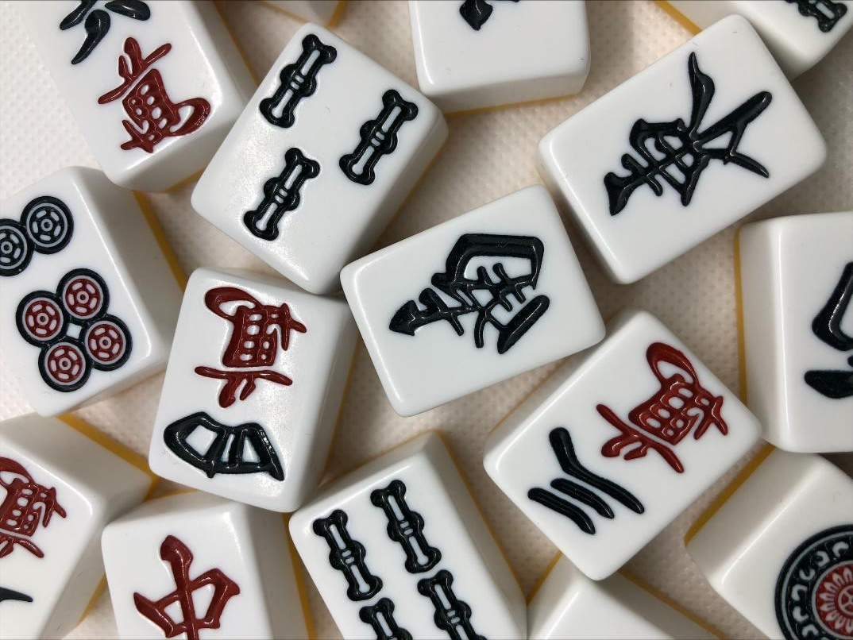
ПРАВИЛА
ИГРЫ:
НАЧАЛО
ЗАНЯТИЕ 1

Slide 2

О СЕГОДНЯШНЕМ ЗАНЯТИИ
О ЧЕМ ПОГОВОРИМ…
Игровой набор (тайлы)
Ветра места и раунда. Ренчаны
Подготовка к раздаче
Ход раздачи
Цель раздачи
С ВАМИ БУДЕТ…
Имя лектора (и актуальное фото)
Инфо о лекторе
Контакты для связи
2

Slide 3
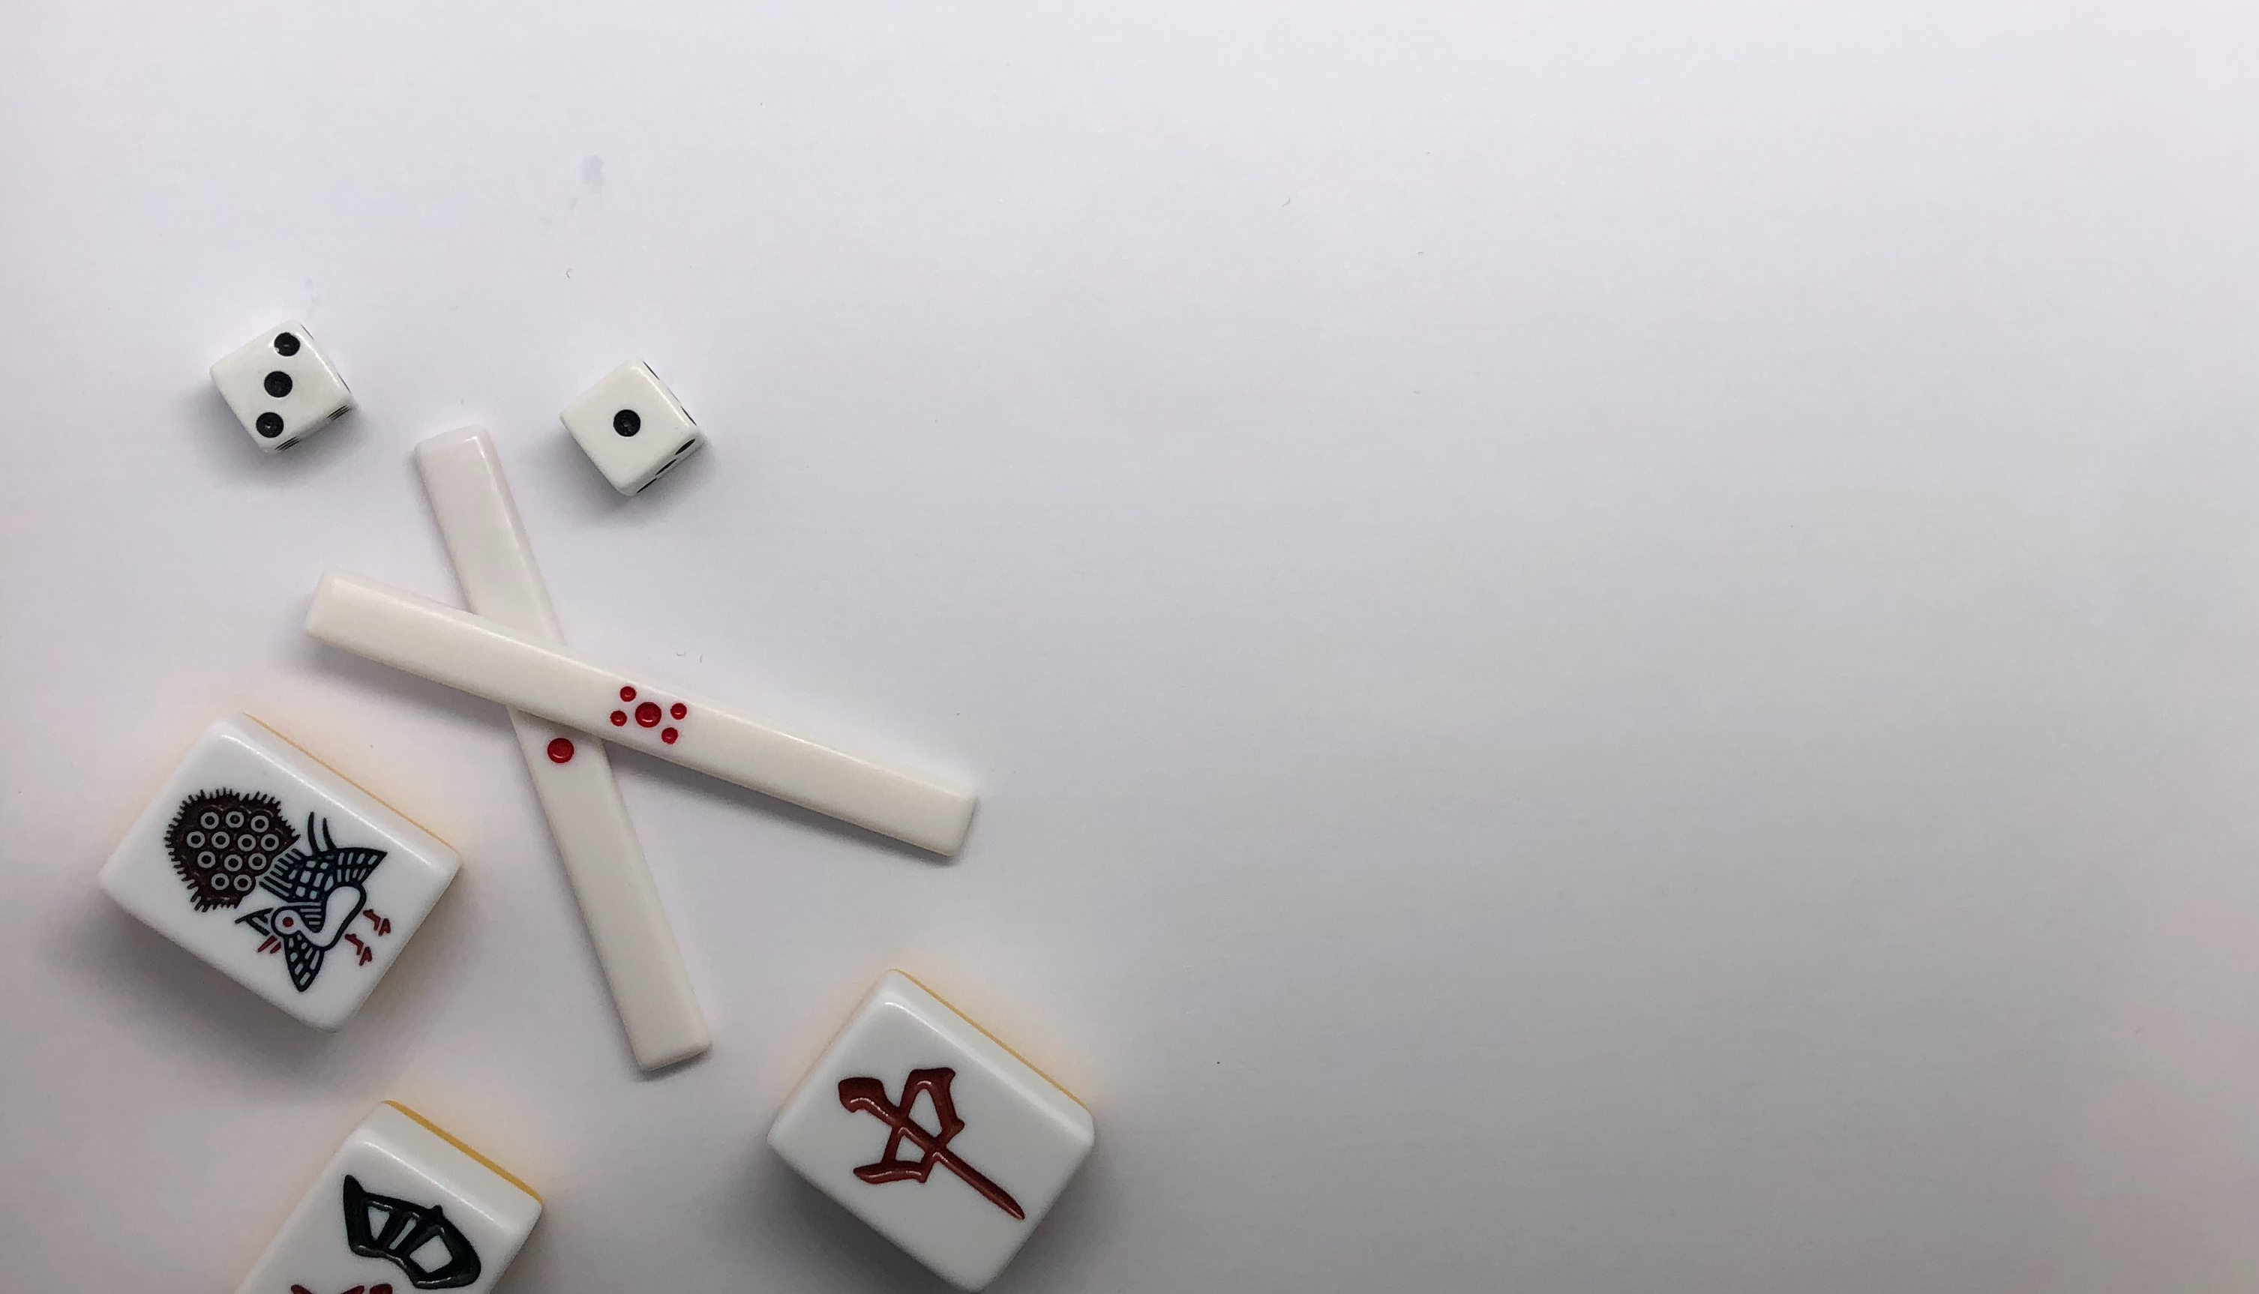
ИГРОВОЙ НАБОР

Slide 4
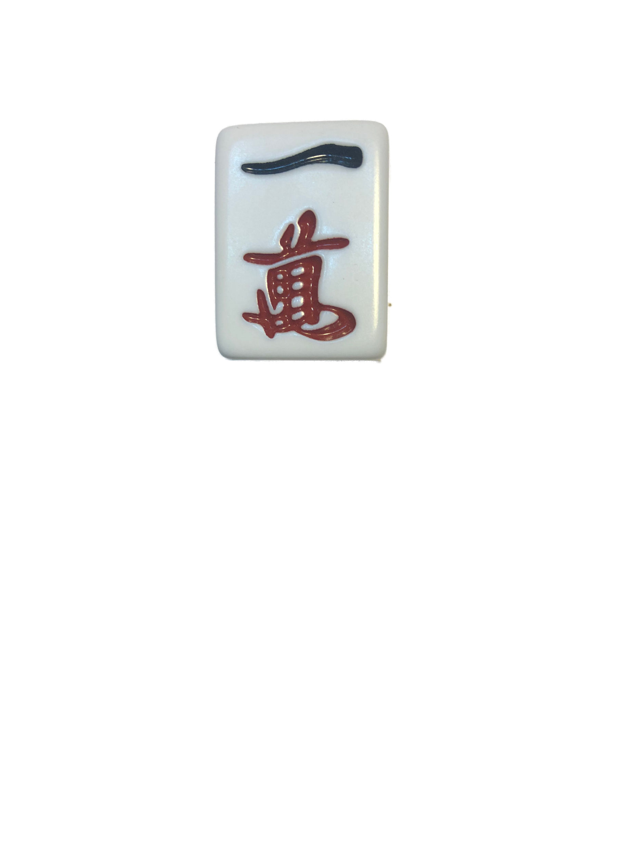
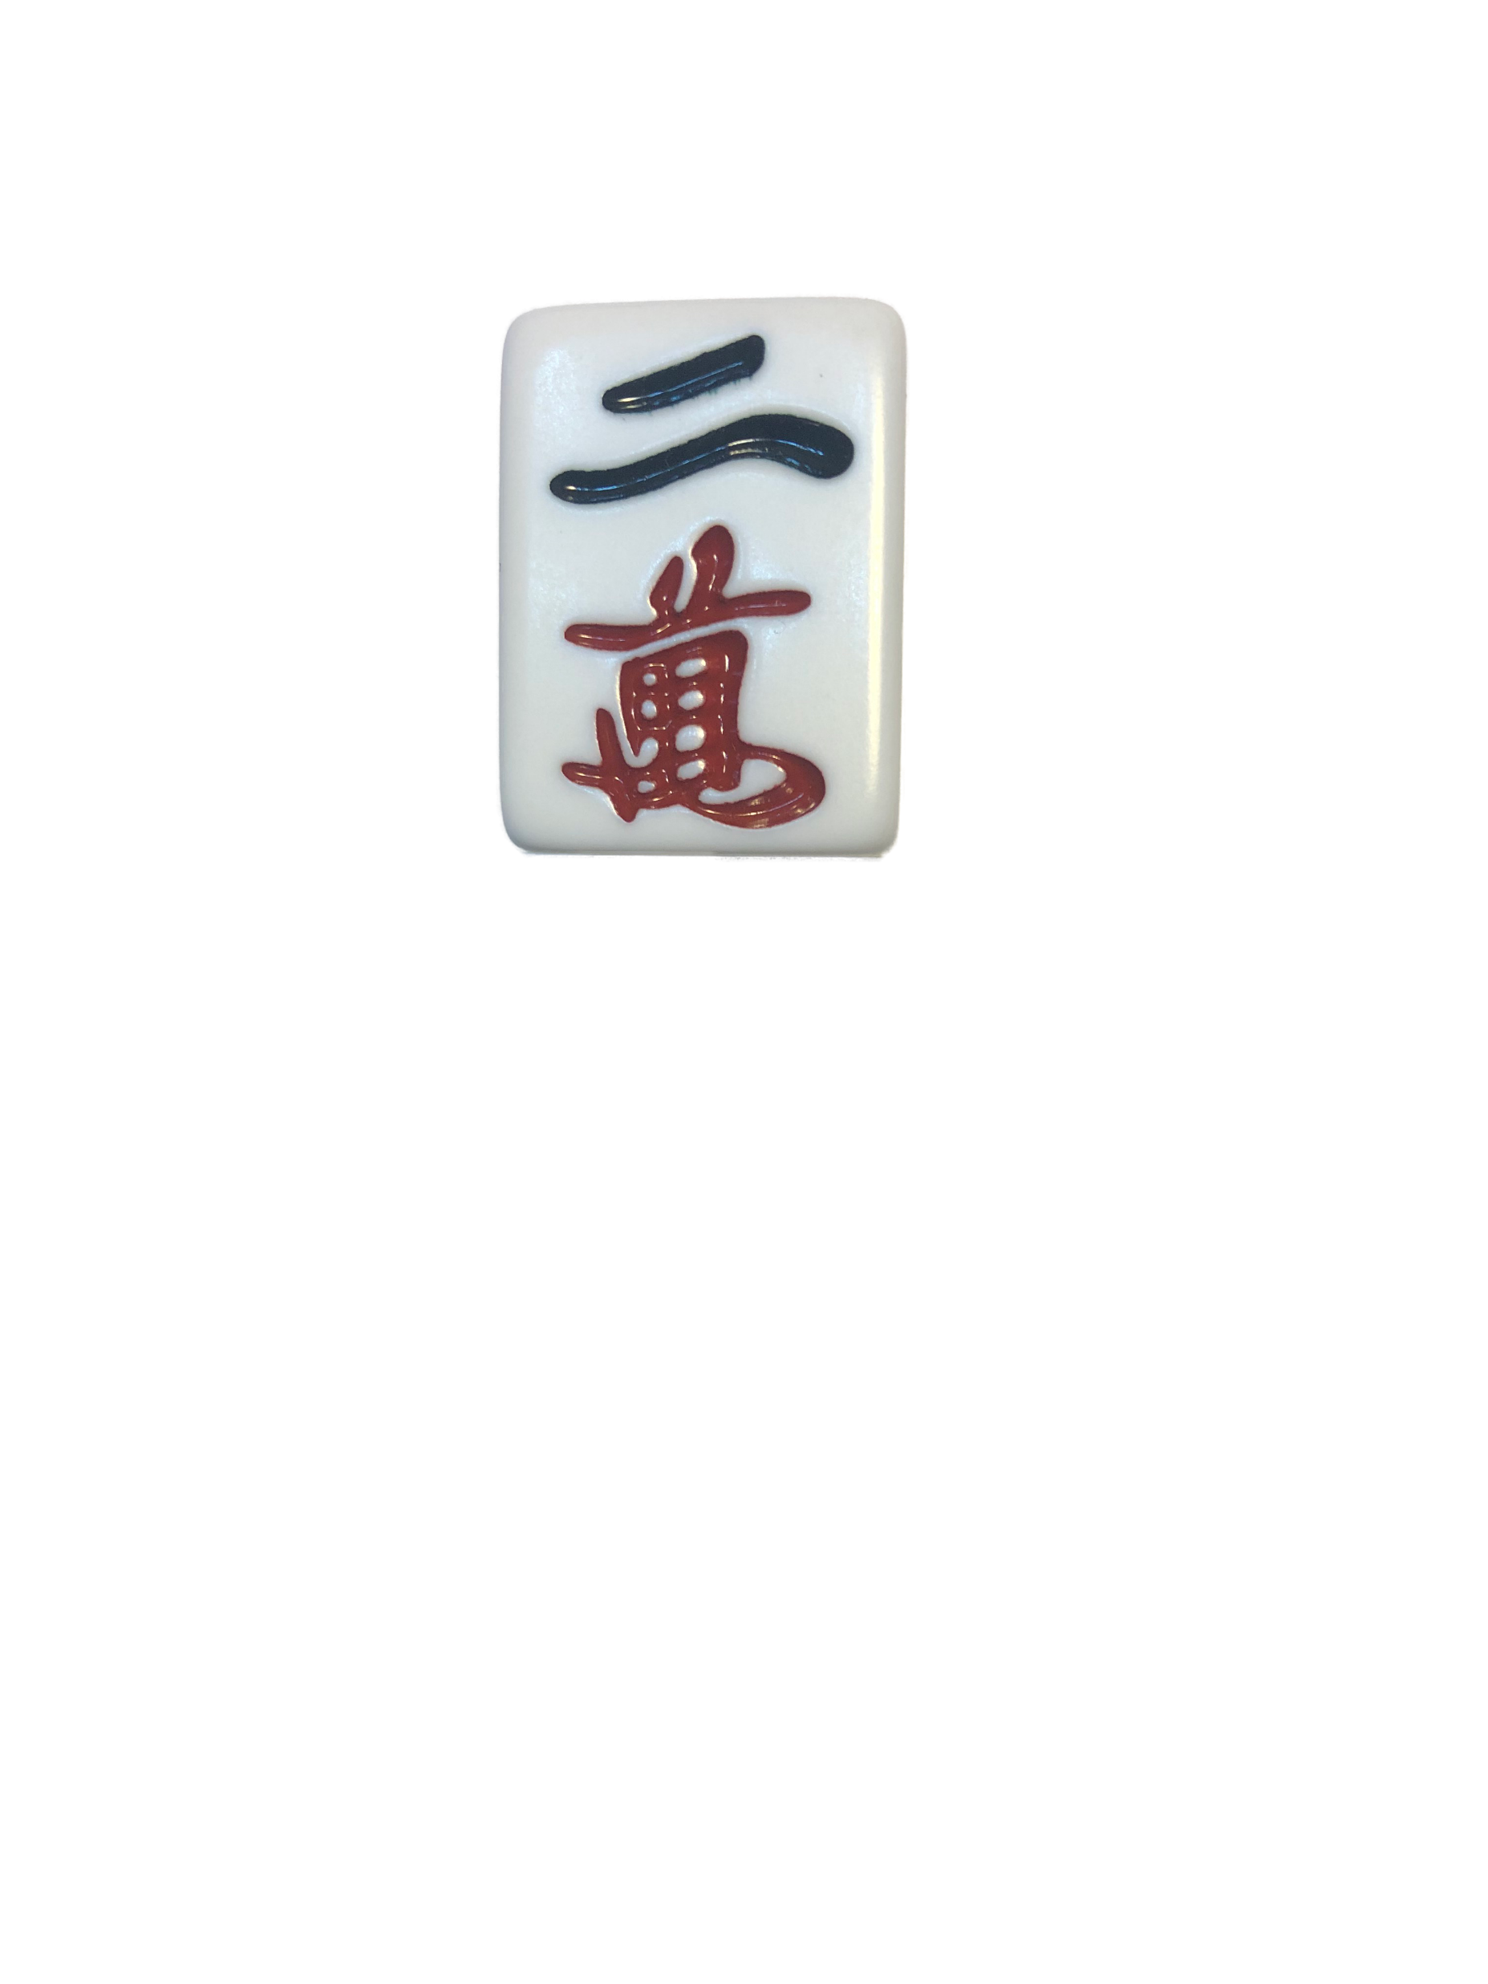
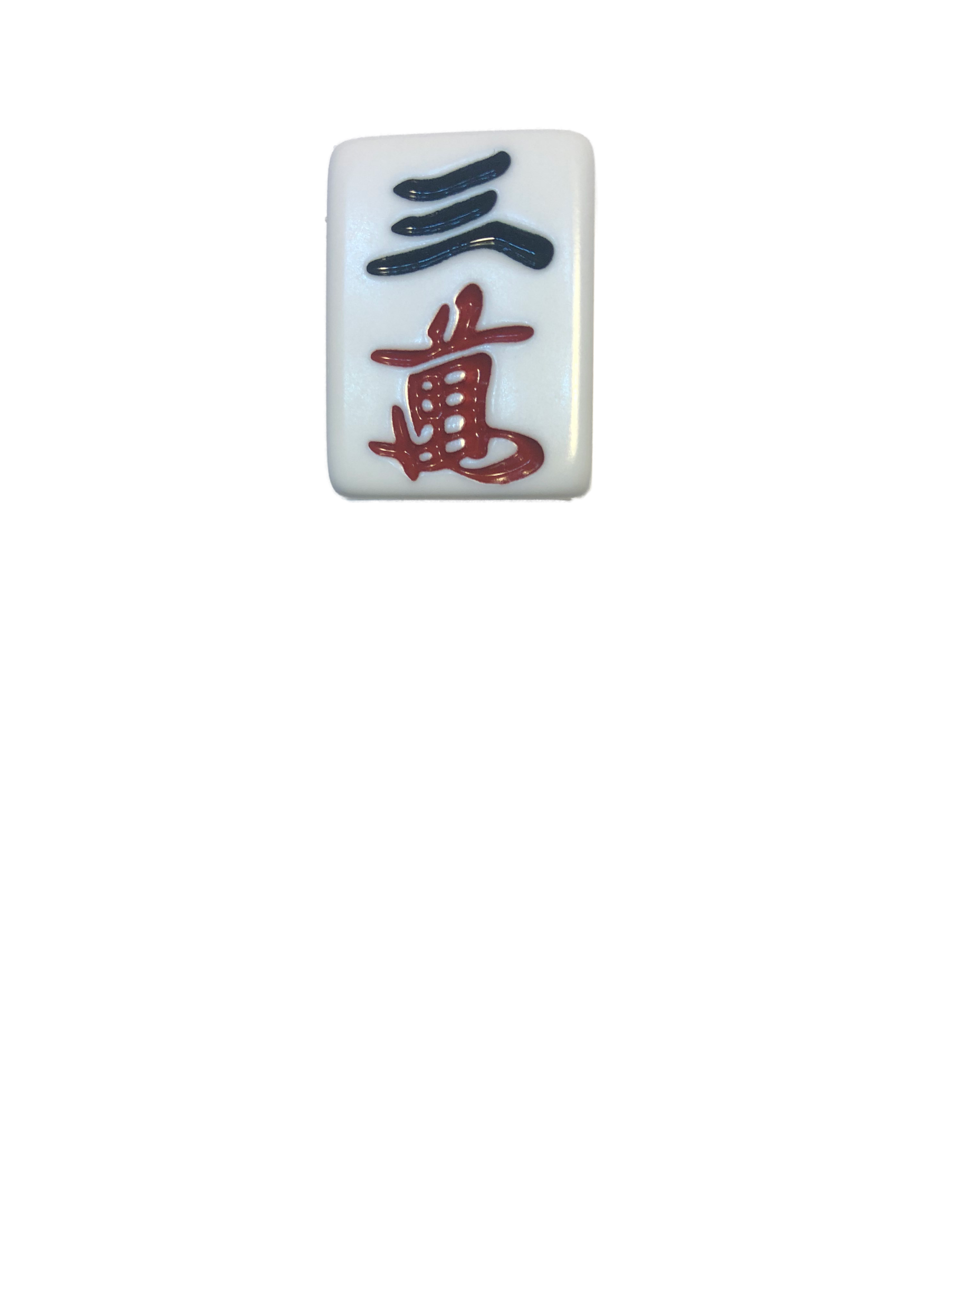
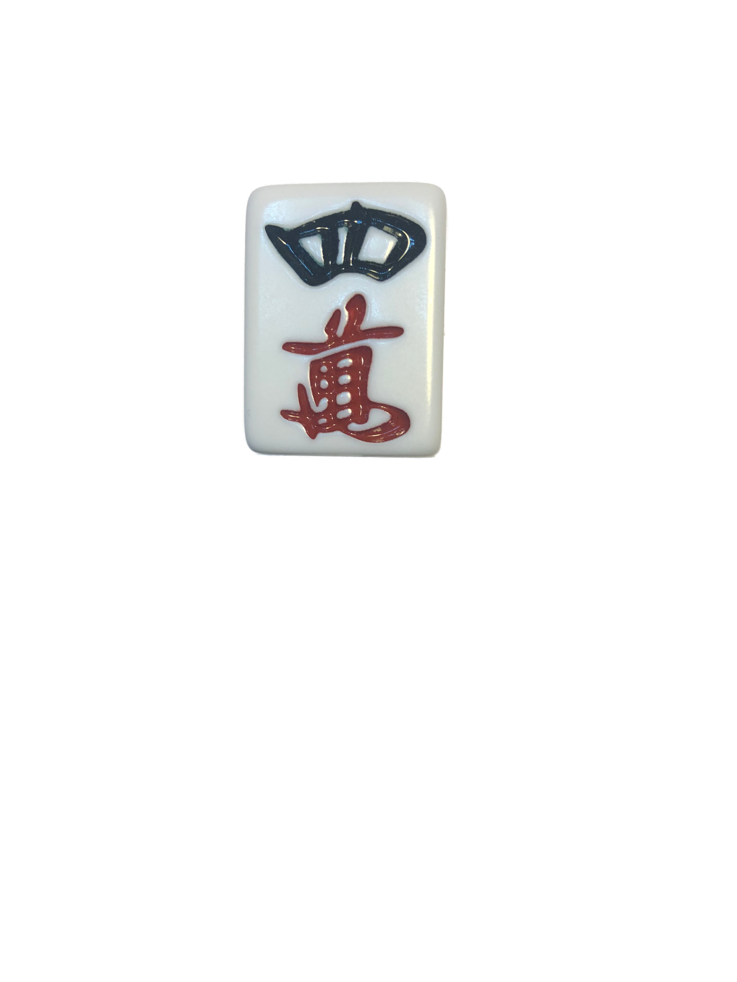
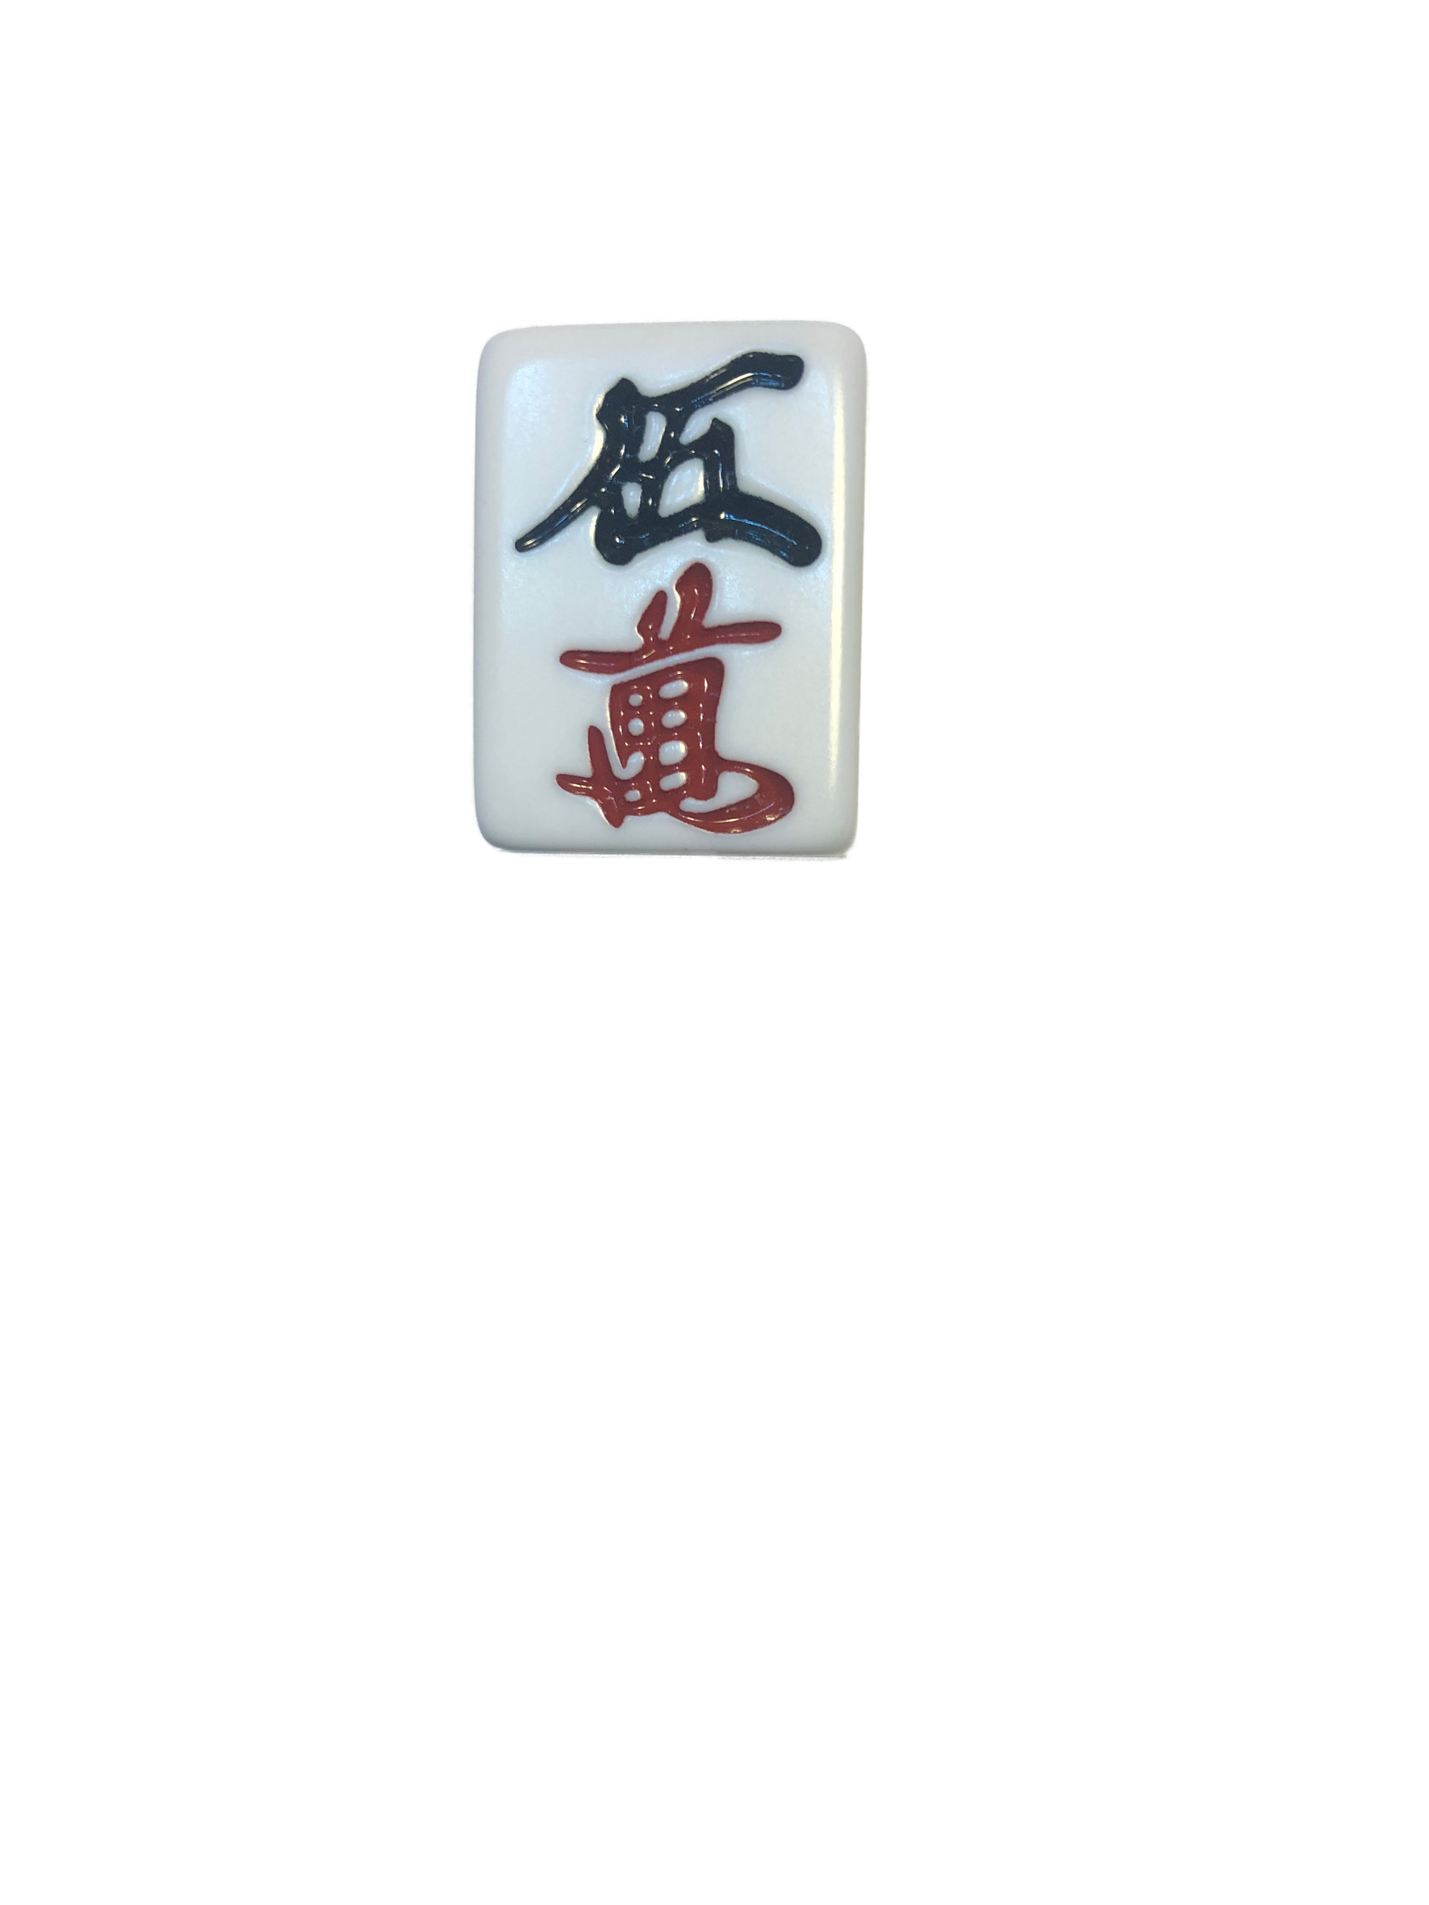
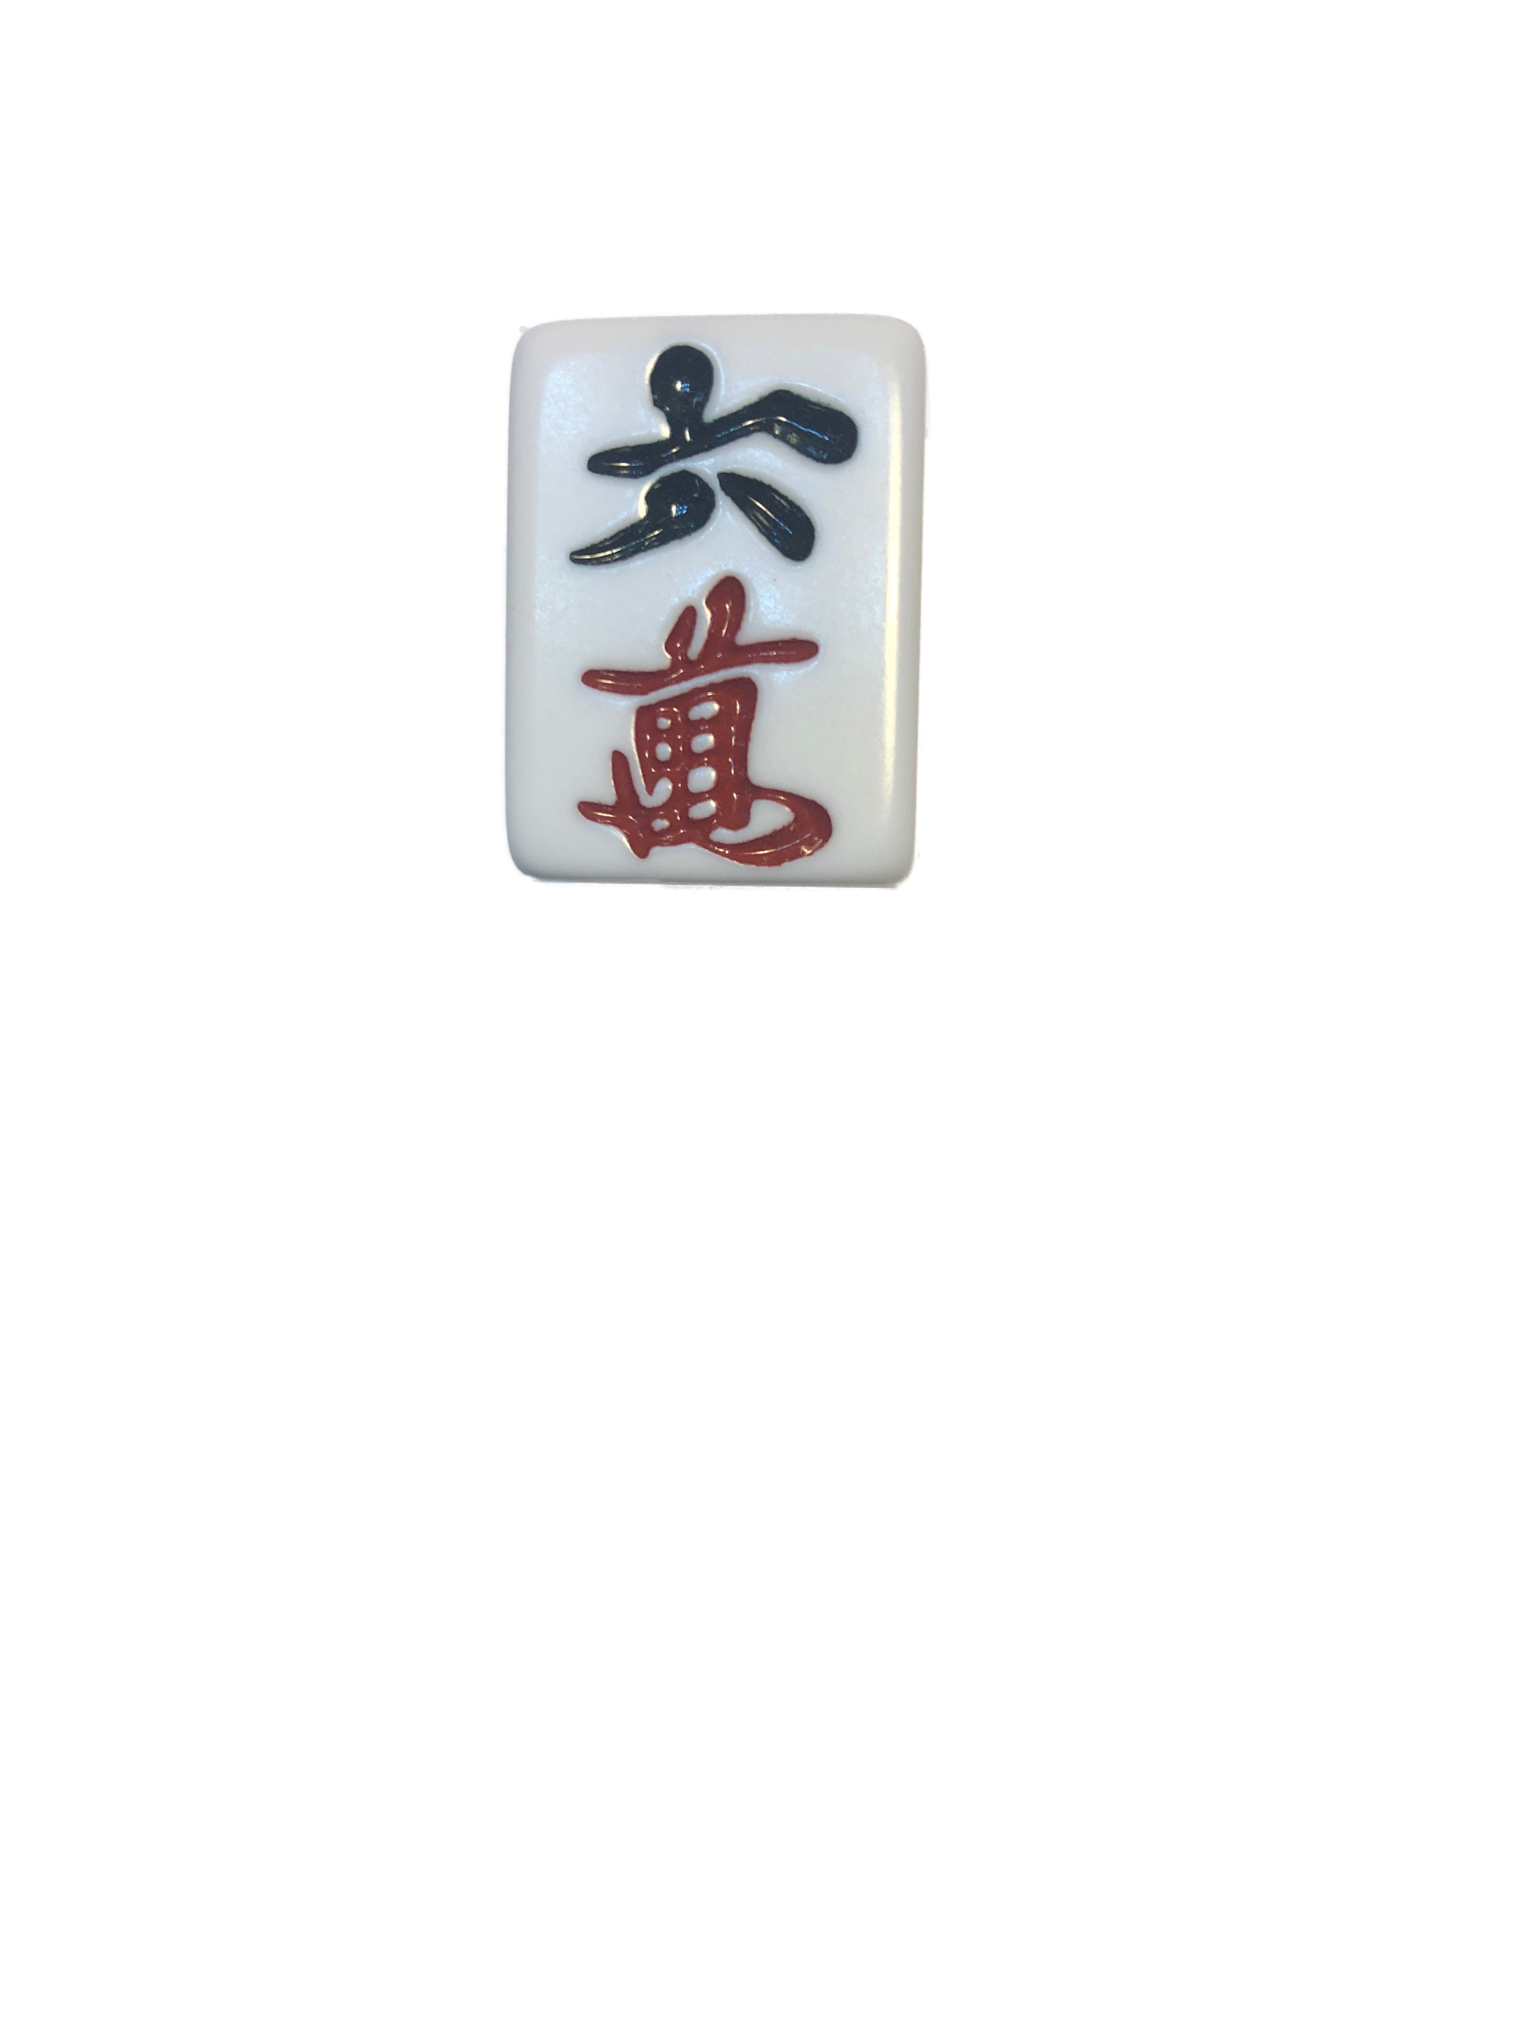
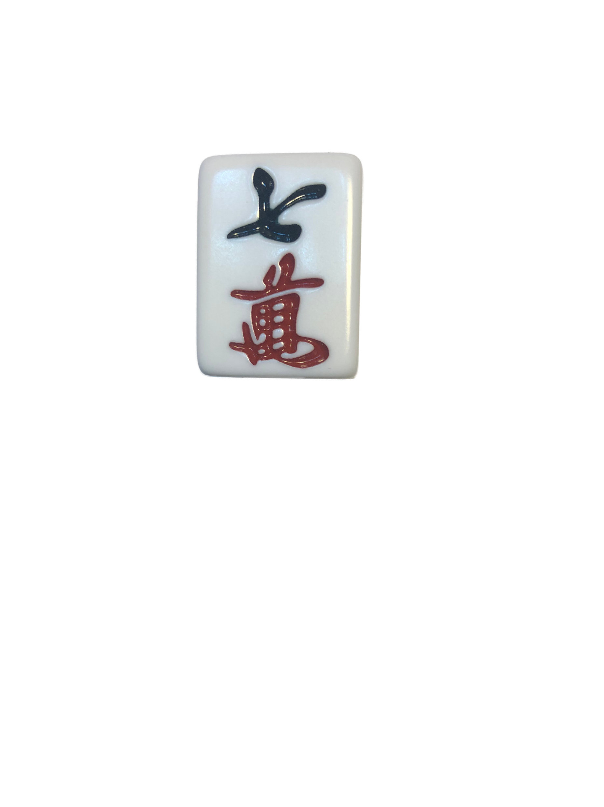
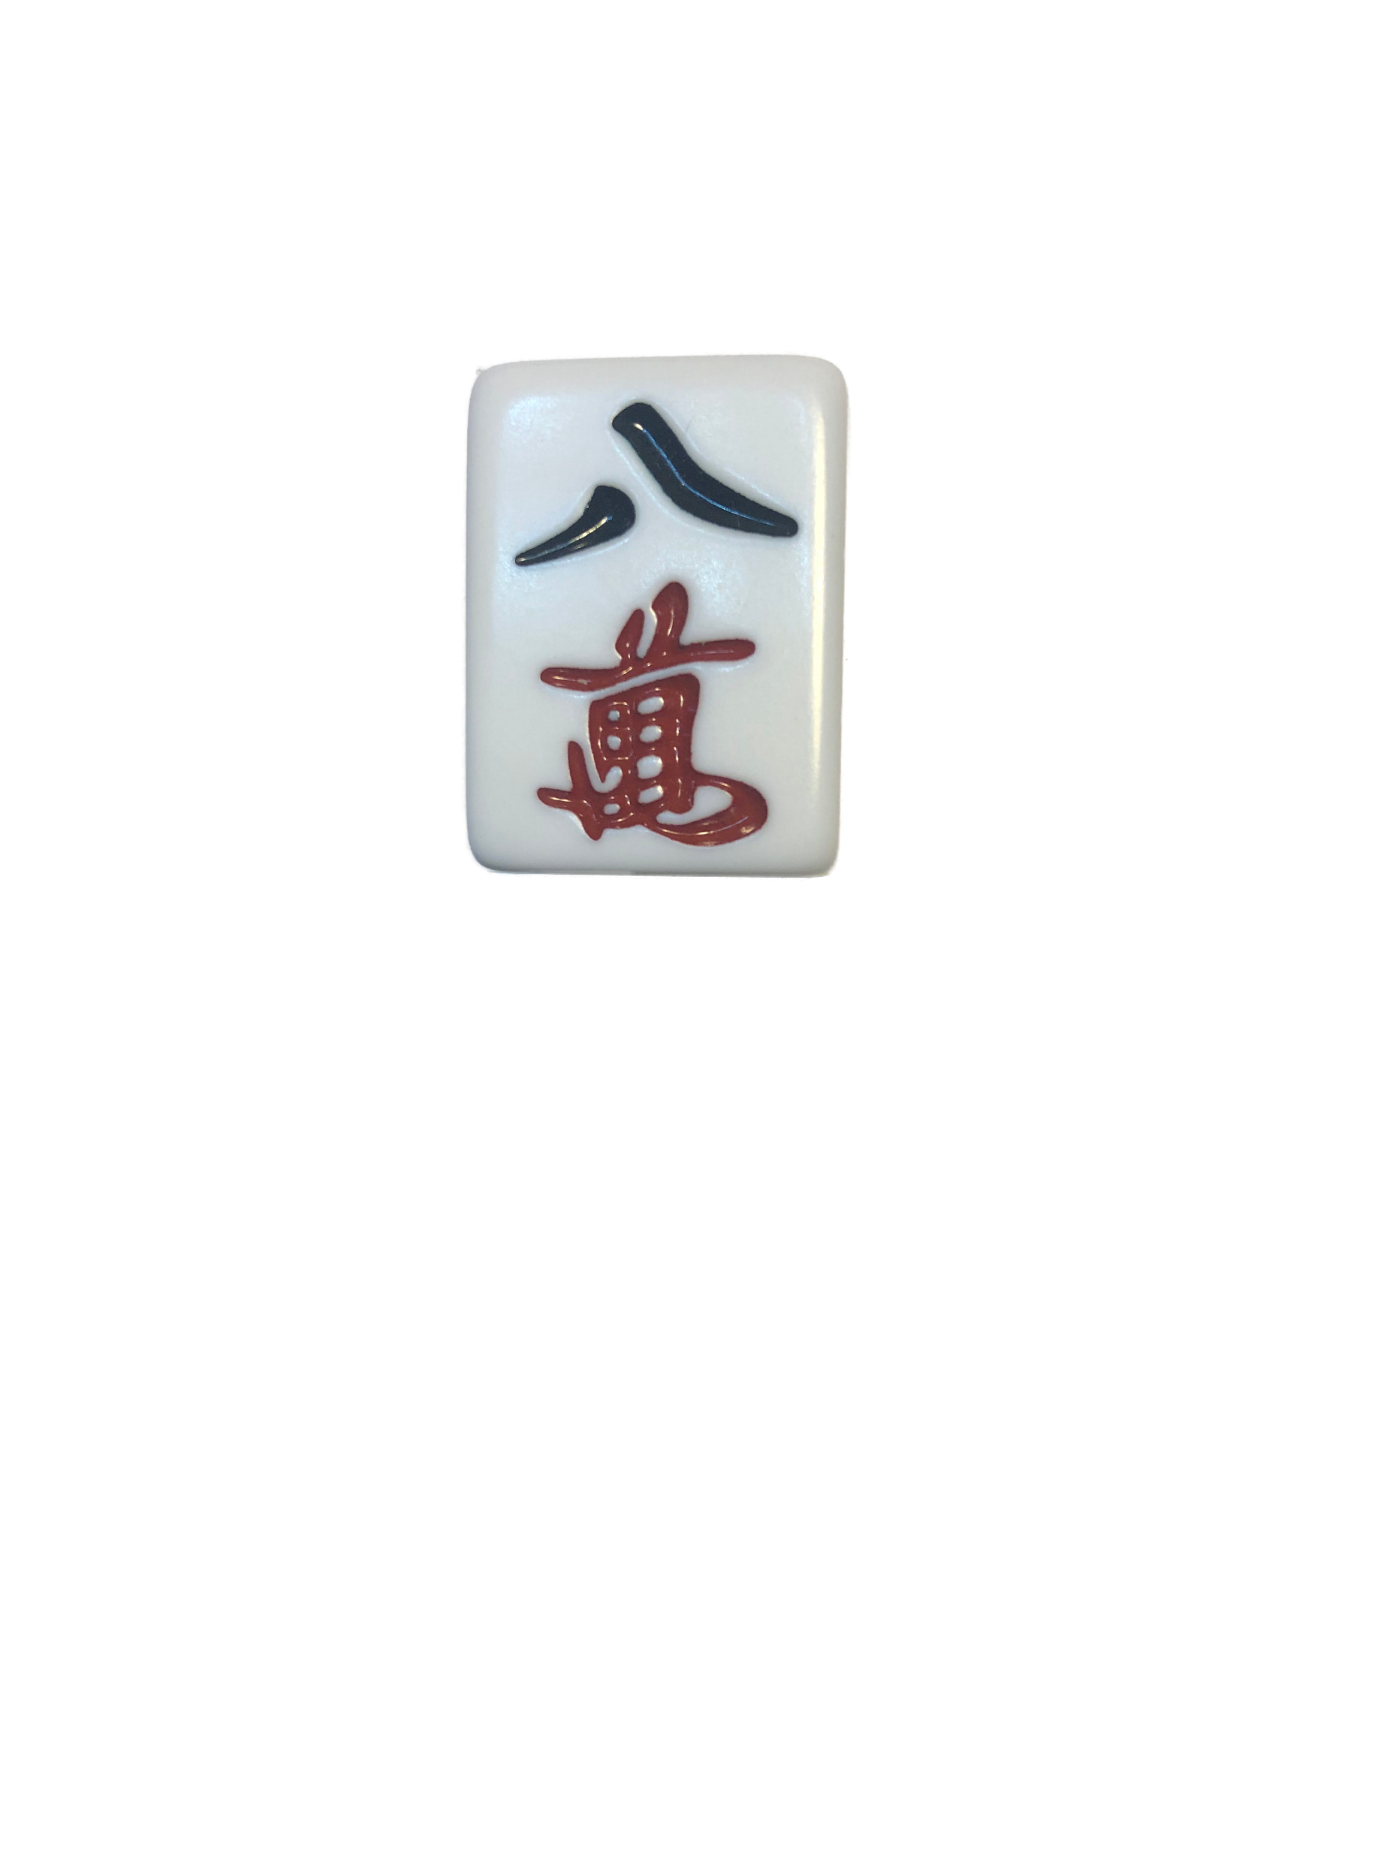
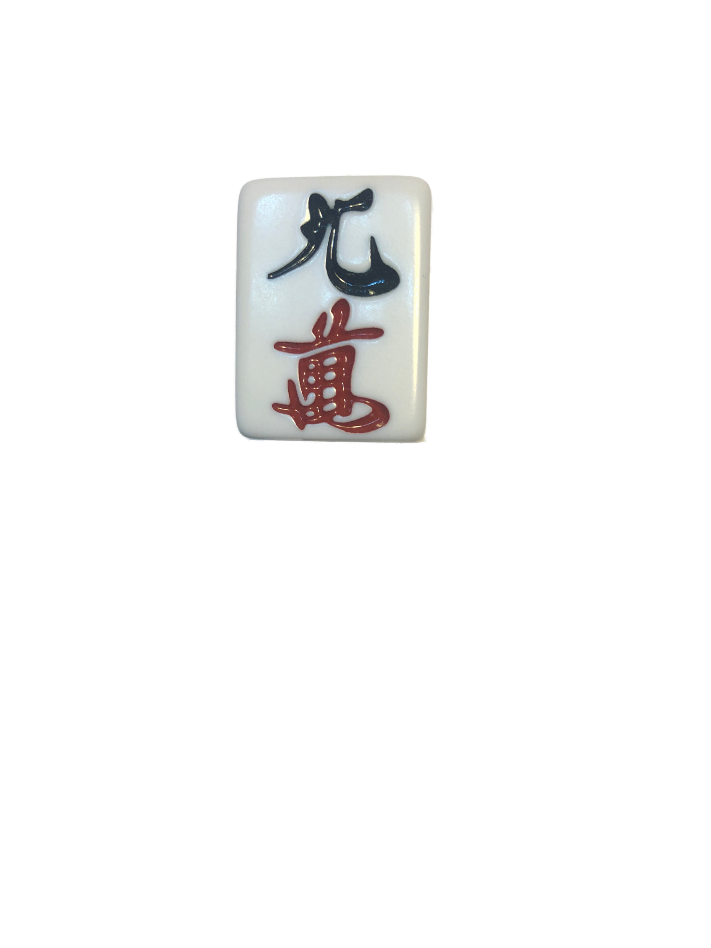
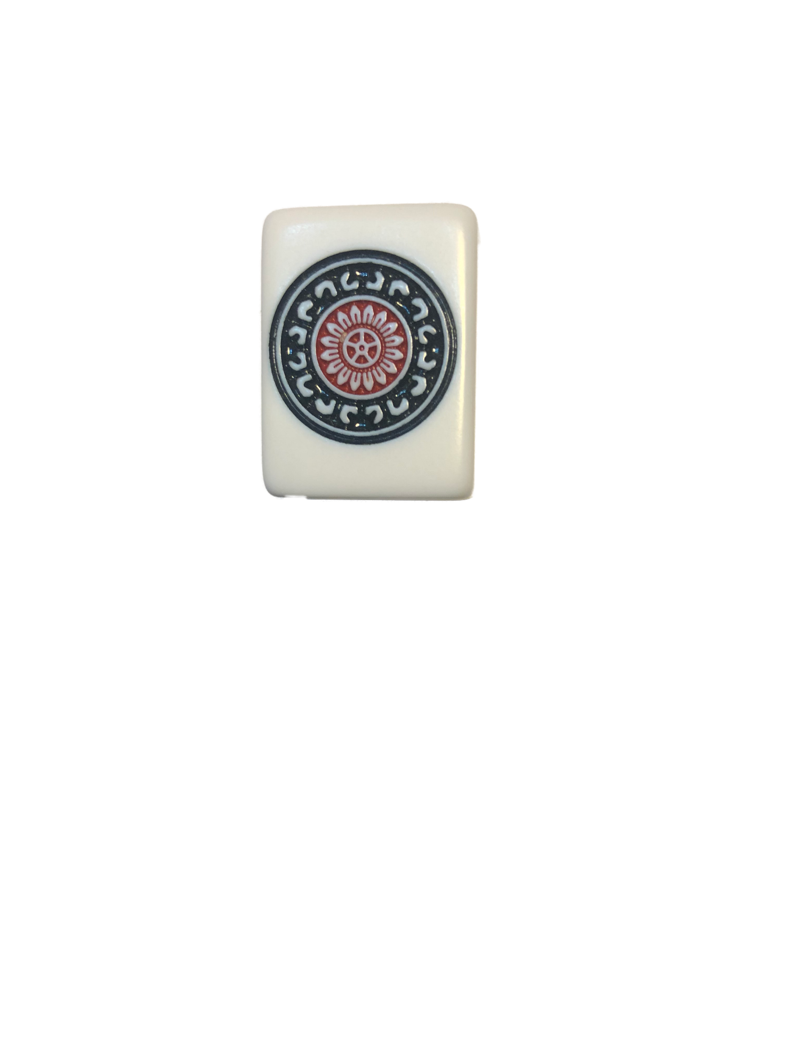
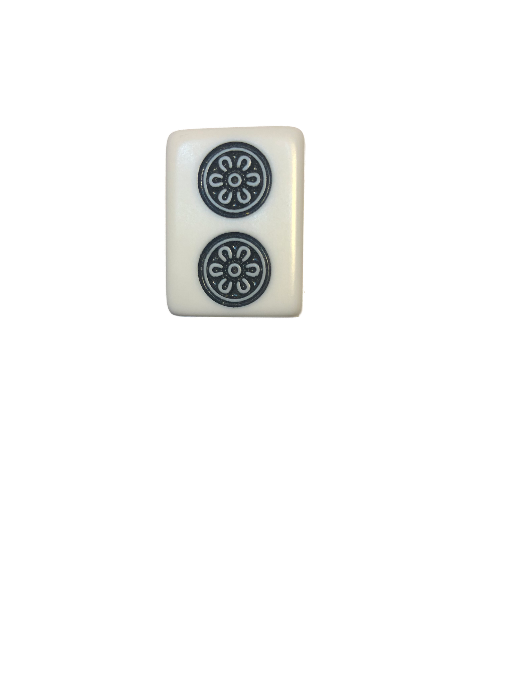
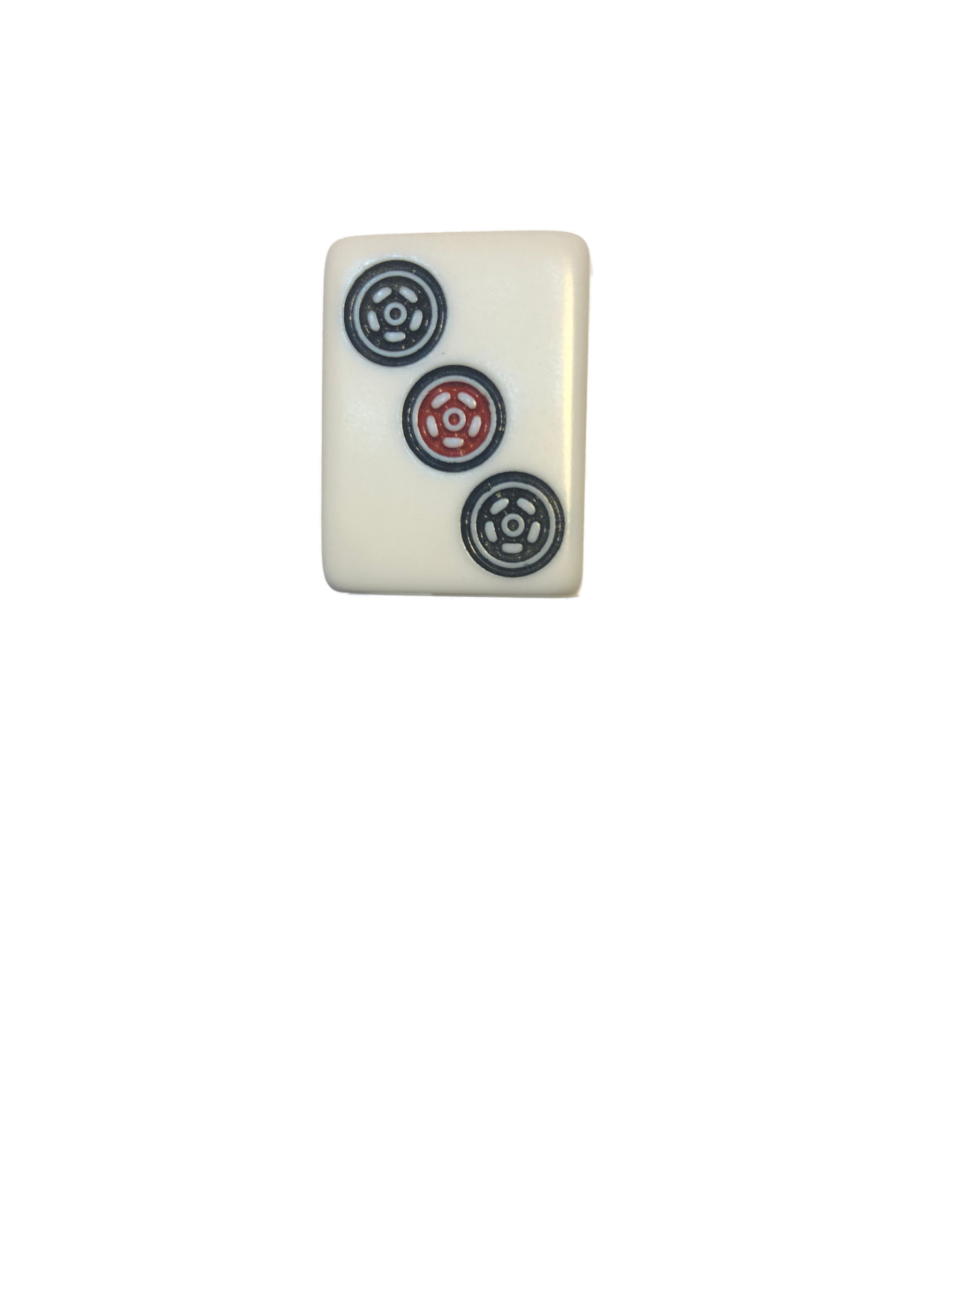
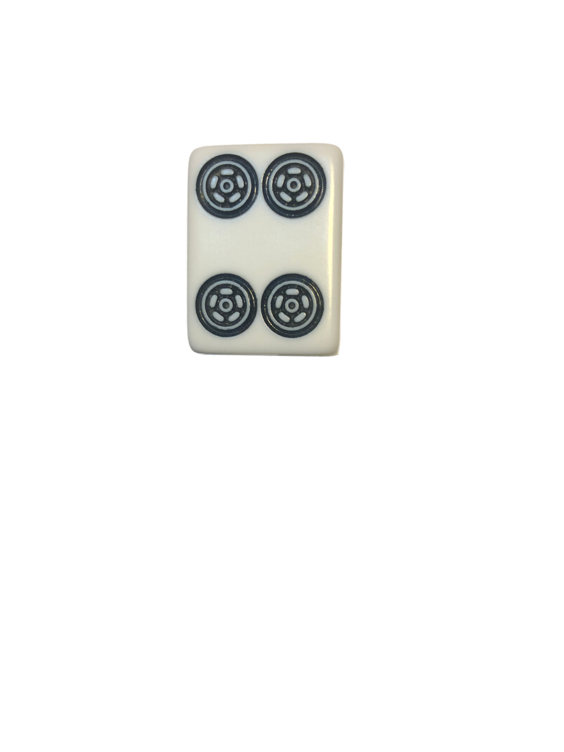
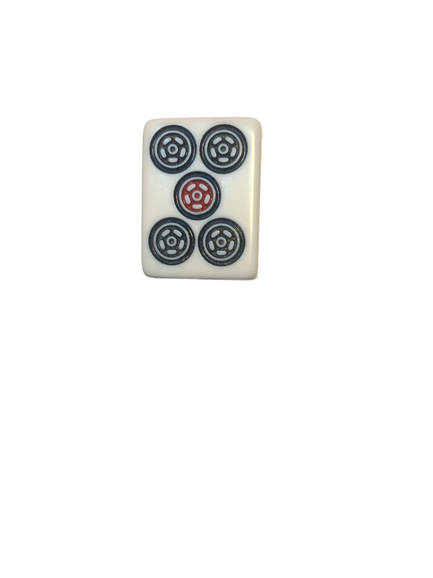
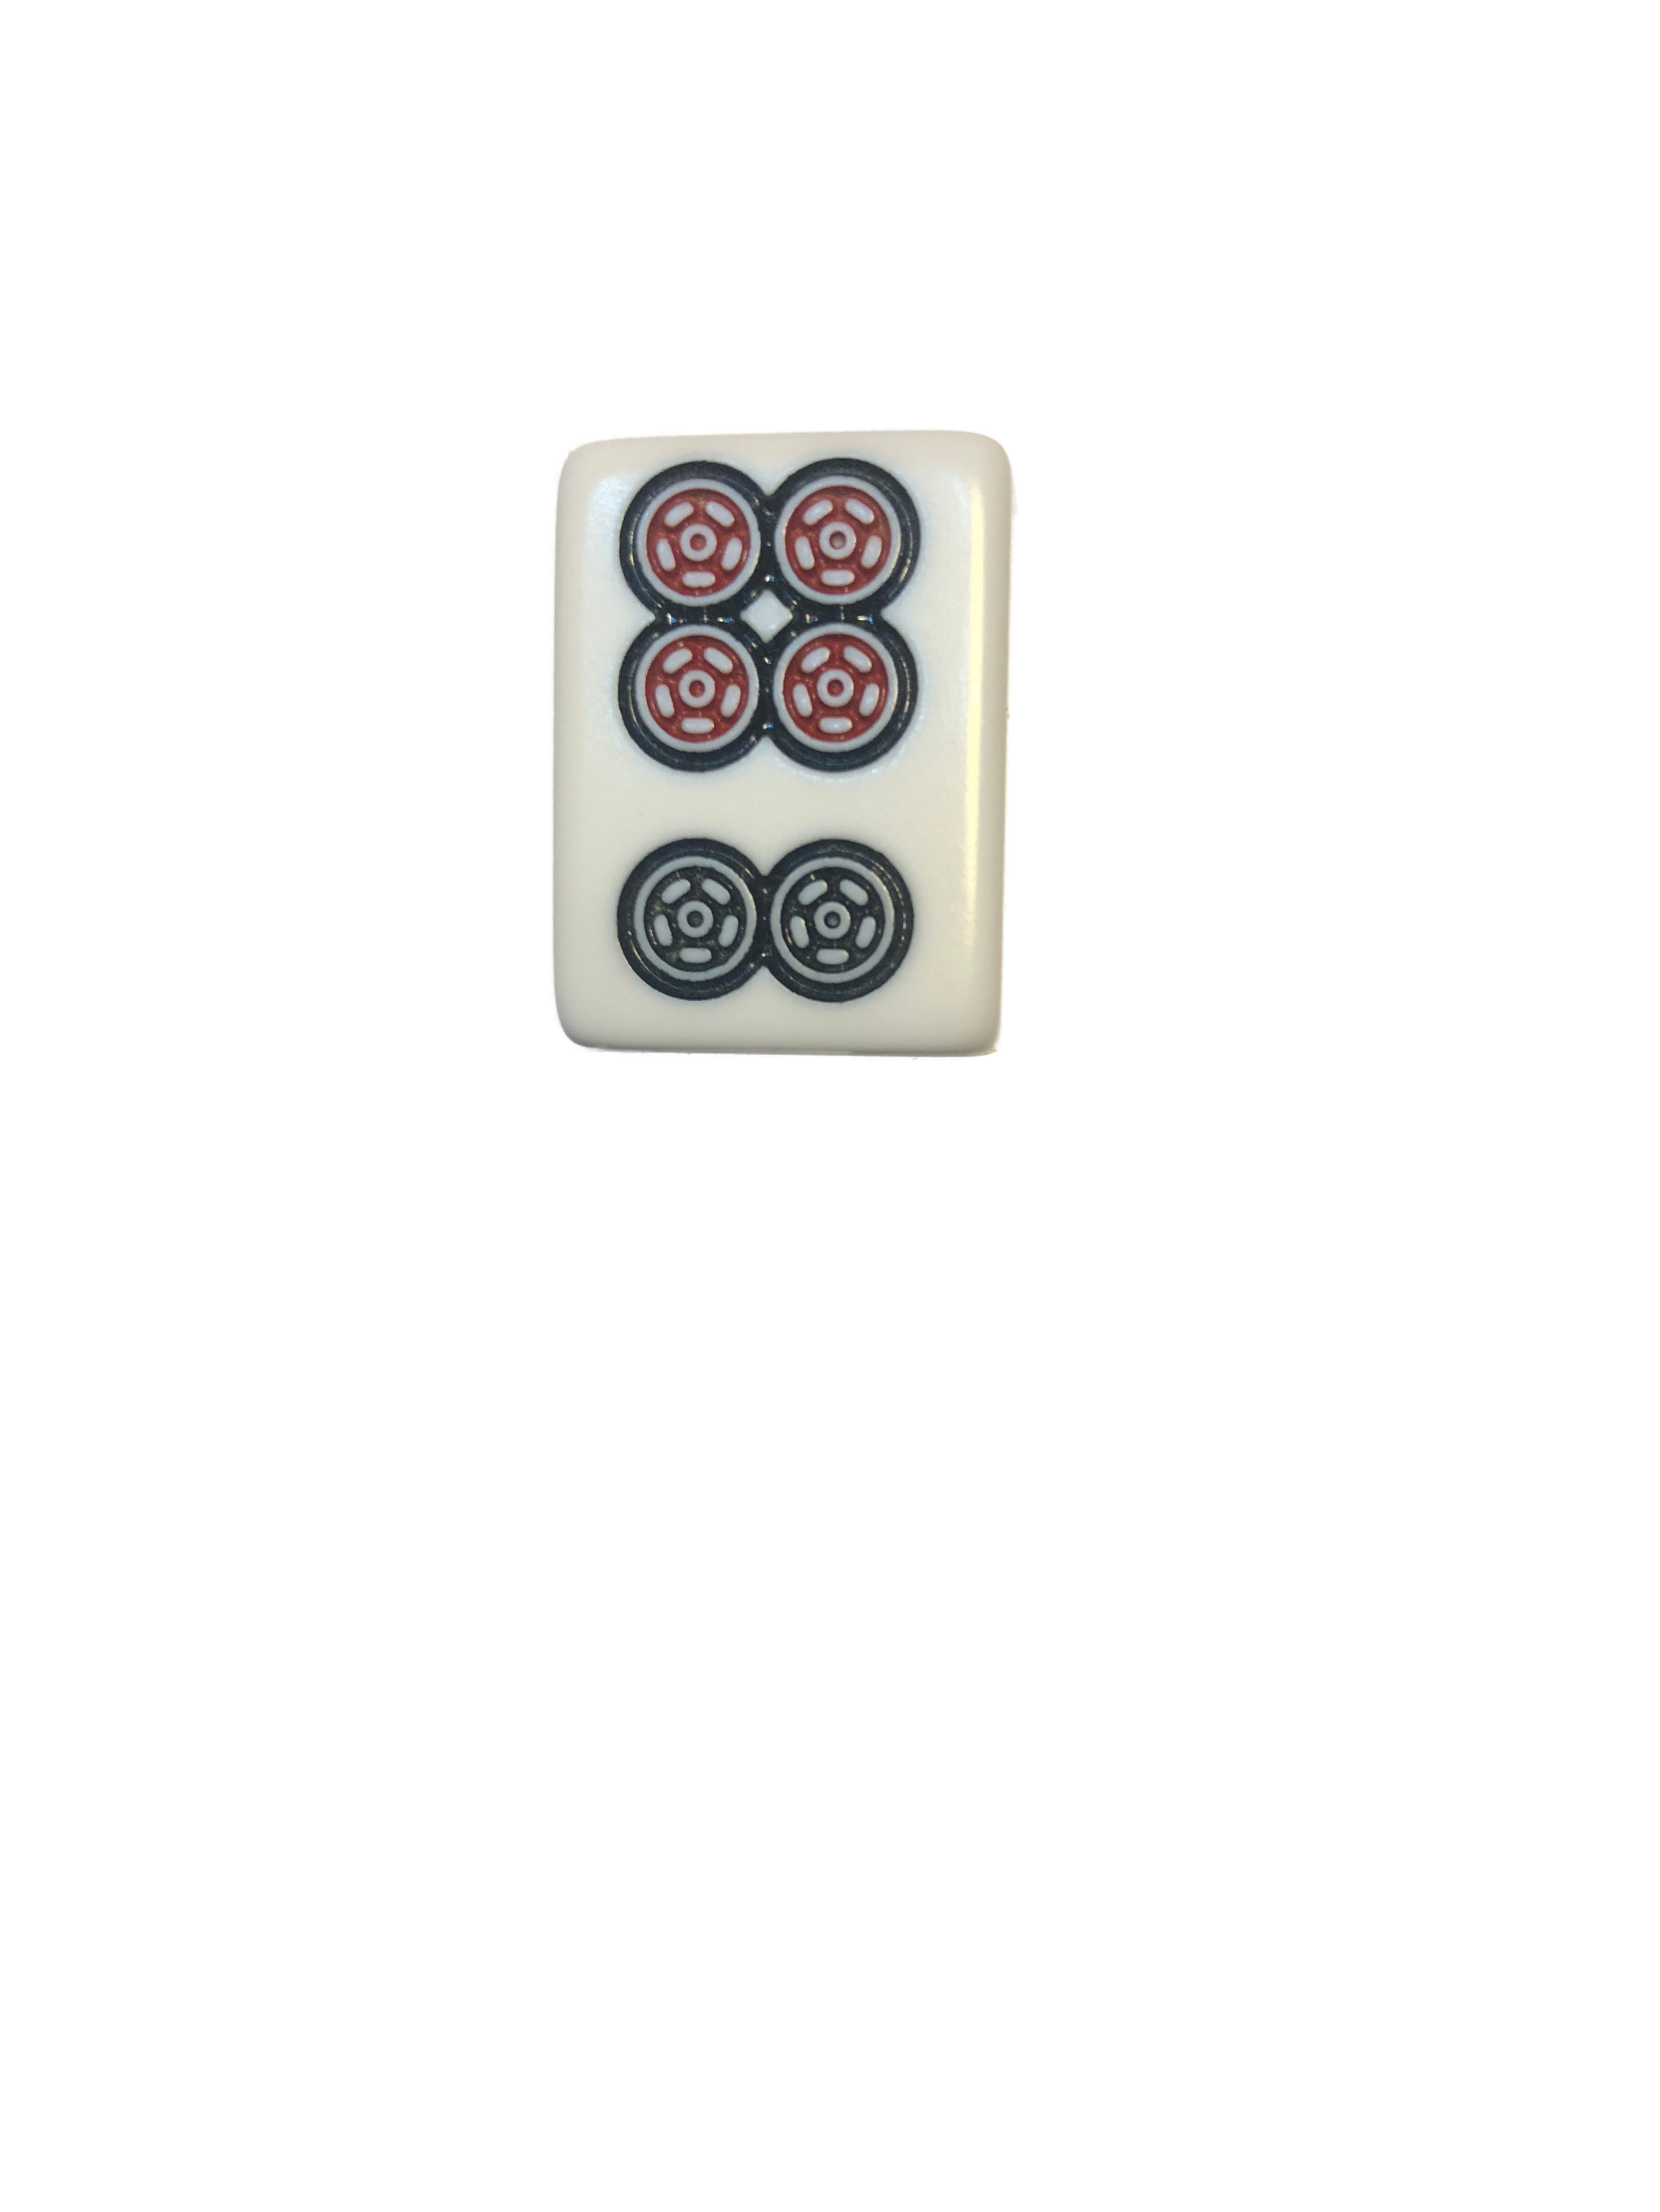
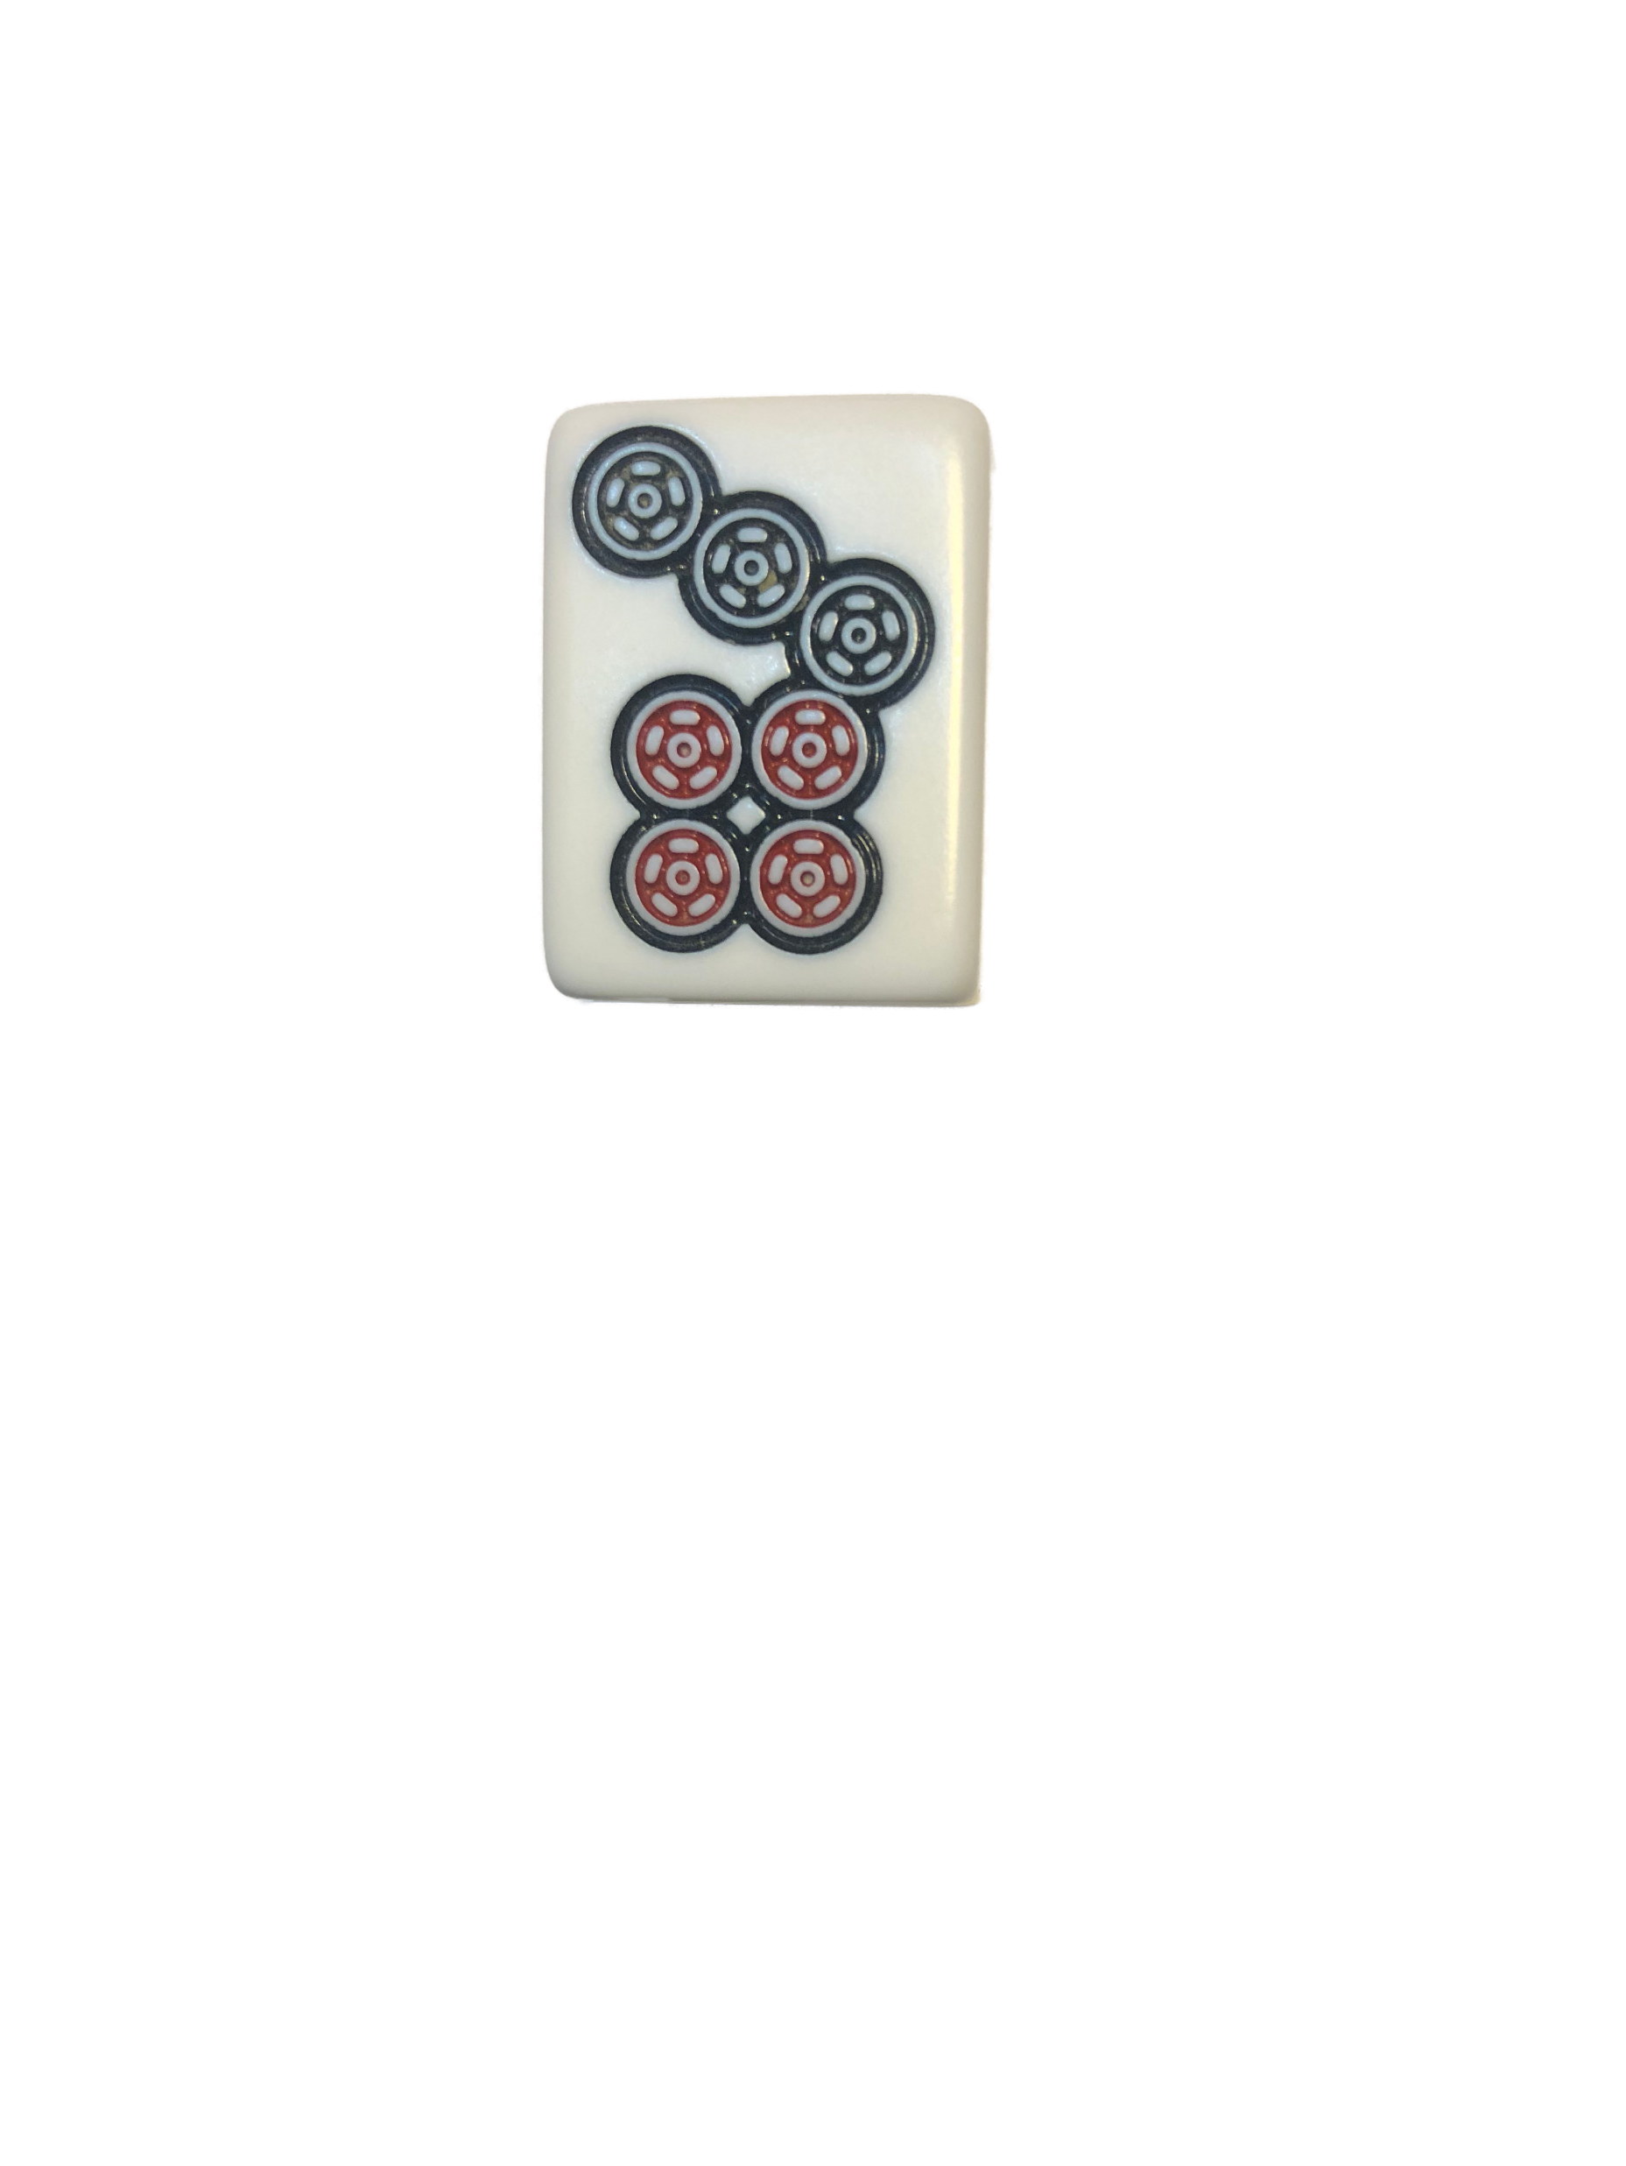
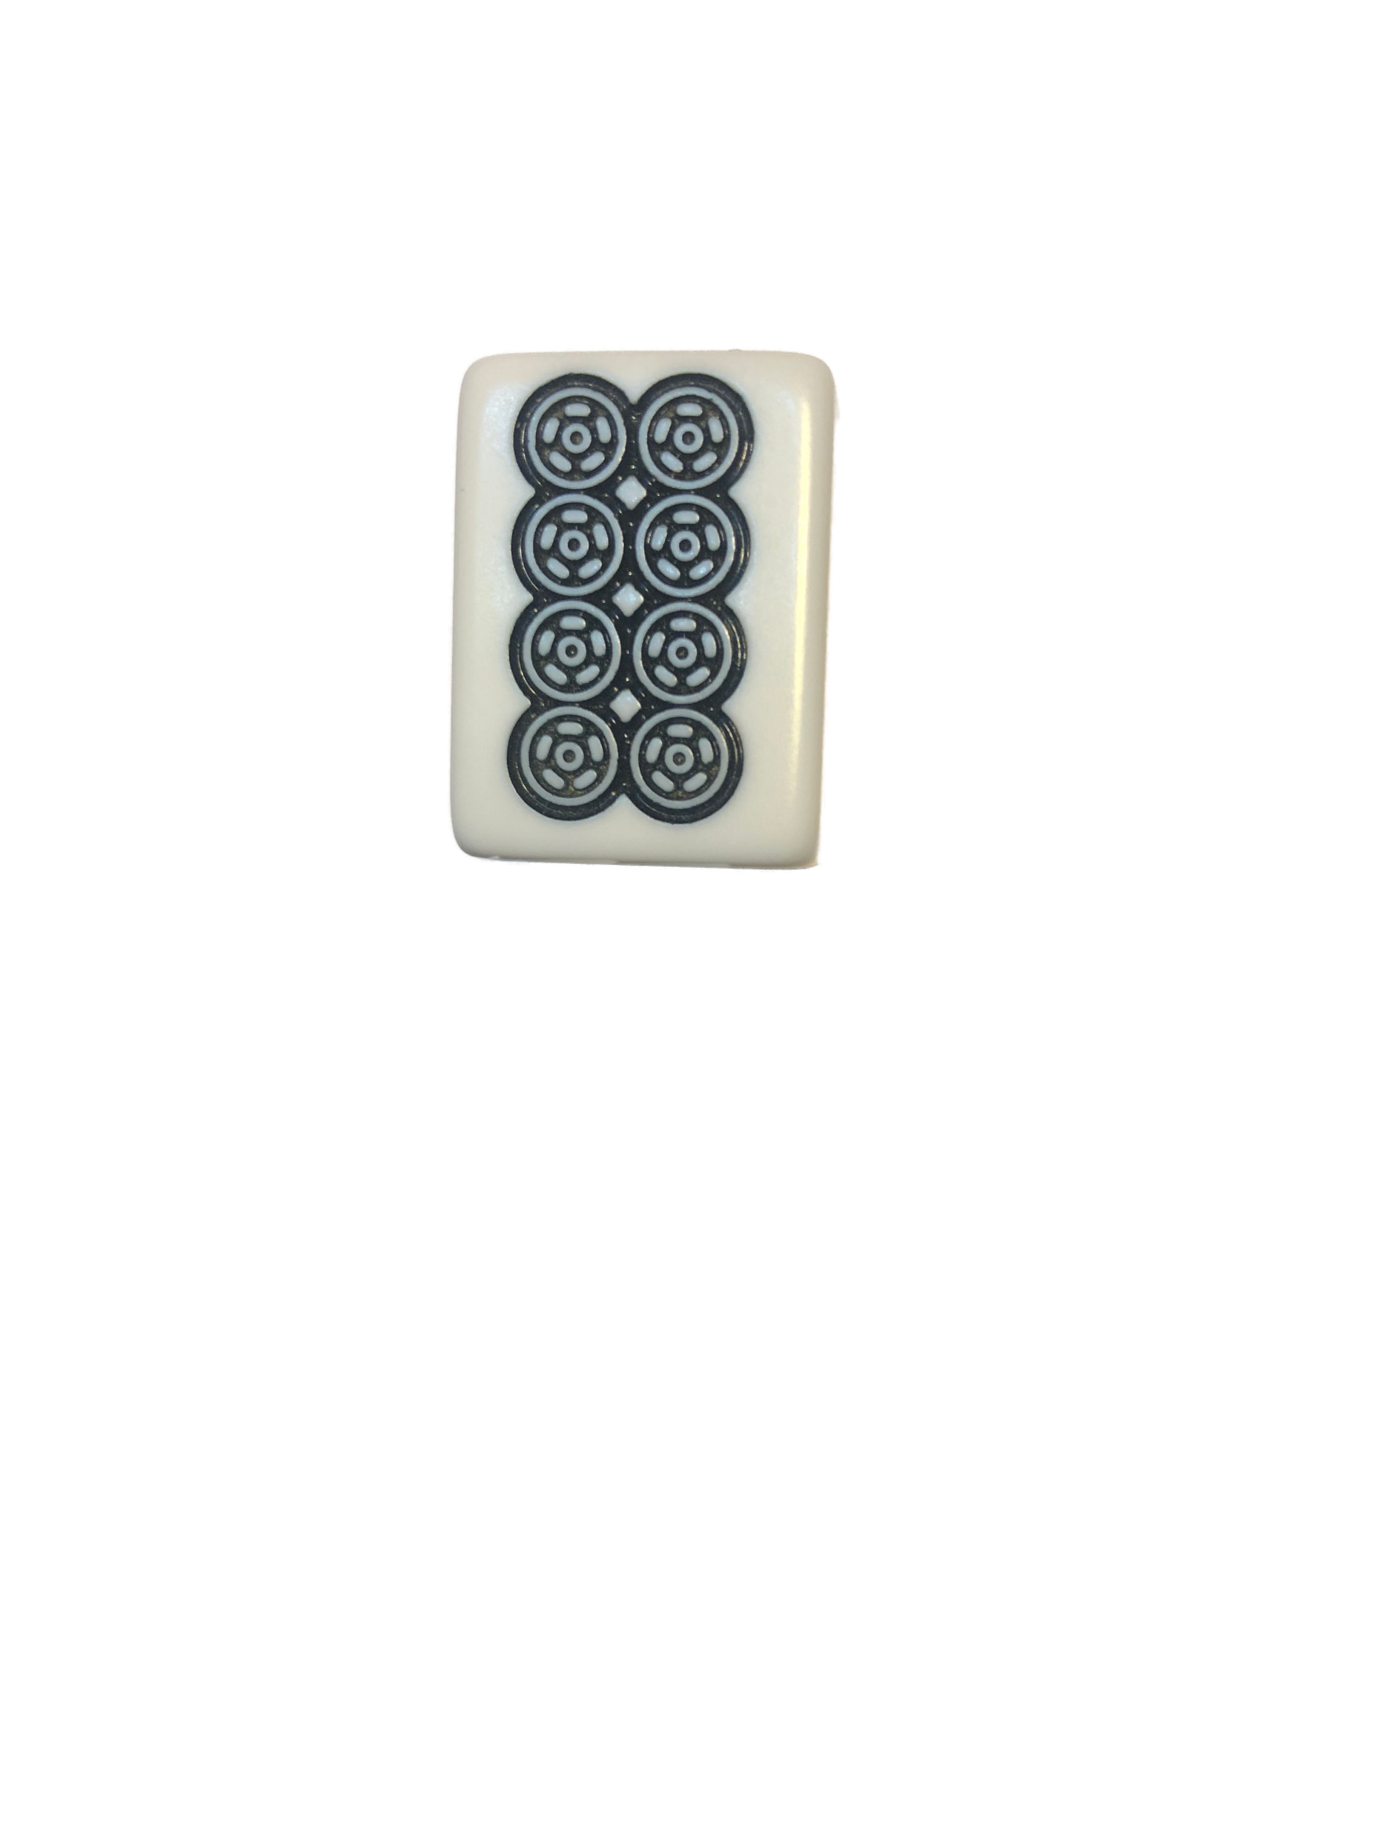
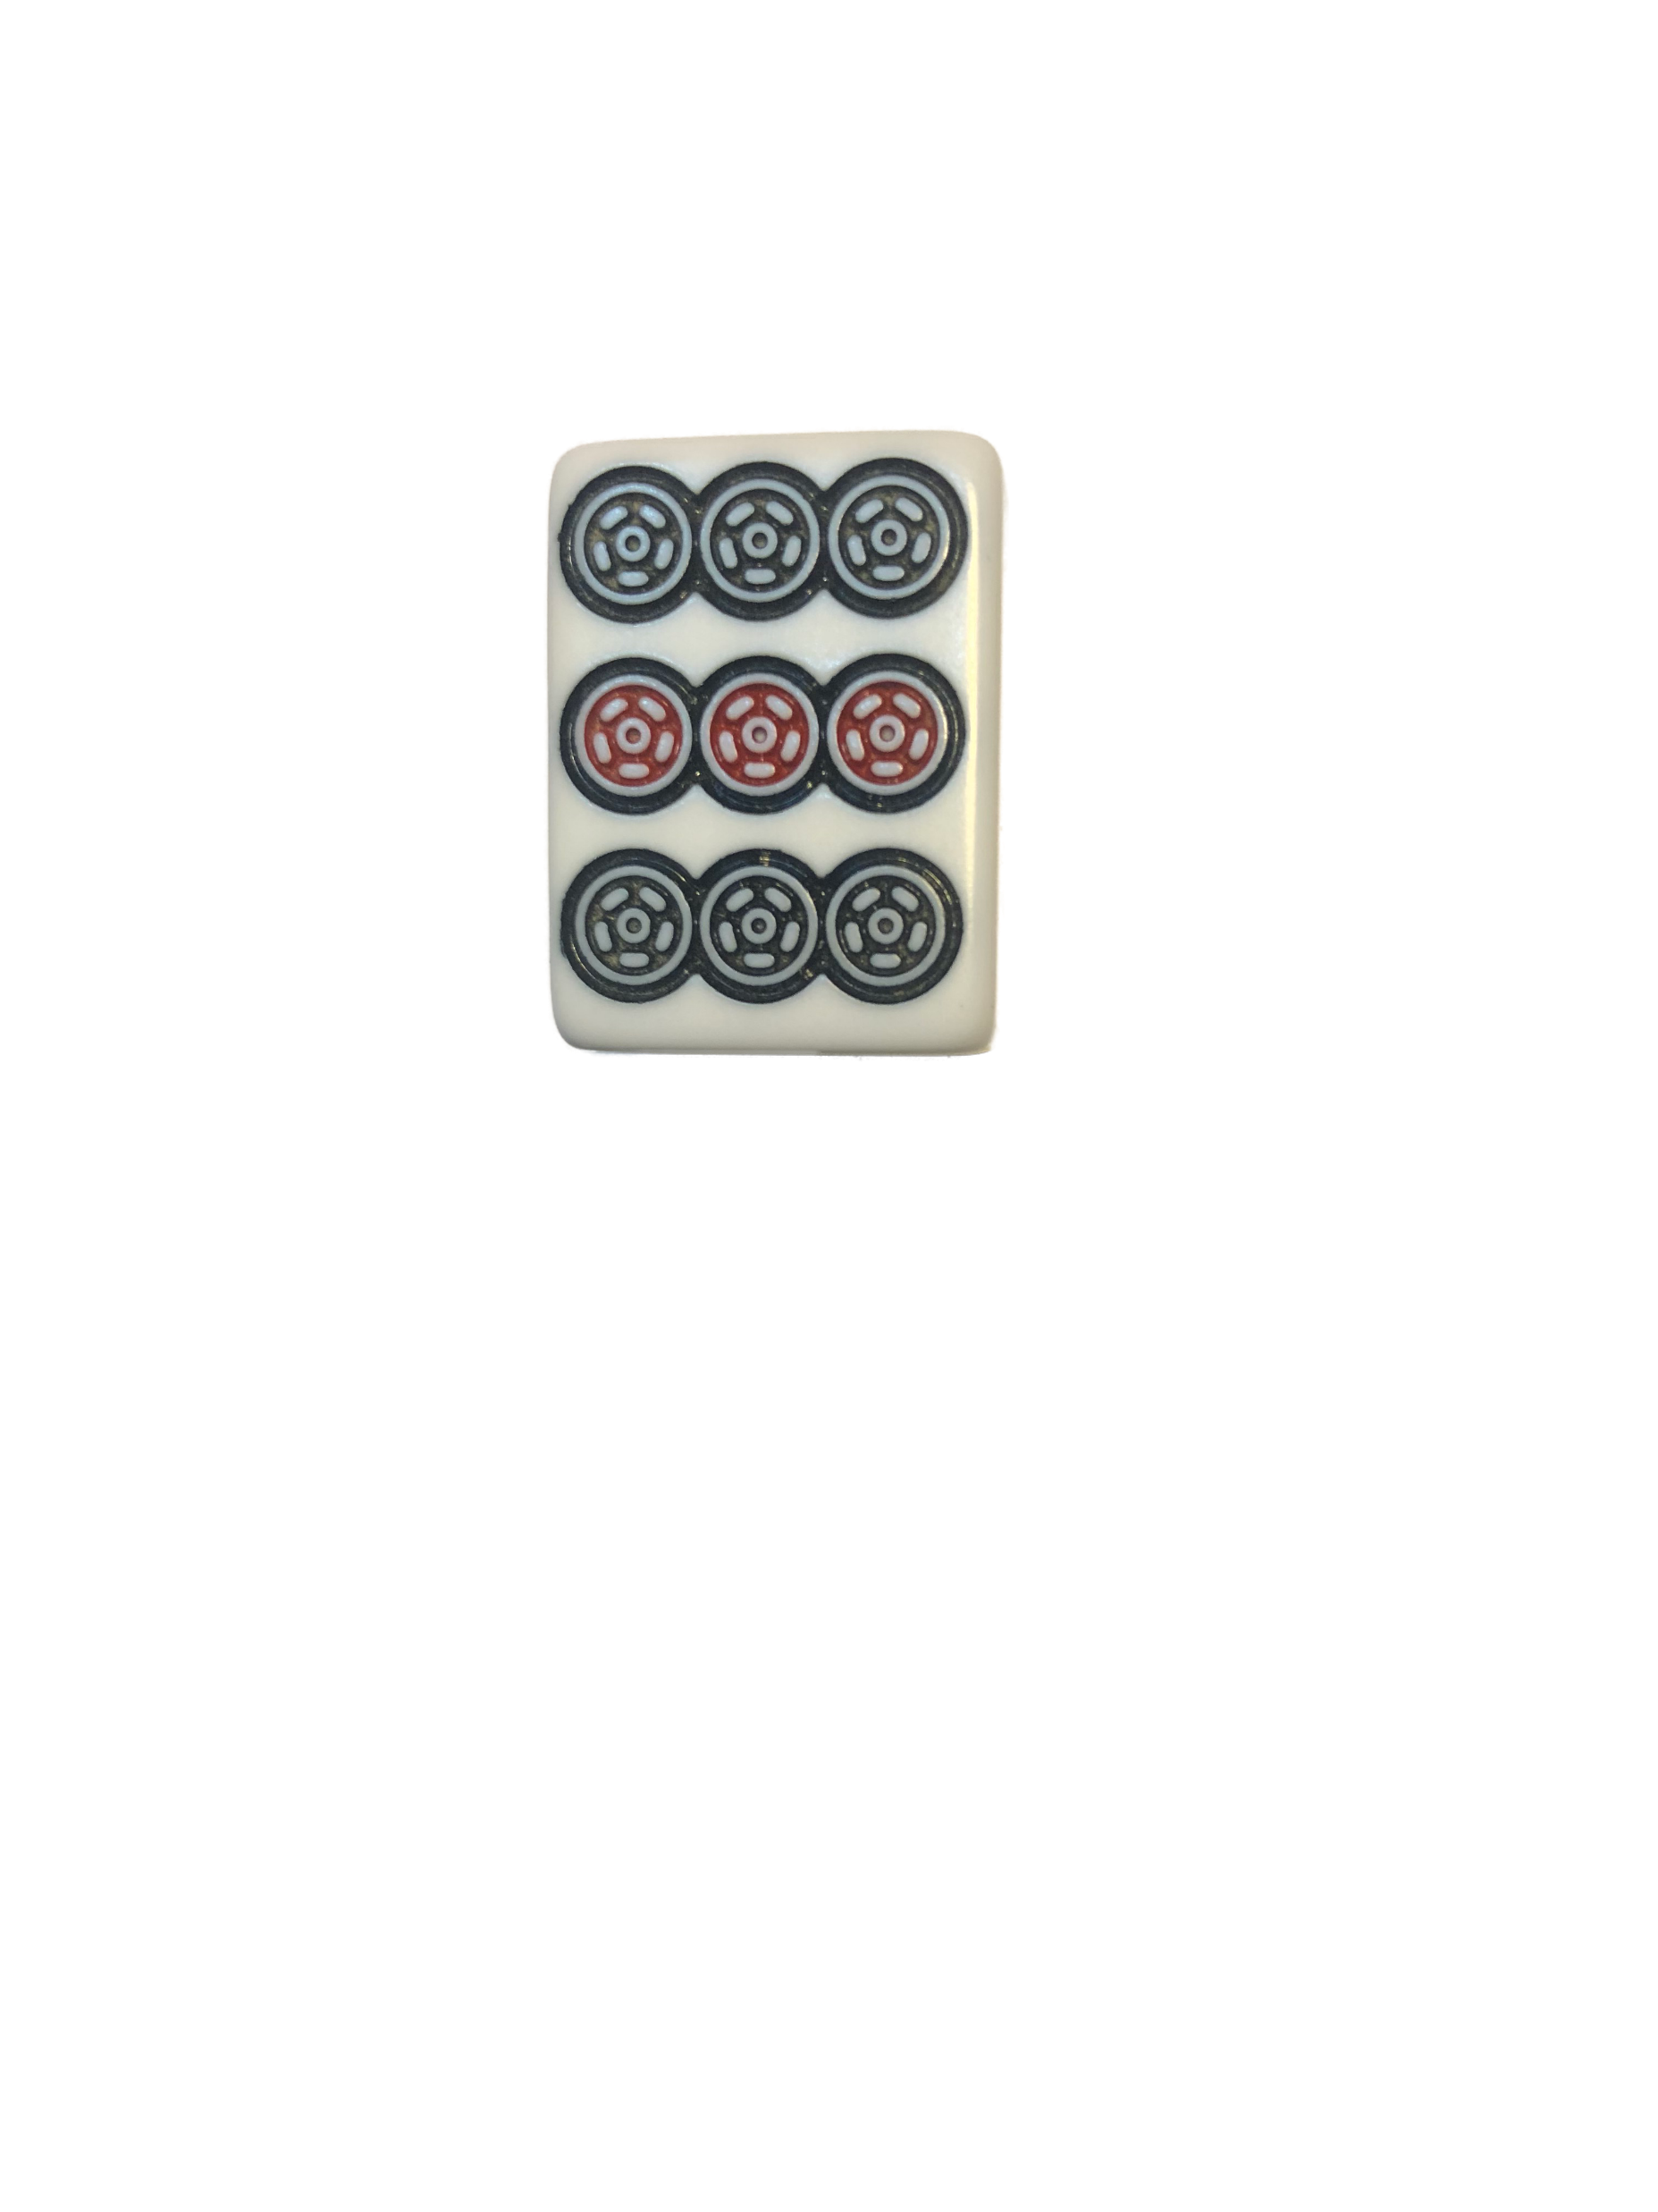
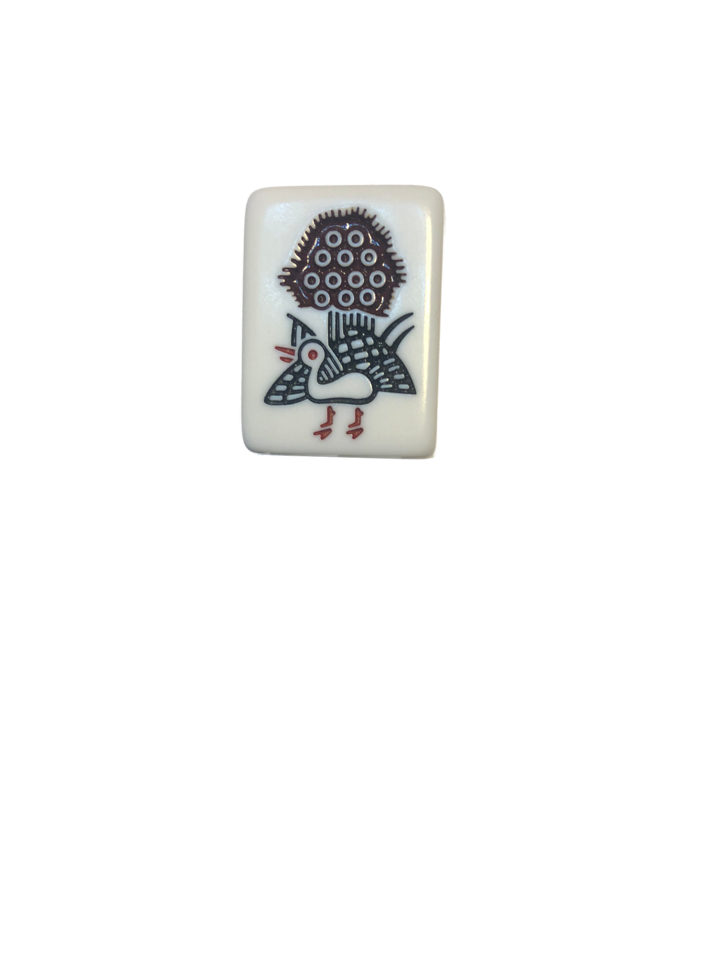
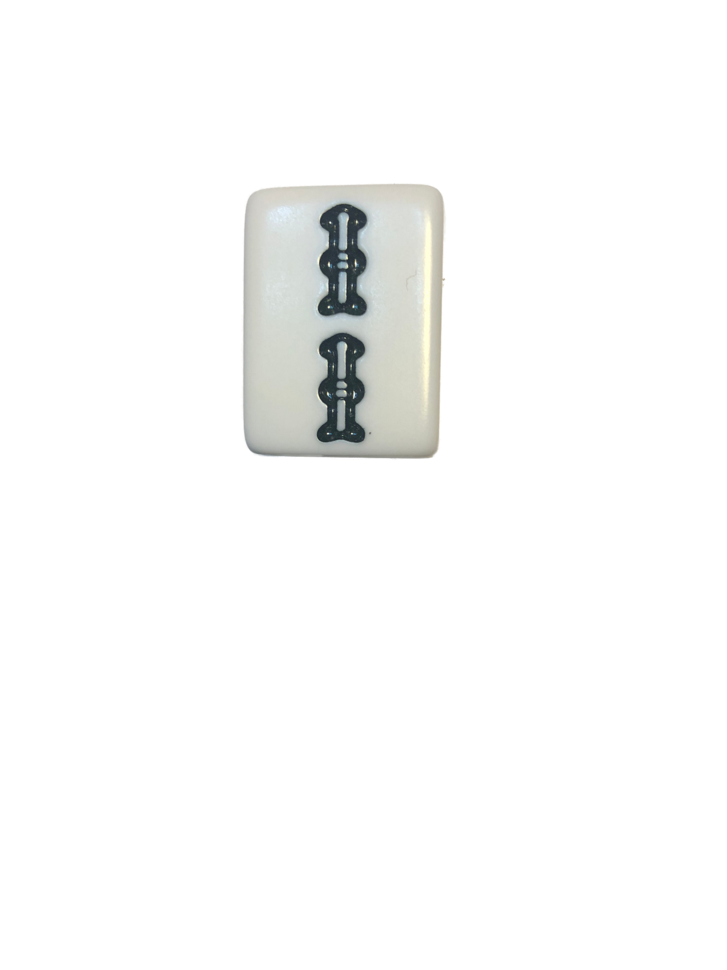
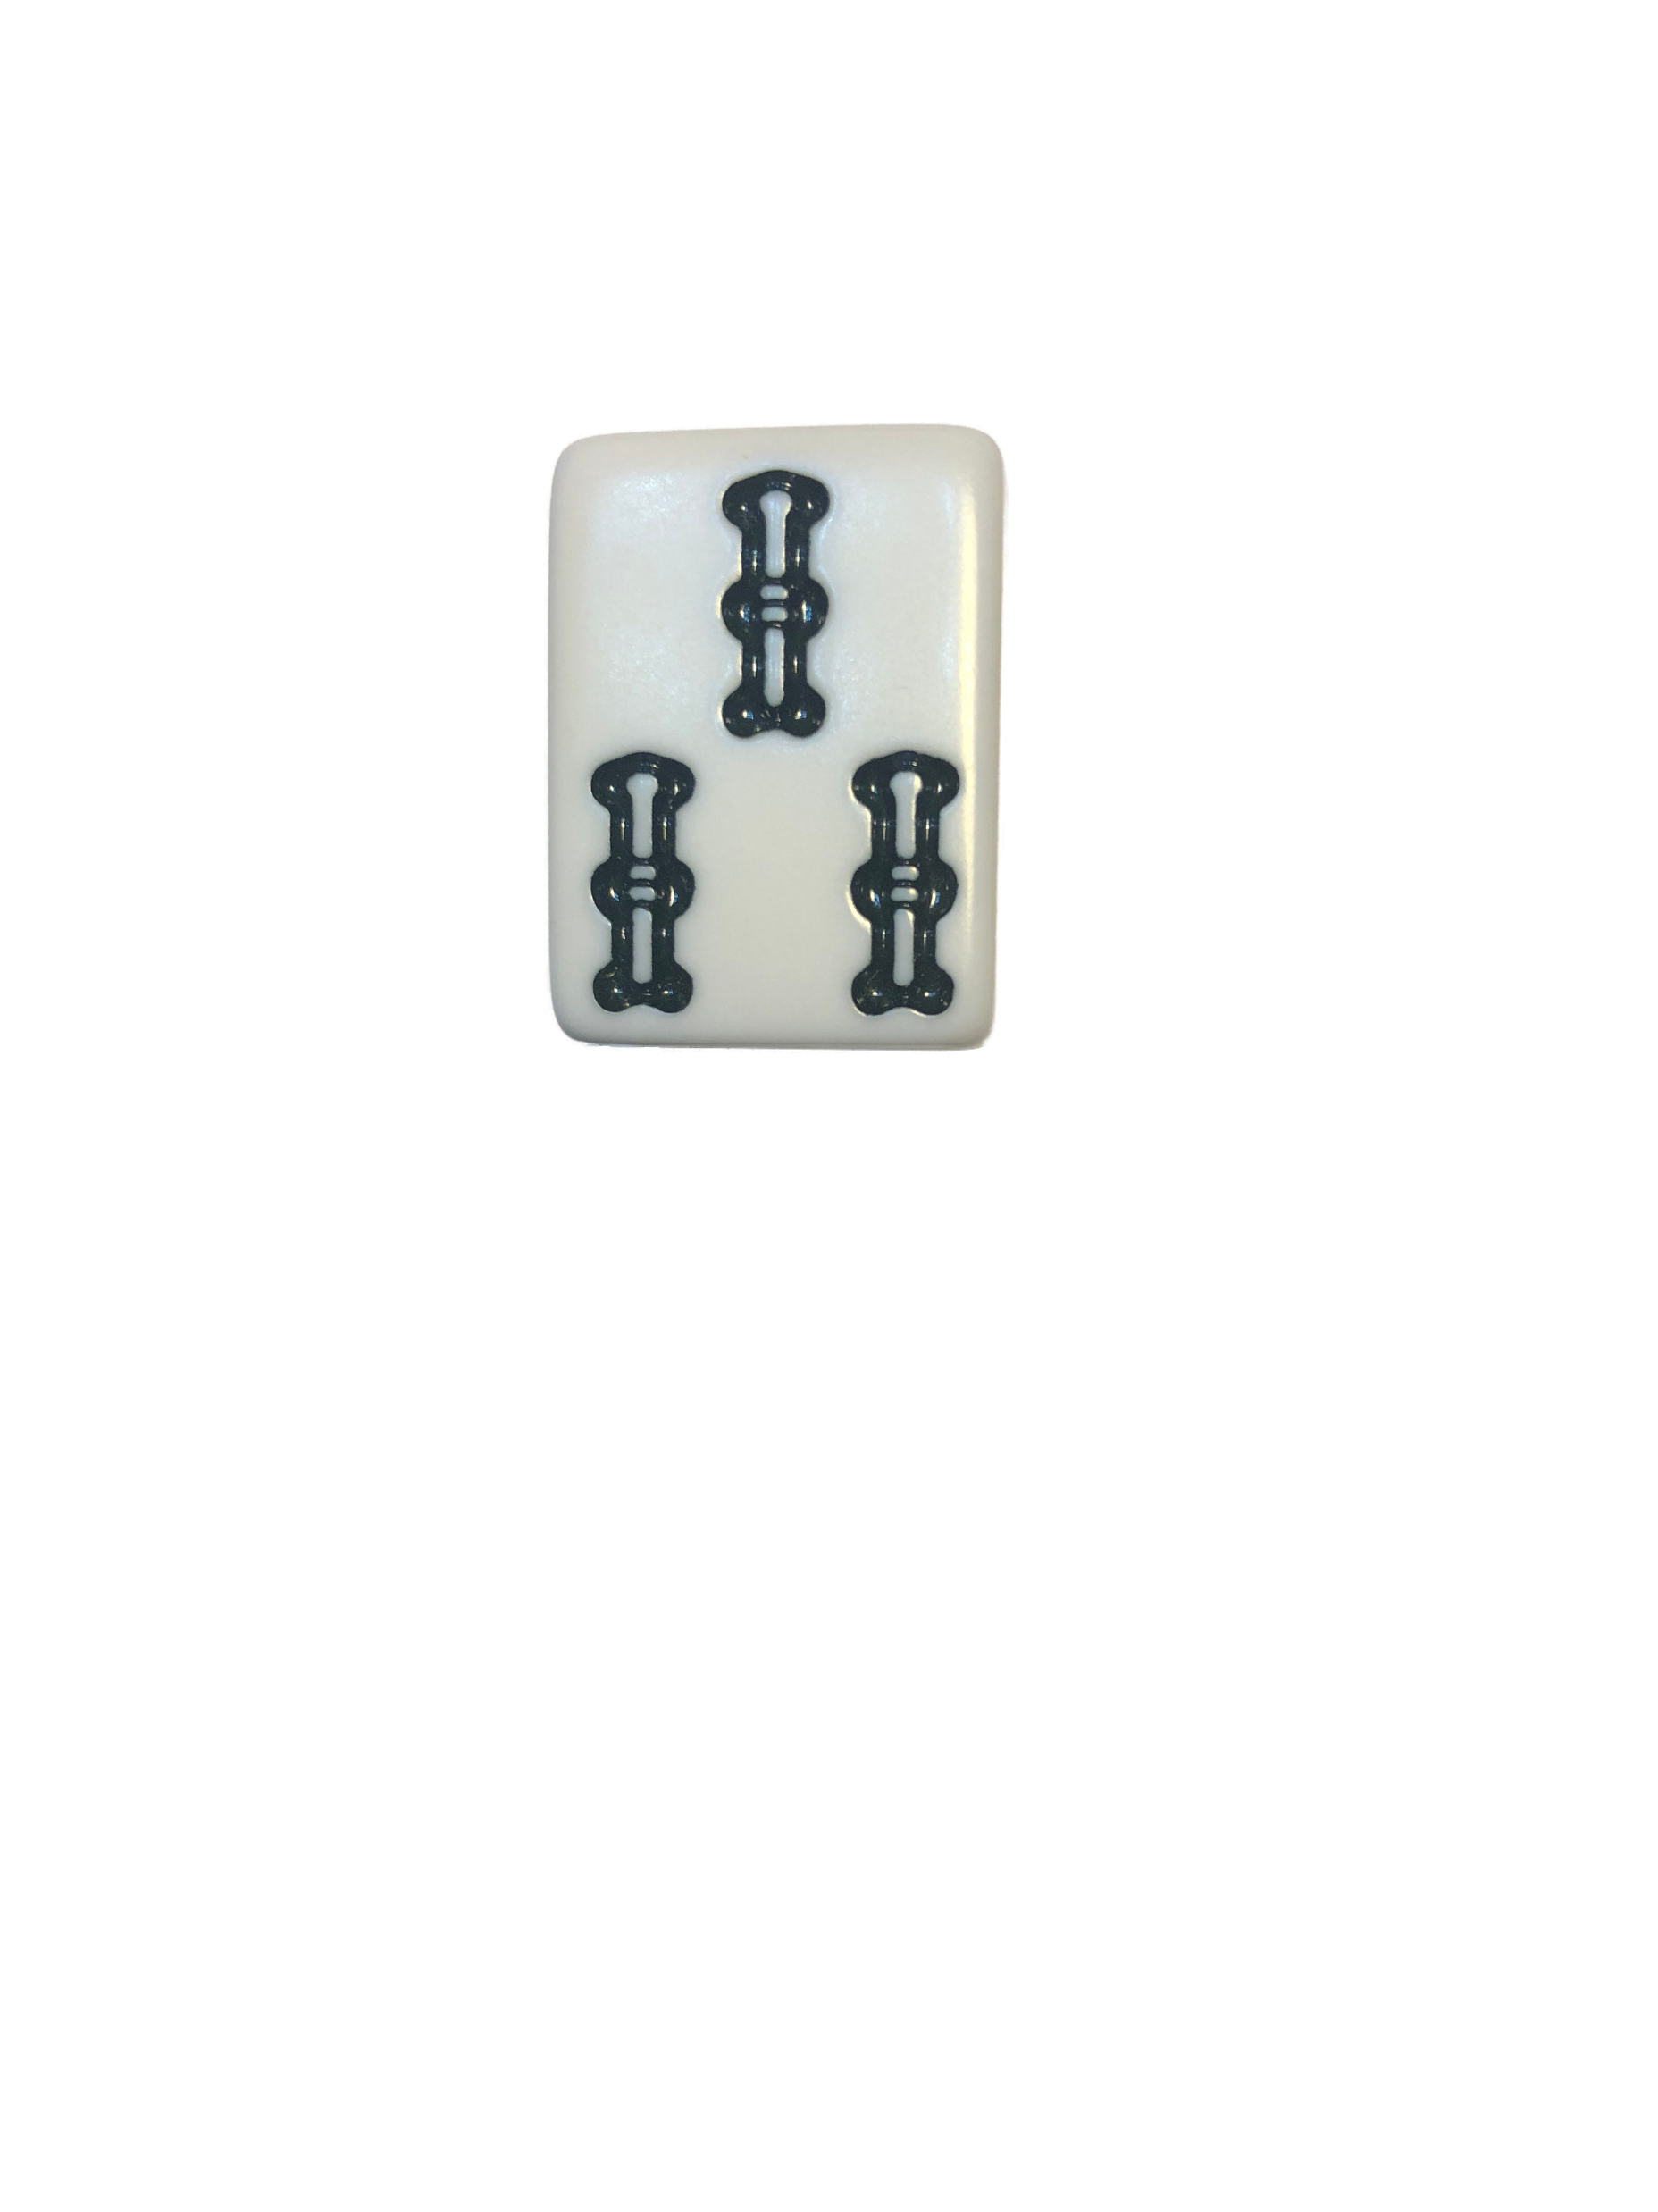
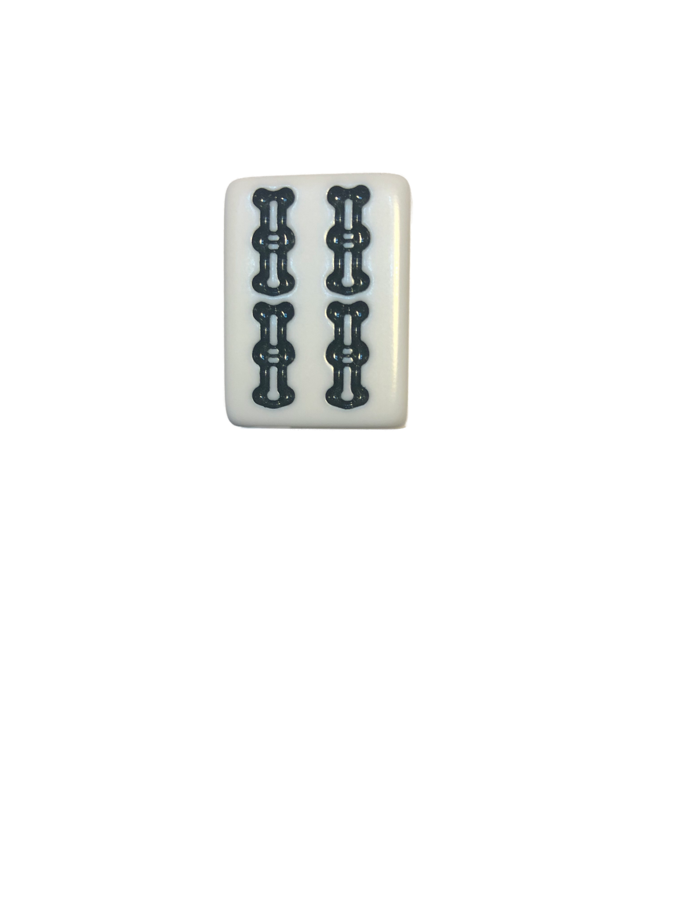
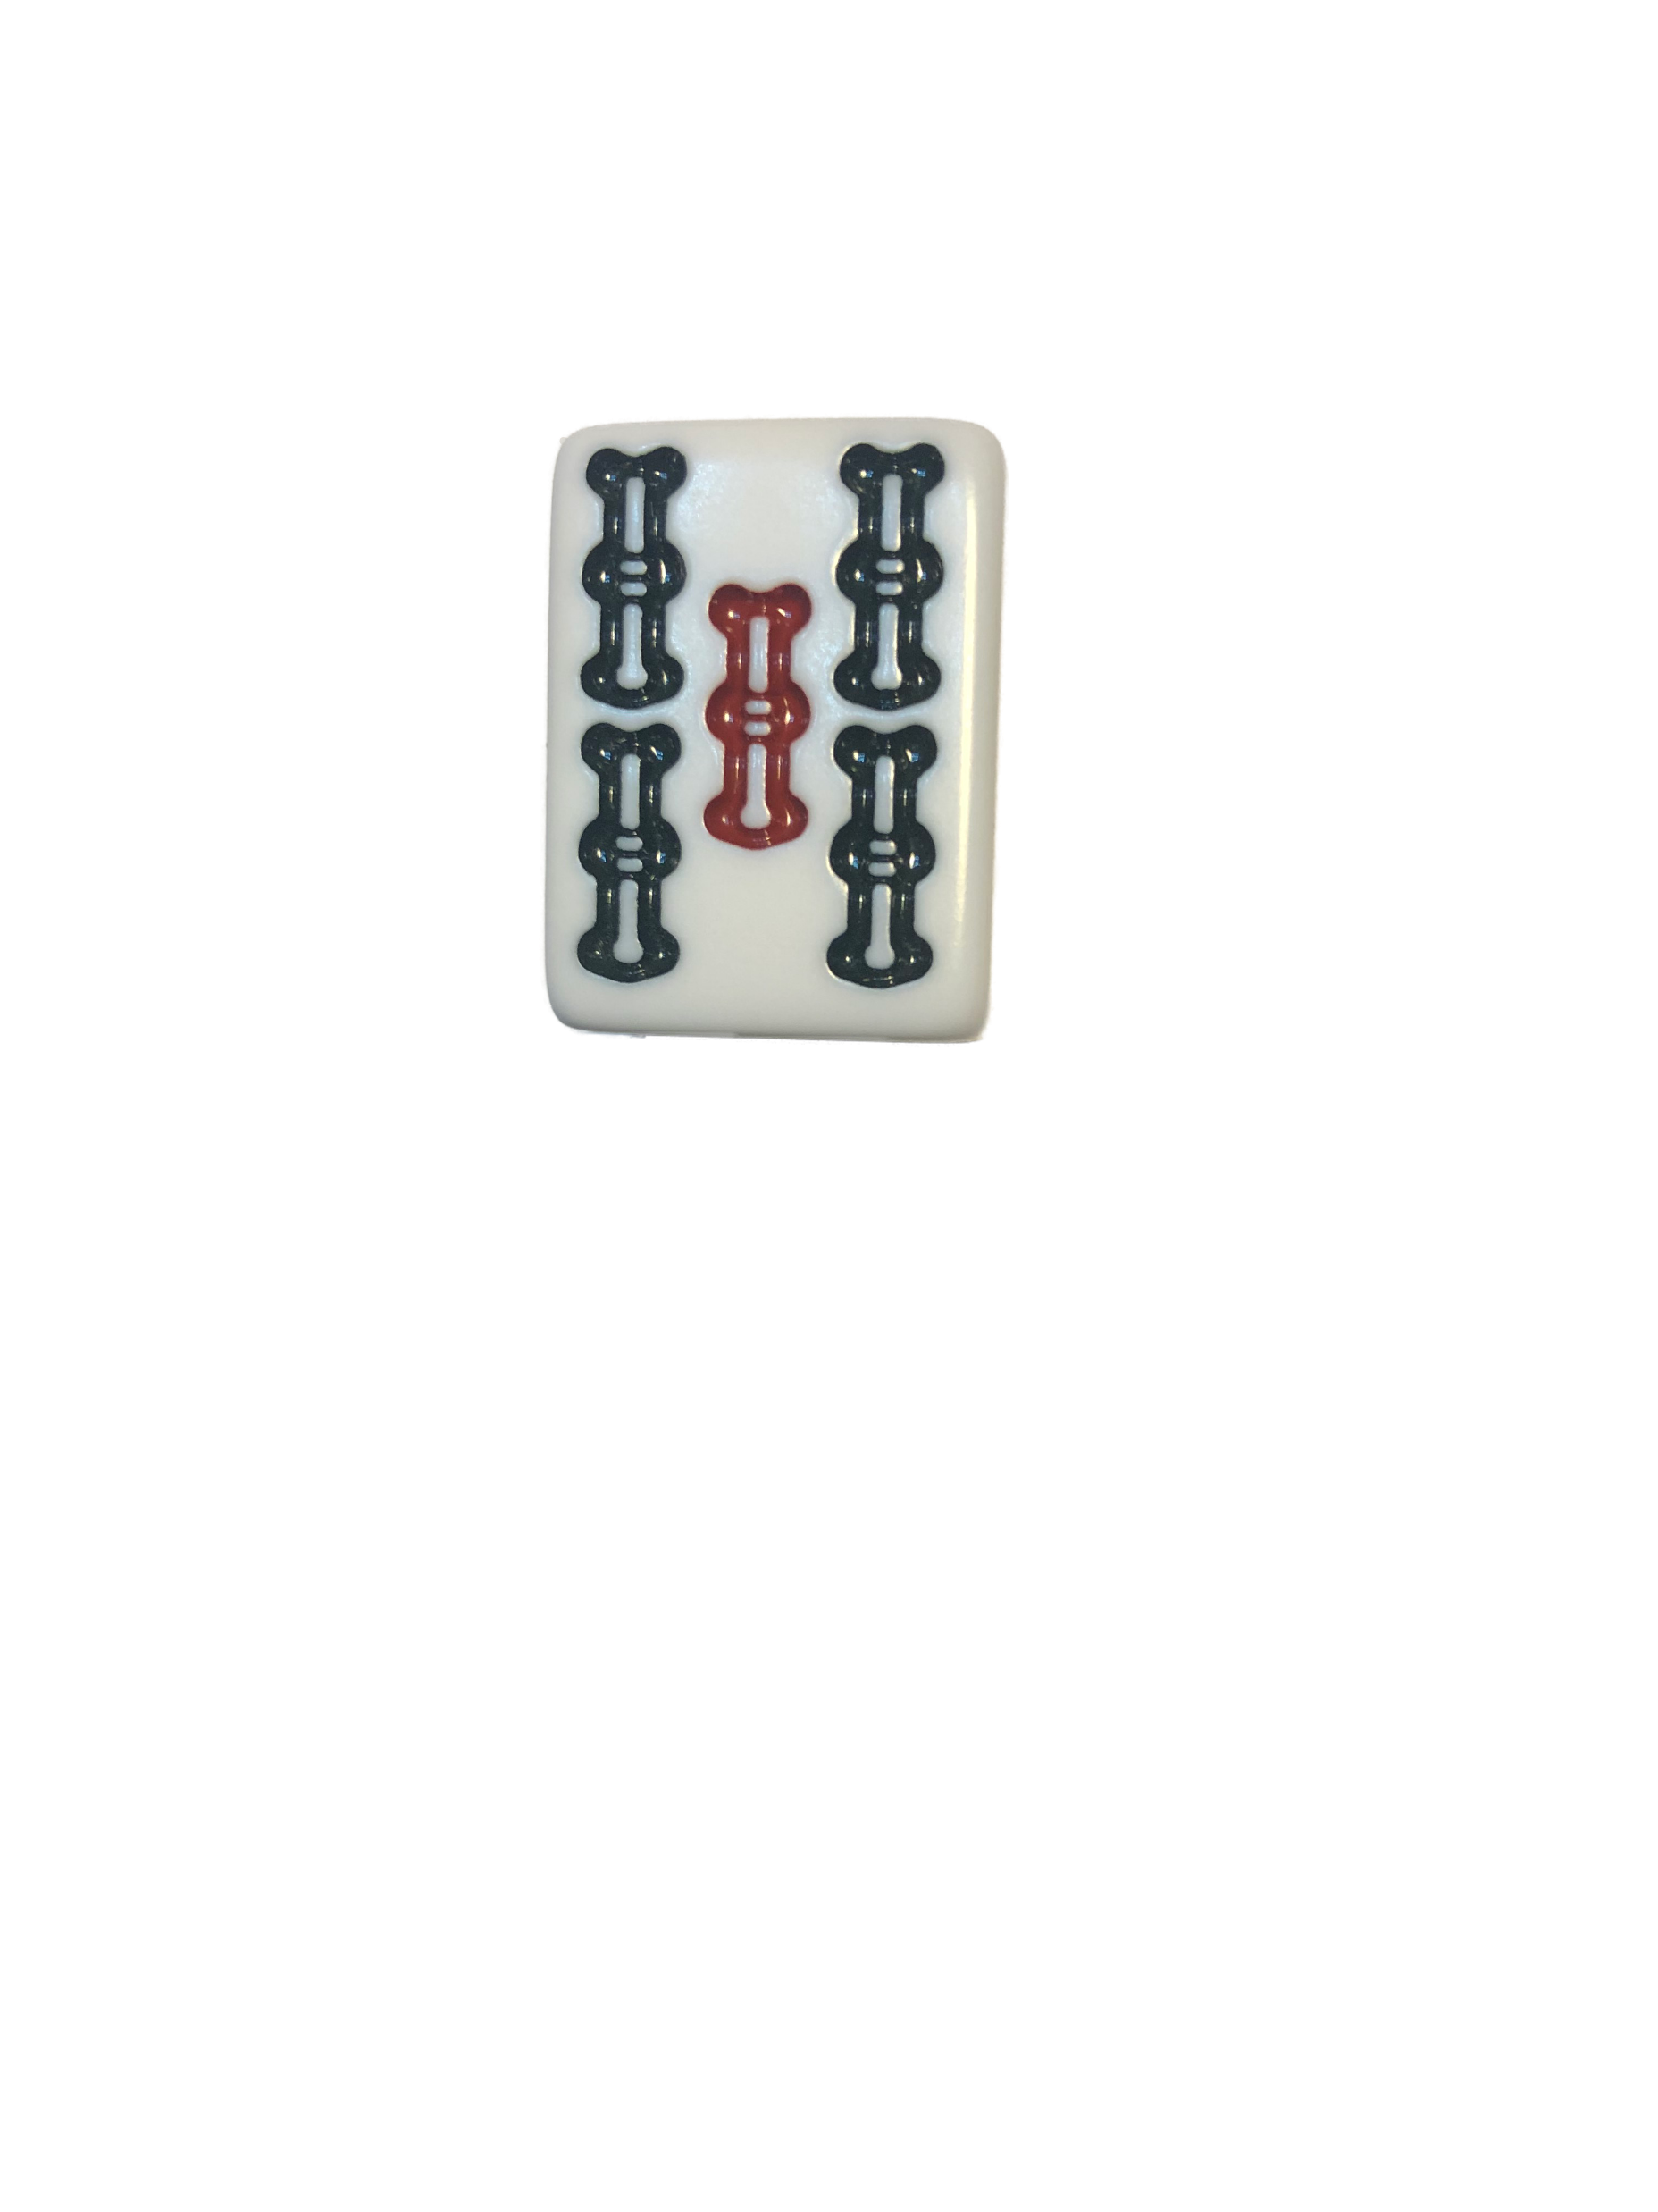
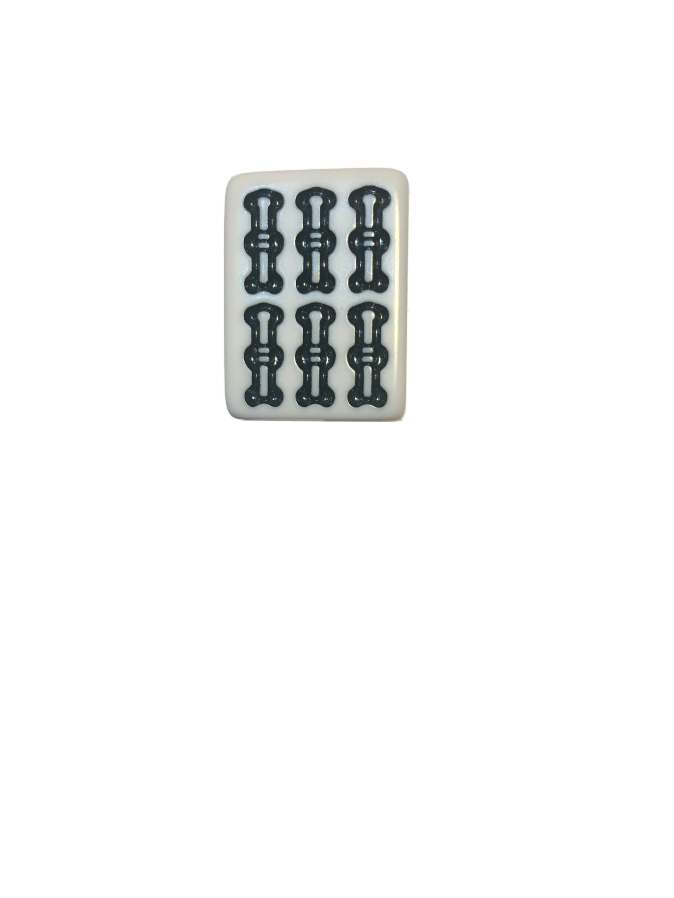
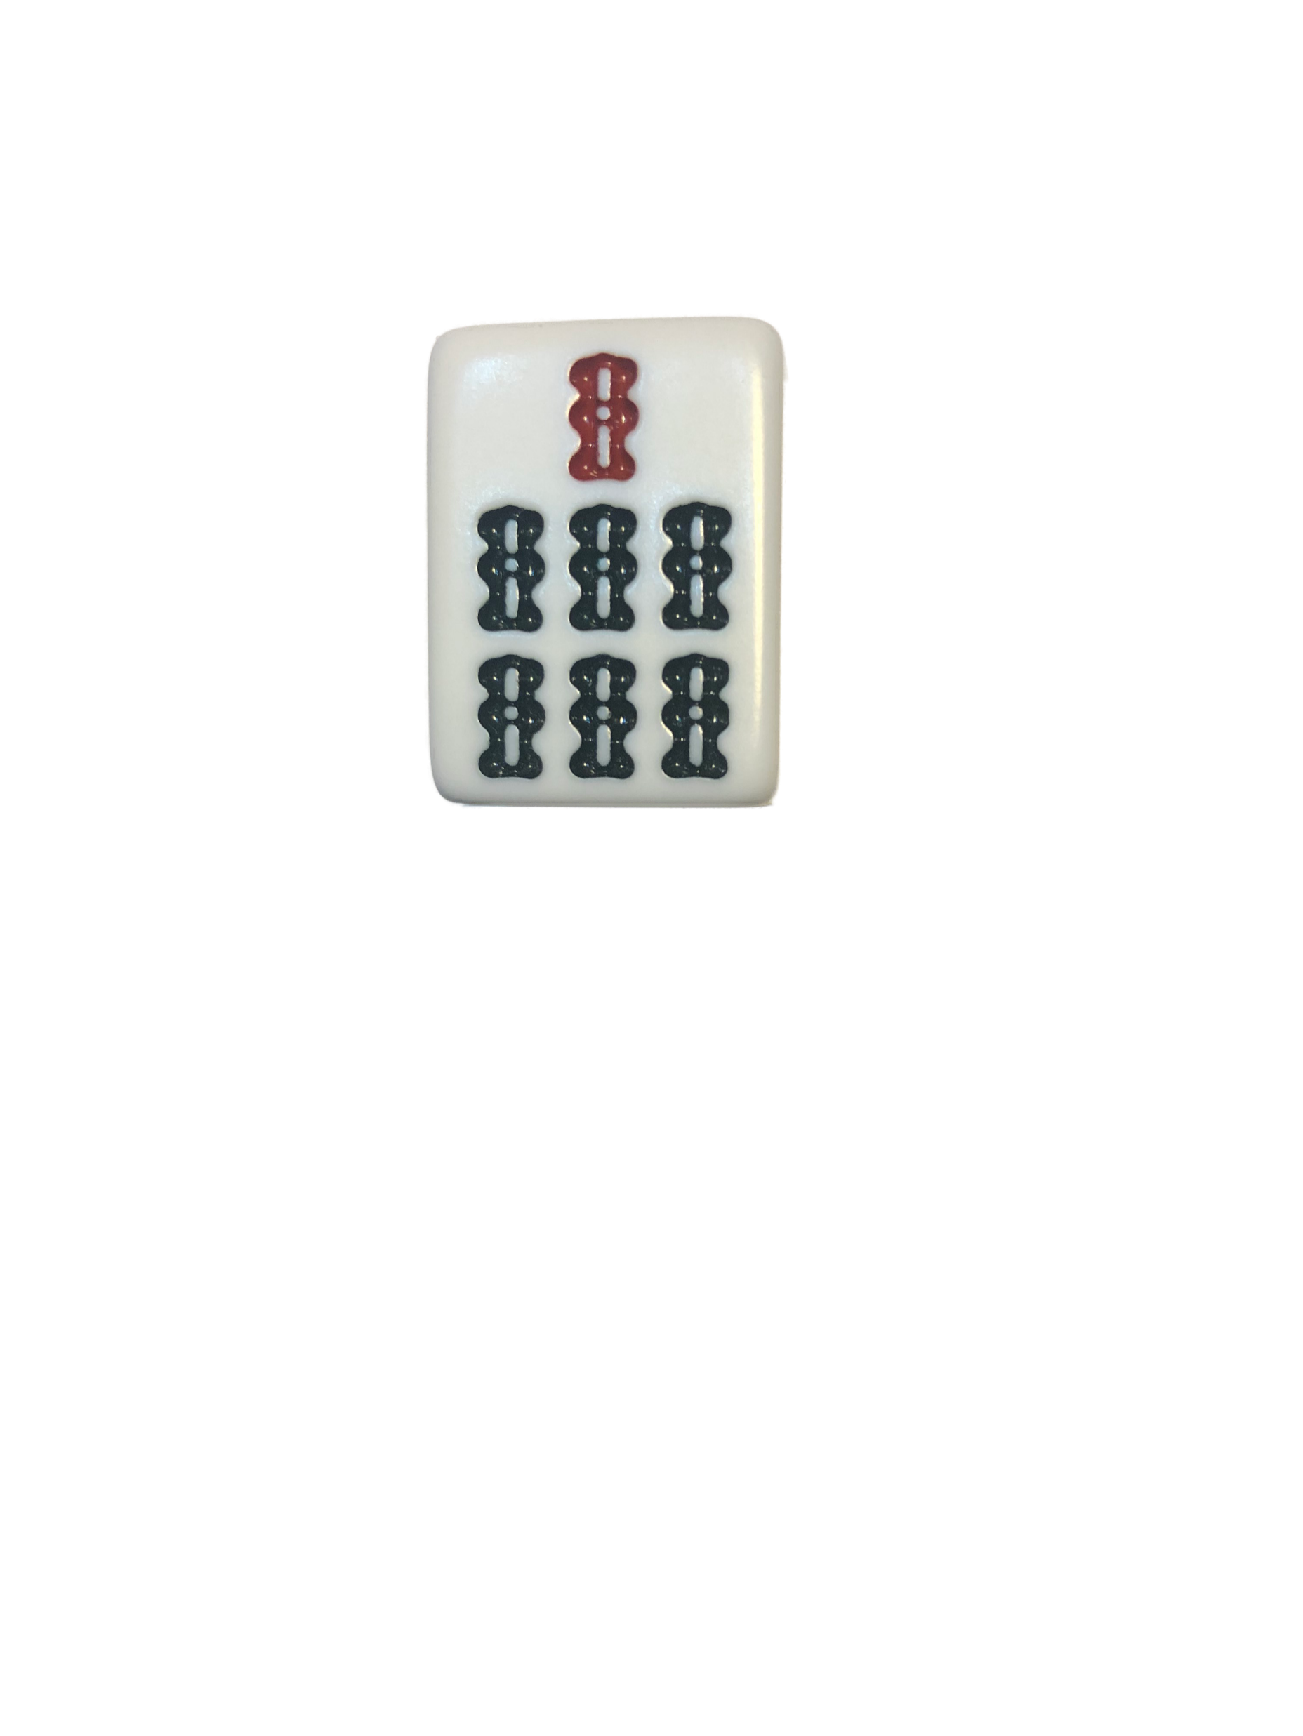
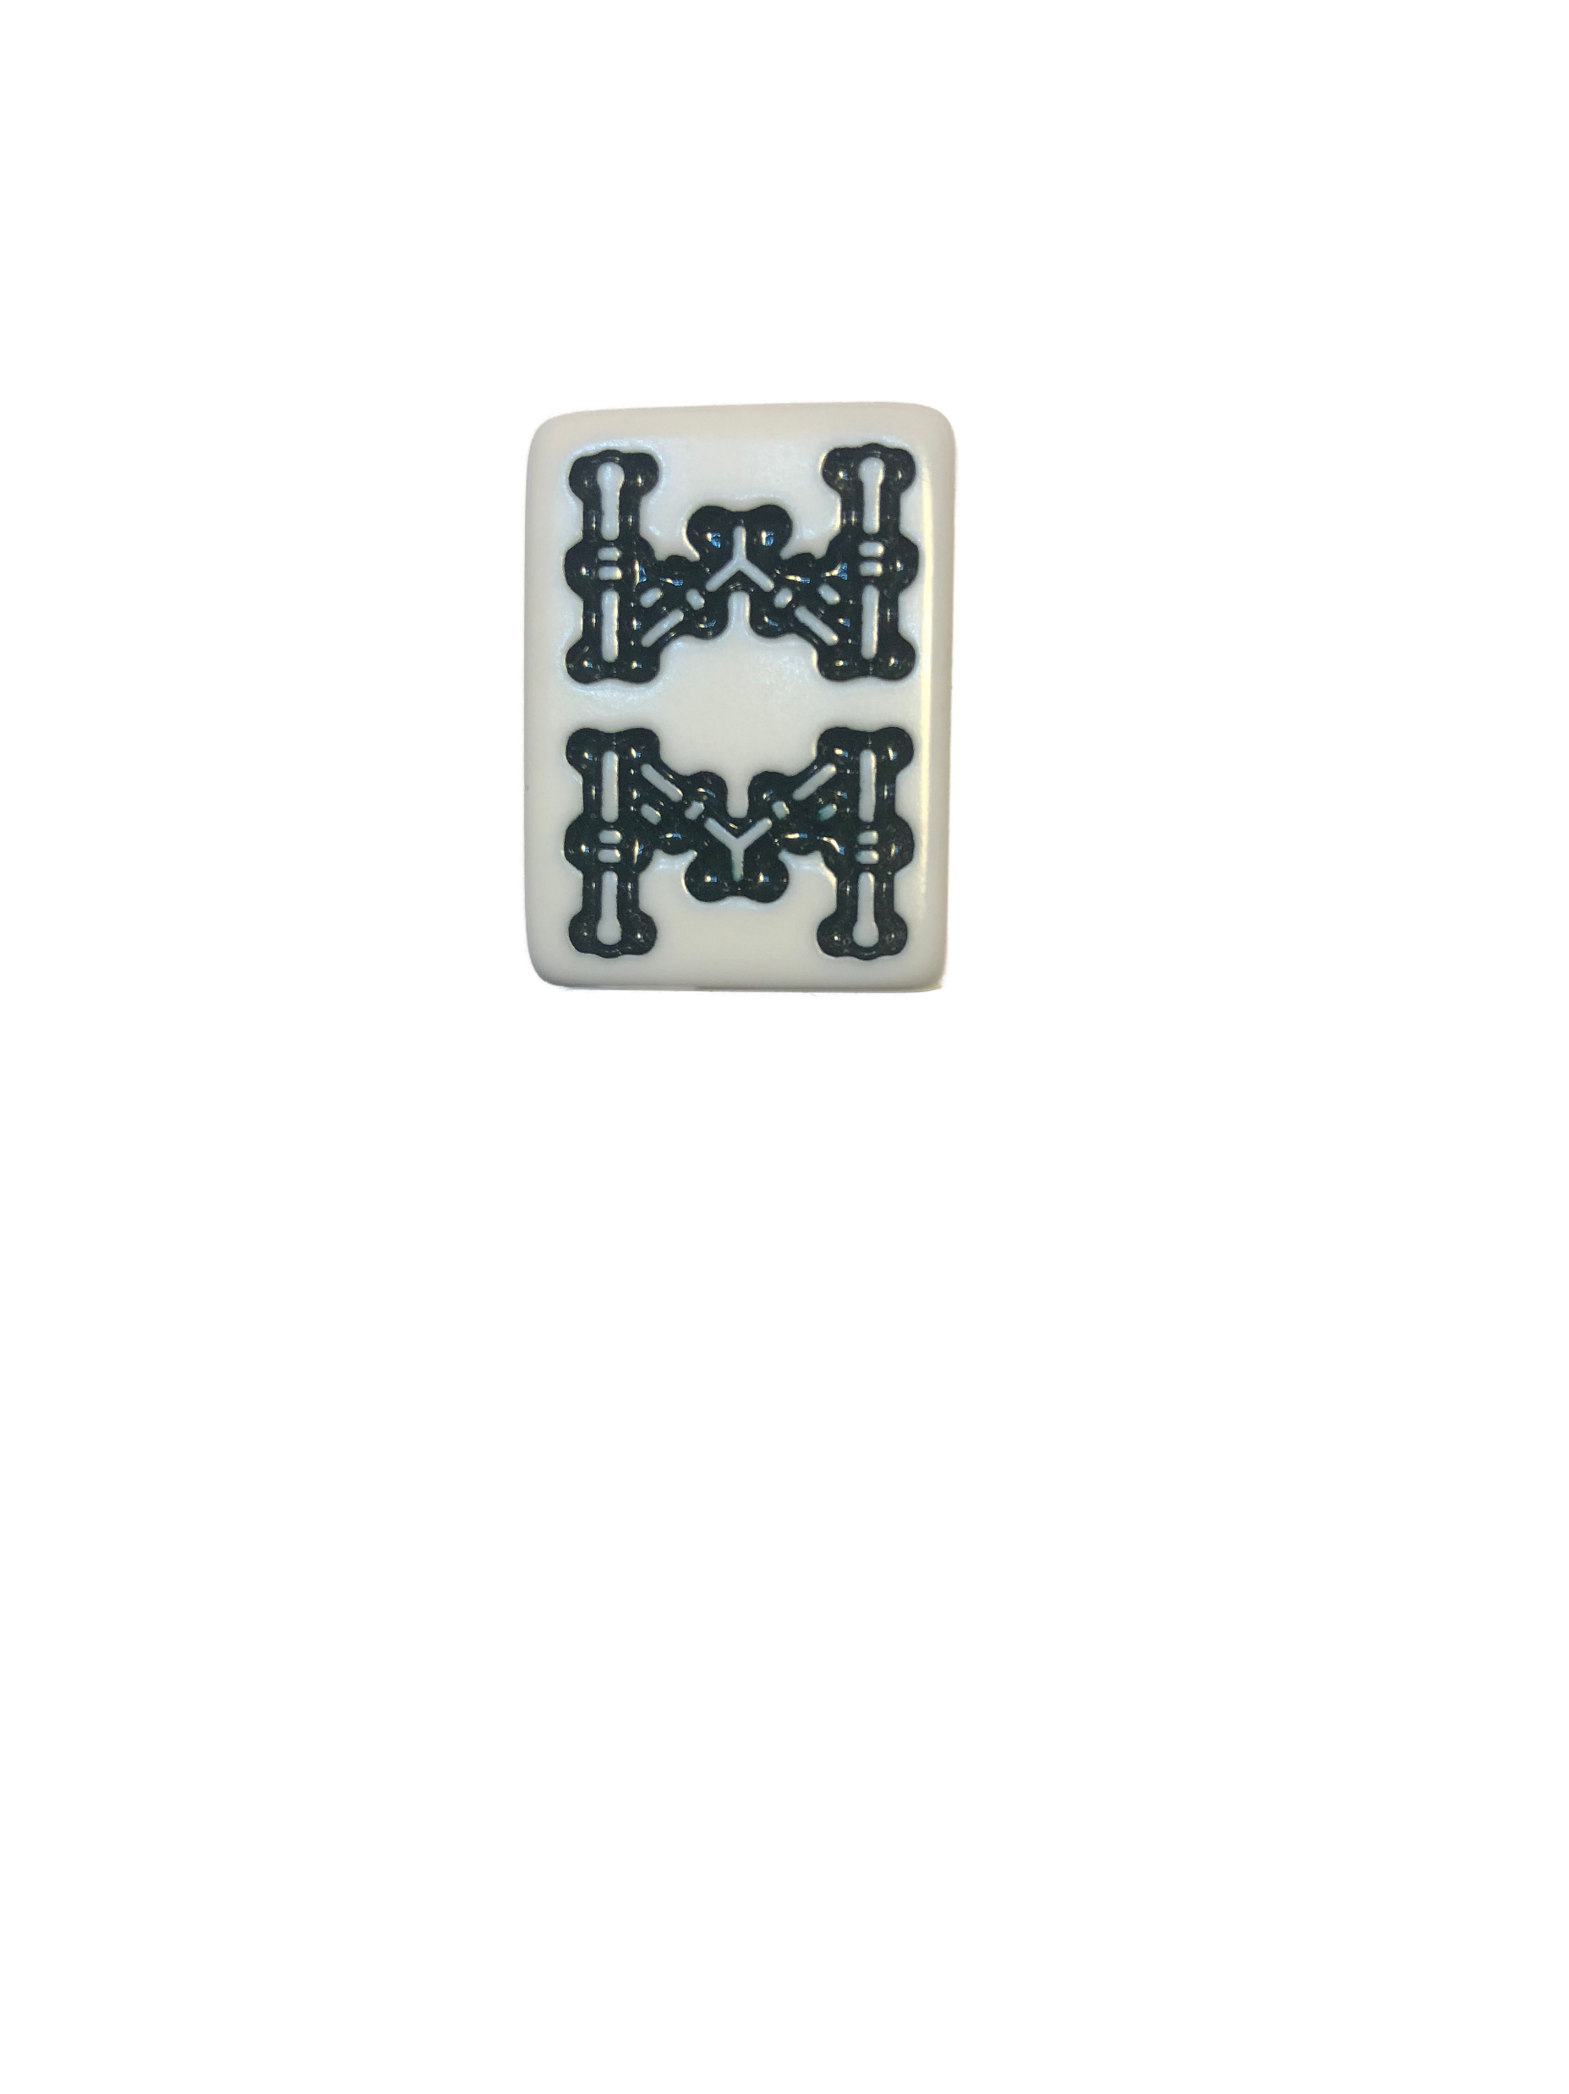
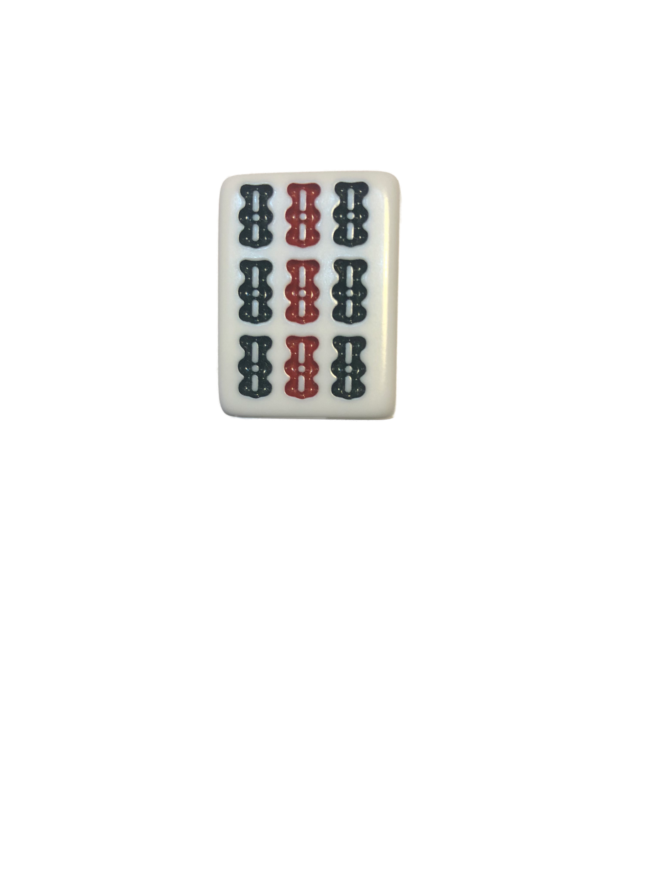
ТАЙЛЫ МАСТЕЙ
Ман
(символы)
Пин
(точки)
Со
(бамбук)
Номера тайлов: 1 2 3 4 5 6 7 8 9
4

Slide 5
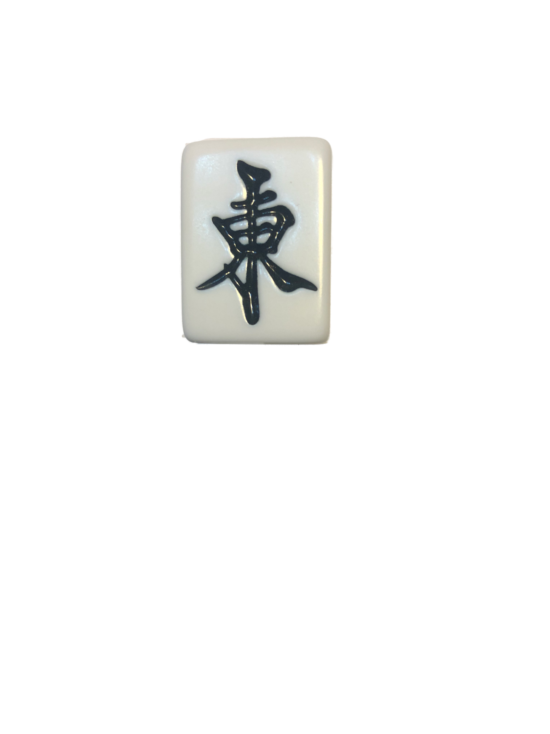
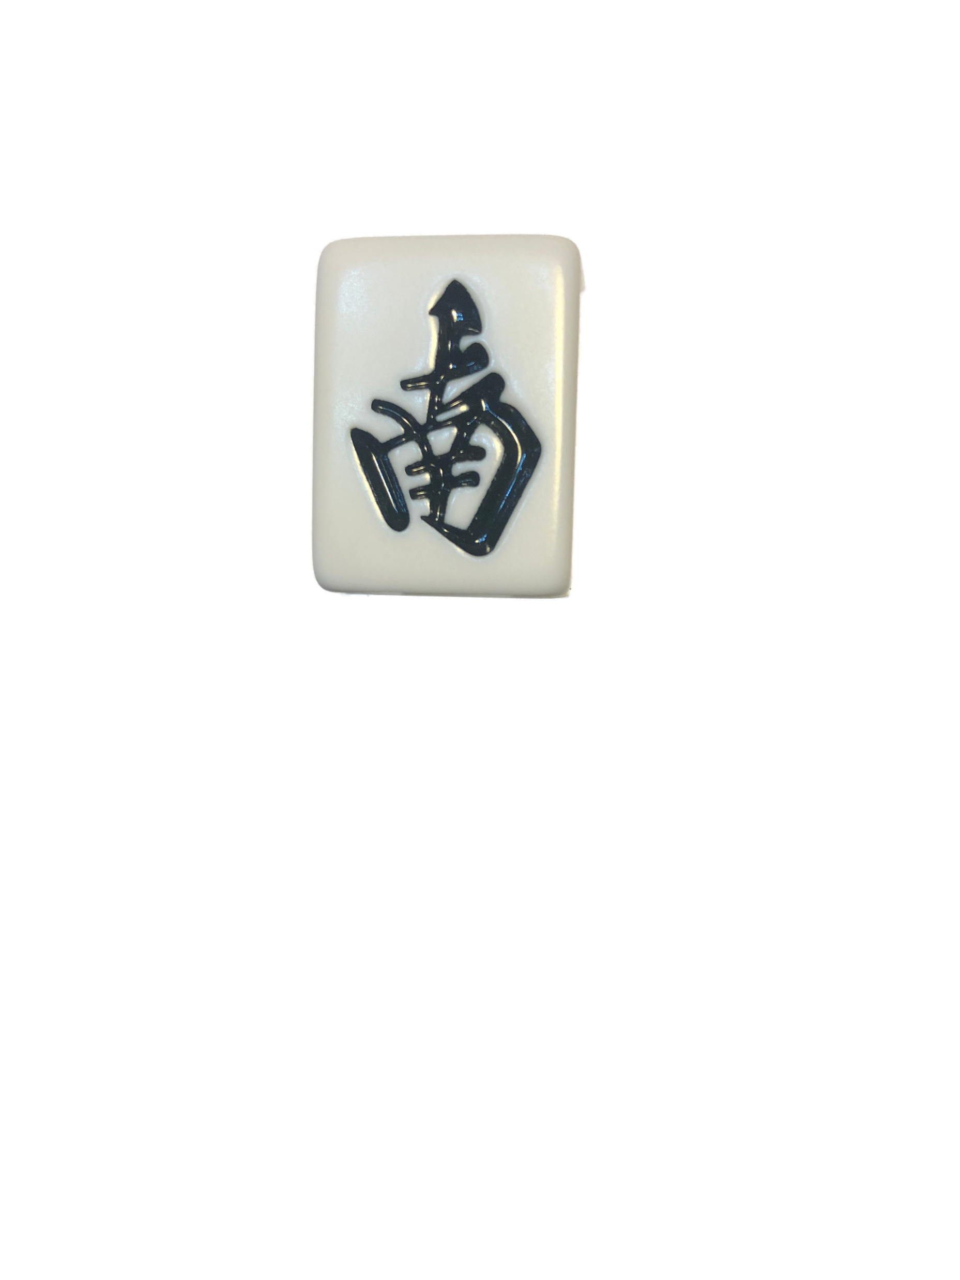
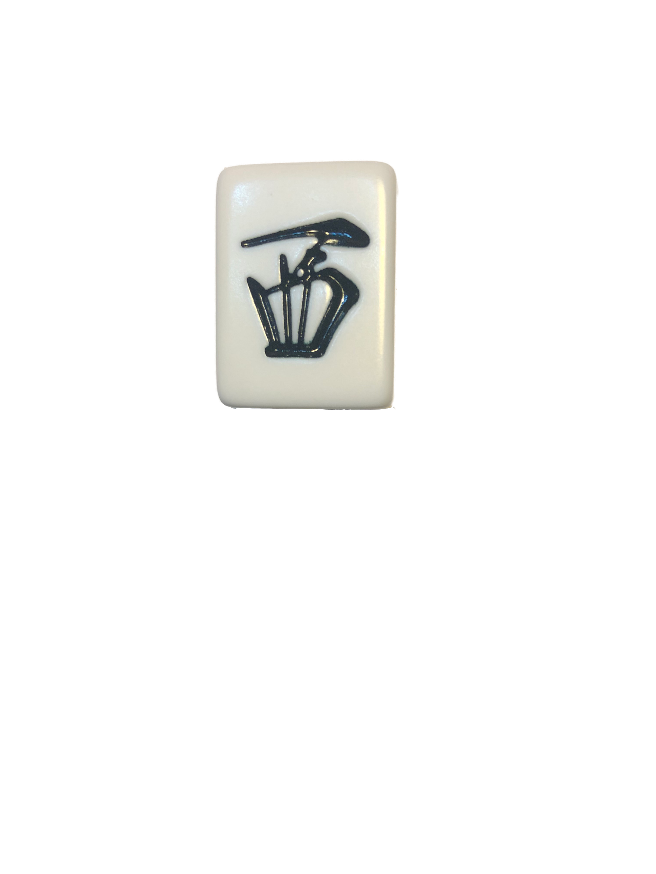
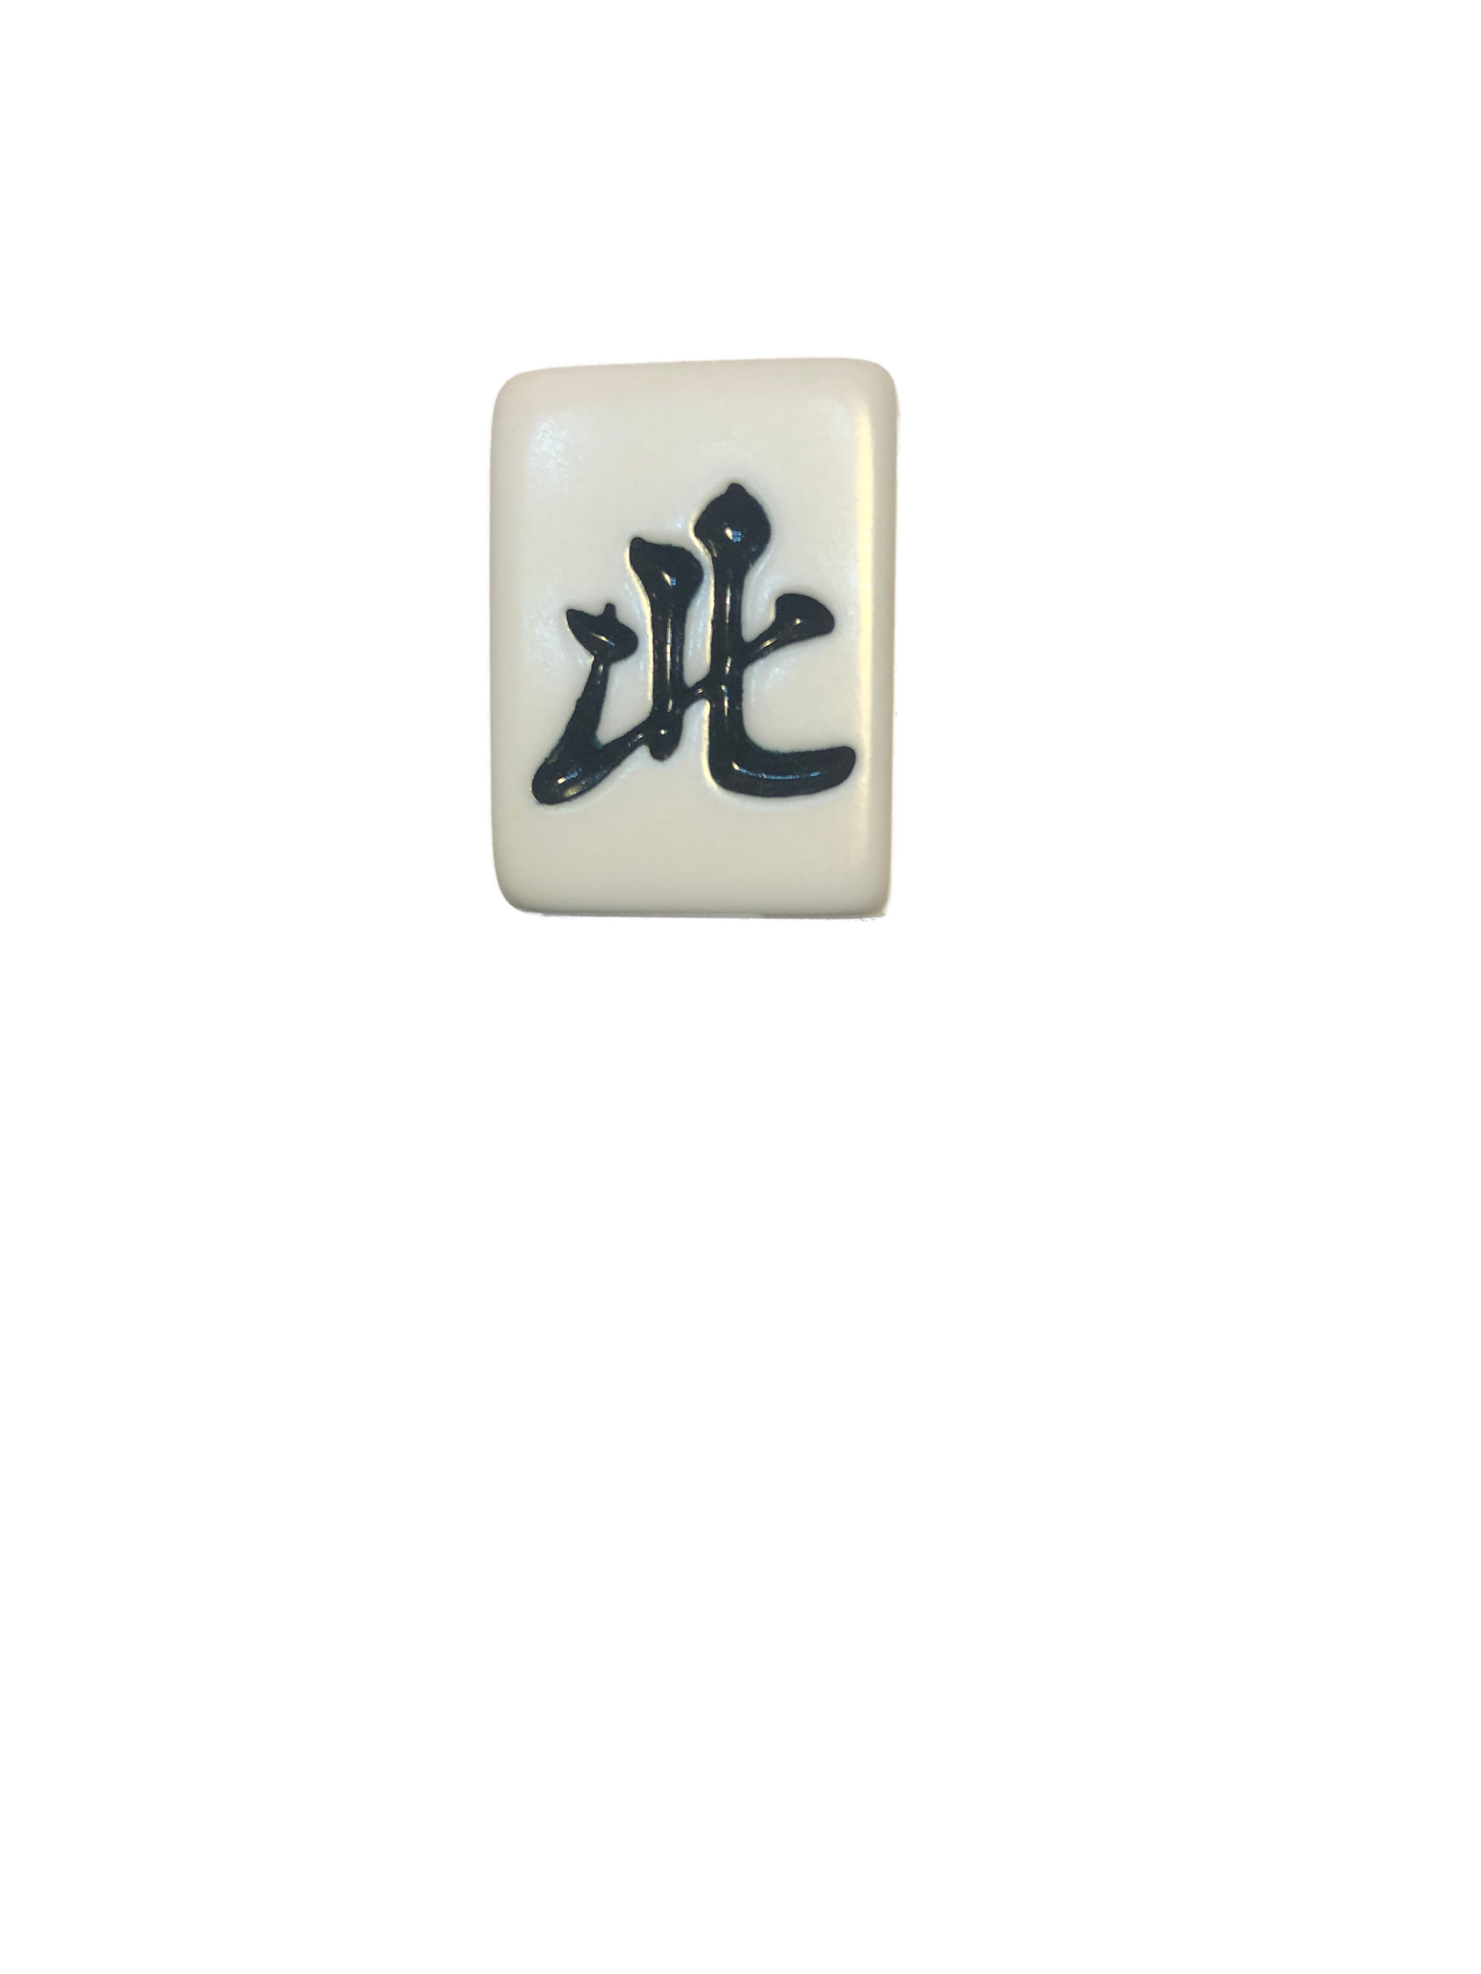
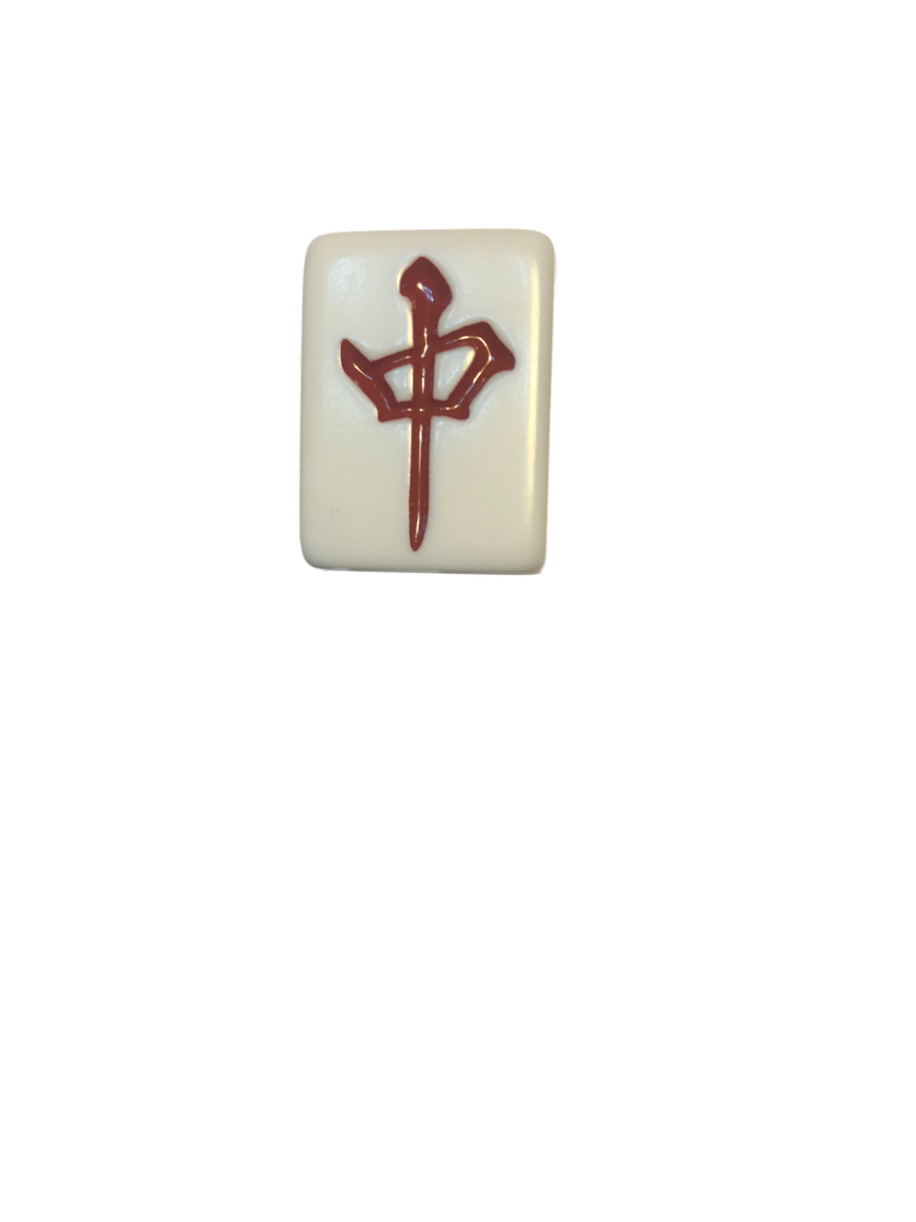
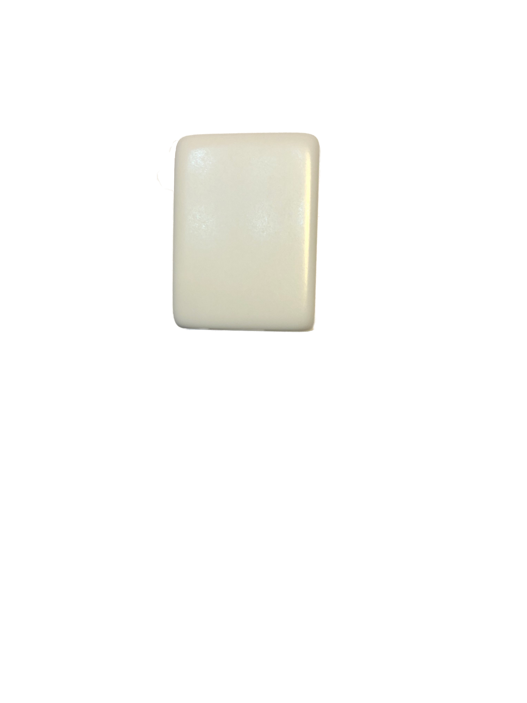
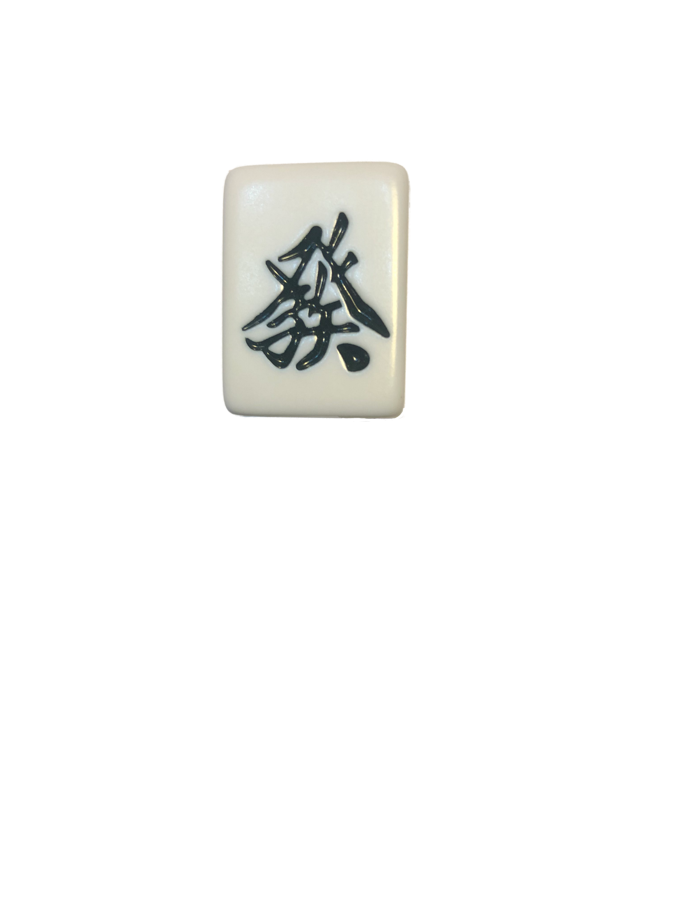
БЛАГОРОДНЫЕ ТАЙЛЫ
Благородные тайлы
Ветра
(важен
порядок!)
Восточный Южный Западный Северный
Драконы
(важен
порядок!)
Красный Белый Зеленый
5

Slide 6
ПОДГОТОВКА
К РАЗДАЧЕ

Slide 7
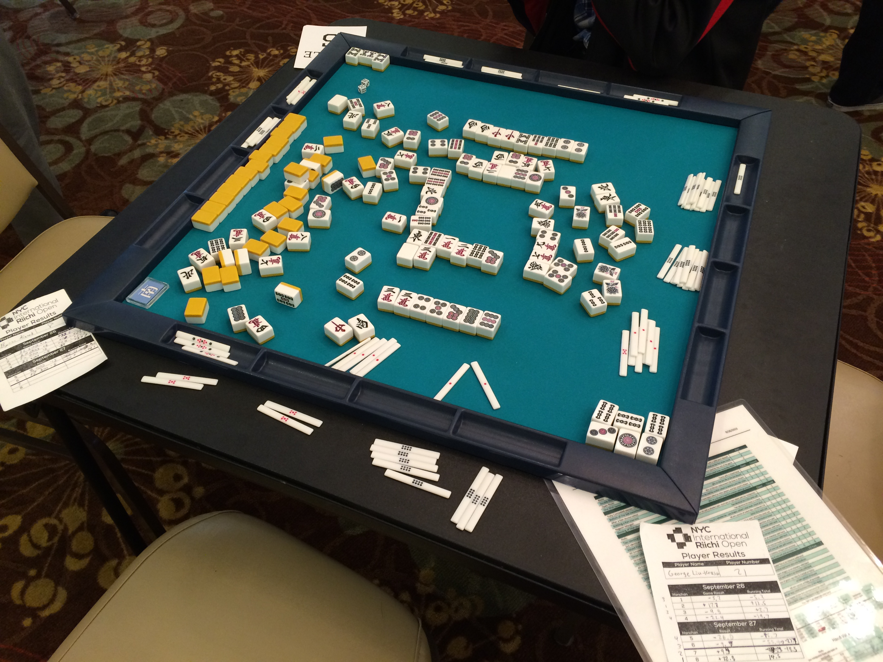
ОСНОВНЫЕ ПОЛОЖЕНИЯ
Играют 4 человека за квадратным столом.
Каждому месту присвоена условная сторона света.
Места определяют по жребию.
Восточный игрок занимает особое положение дилера.
7

Slide 8
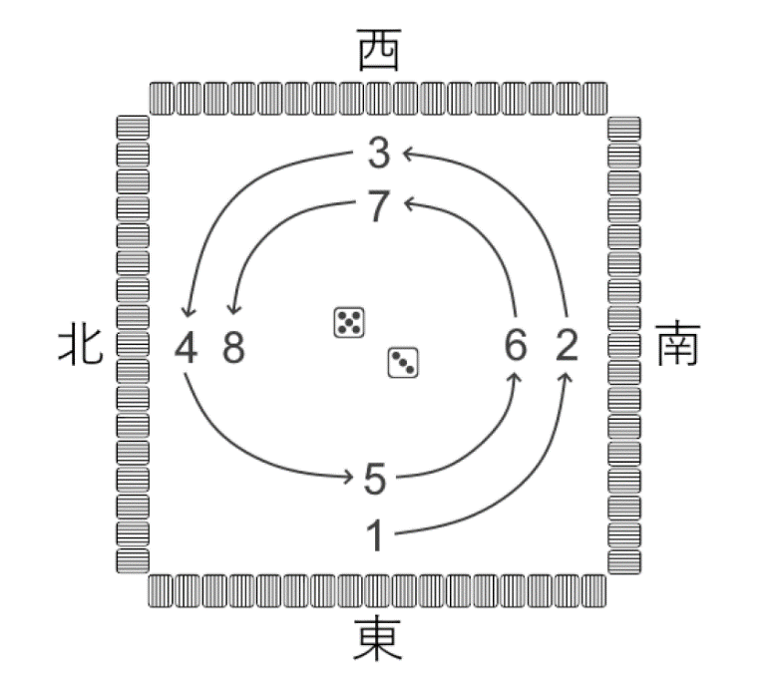



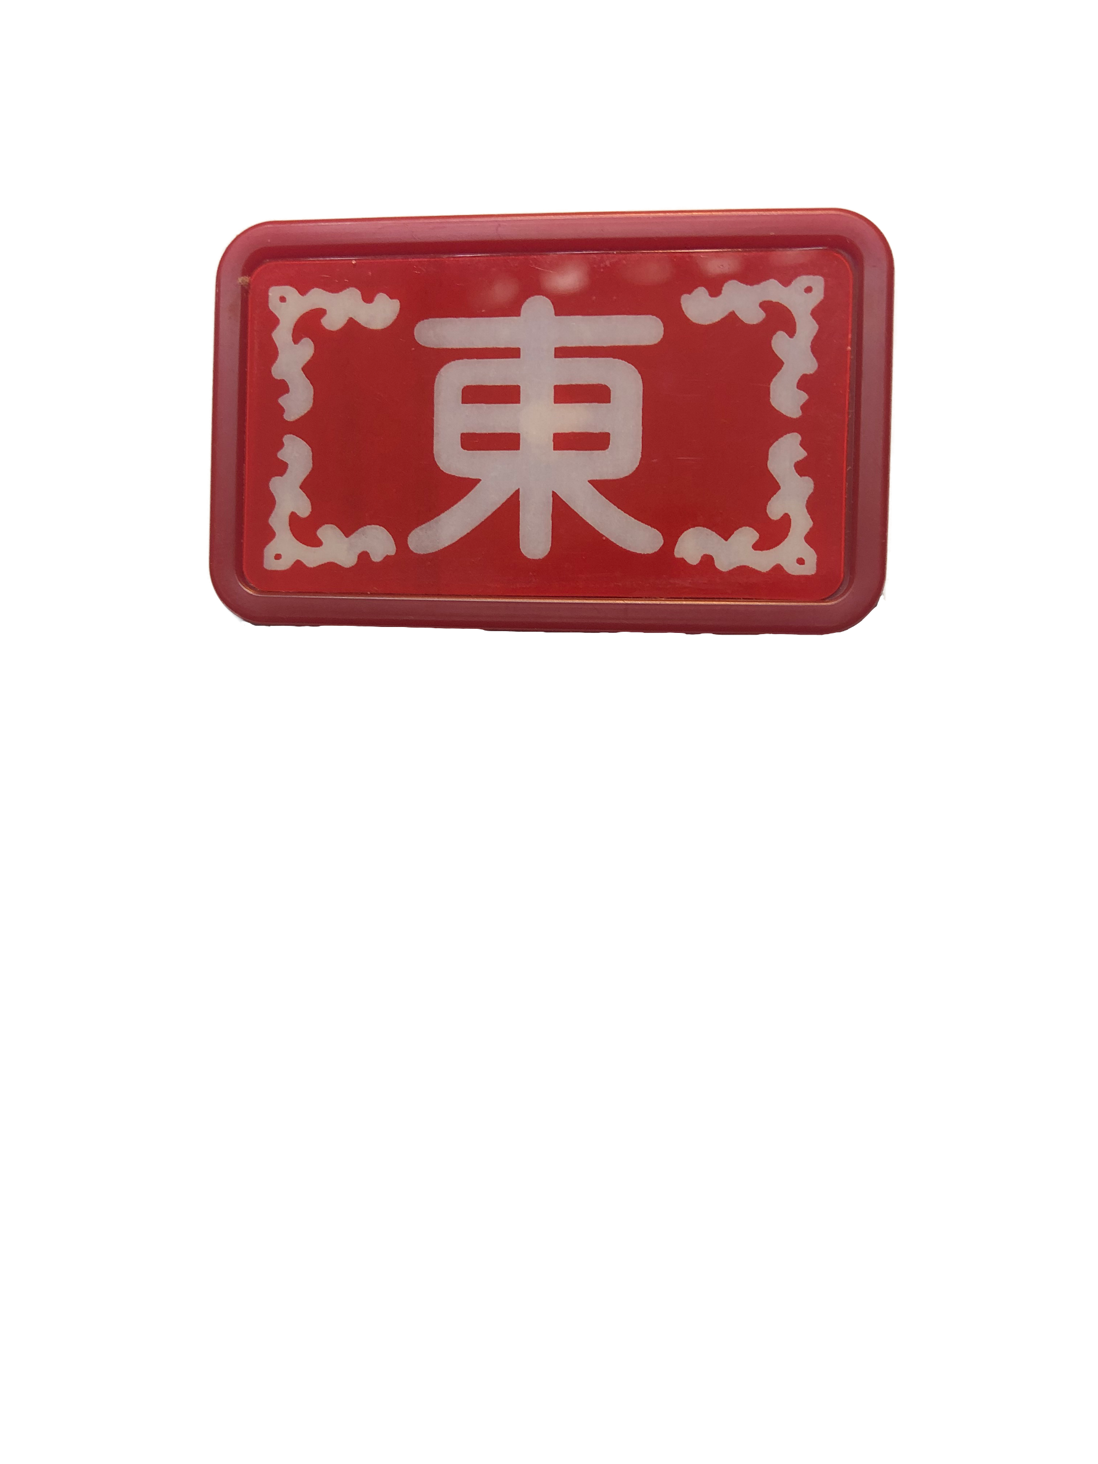

РАССАДКА ИГРОКОВ
Западный
Расположение ветров места (обратите внимание на различия в шрифтах на тайлах и на схеме).
В маджонге действует «небесный глобус»: стороны света
не соответствуют привычной нам розе ветров,
север и юг меняются местами.
Северный
С
Ю
Южный
З
В
З
В
Ю
С
«ГЛОБУС ЗЕМНОЙ»
«ГЛОБУС НЕБЕСНЫЙ»
Восточный
8

Slide 9

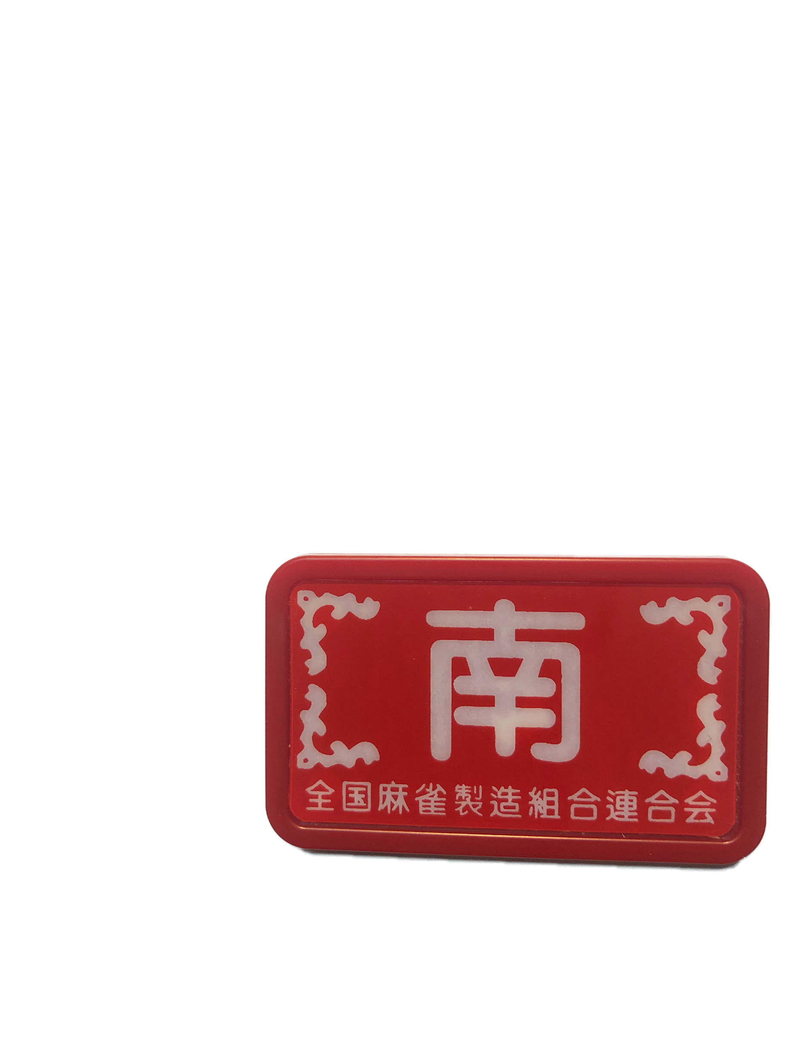
РАУНДЫ И СМЕНА ВЕТРОВ
Индикатор раунда
Западный
Южный
Восточный
Северный
Северный
Западный
Южный
Восточный
Раздача 1
Раздача 2
Раздача 3
Раздача 4
Южный
Восточный
Северный
Западный
Восток
Восточный
Северный
Западный
Южный
Юг
9
Notes:
Игра состоит из фиксированного количества раздач (как в карточных играх, таких как покер и преферанс). Каждую следующую раздачу ветра места сдвигаются на одно место против часовой стрелки.
Перед началом игры индикатор раунда кладется рядом с дилером и больше во время игры не перемещается. Он показывает положение первого дилера.
Полный круг ветров места (когда восточный ветер возвращается в изначальное положение) образует раунд.
Есть два вида партий: короткая (в 1 раунд) и длинная (в 2 раунда). Раунды также имеют названия: первый раунд называется восточным, а второй, если он есть, - южным.
Если в раздаче побеждает дилер, то назначается дополнительная раздача без смены ветров (с тем же дилером). Количество таких раздач не ограничено, поэтому протяженность разных партий может сильно различаться.

Slide 10
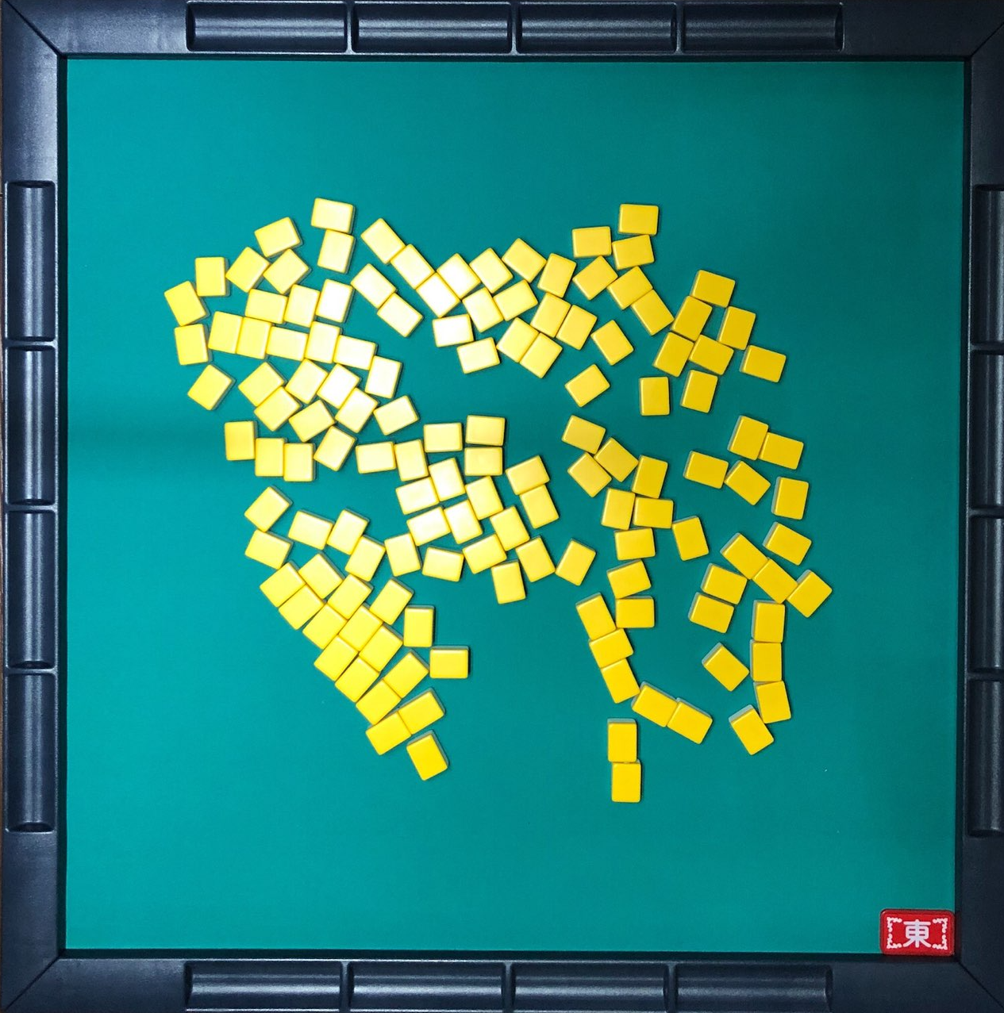
ПЕРЕМЕШИВАНИЕ ТАЙЛОВ
ШАГ 1
Вначале игроки переворачивают все тайлы «рубашкой» вверх и тщательно их перемешивают.
10

Slide 11
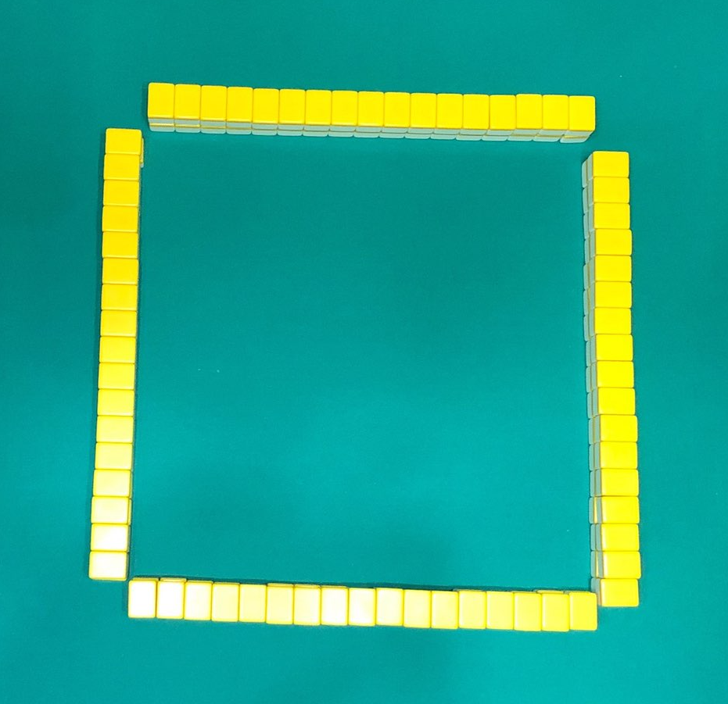
ПОСТРОЕНИЕ СТЕНЫ
ШАГ 2
Каждый игрок берет тайлы из общей кучи и выкладывает два ряда по 17 тайлов, а потом поднимает один ряд на другой, чтобы они образовали стену.
Стена выполняет функцию колоды, откуда игроки во время раздачи постепенно берут новые тайлы.
11

Slide 12
РАЗЛОМ СТЕНЫ
ШАГ 3
Место, откуда стена (колода) начинает разбираться, в каждой раздаче определяется случайно.
Делает это дилер, бросая кубики.
В первую очередь определяется сторона, где будет начало стены. Дилер отсчитывает против часовой стрелки, начиная с себя, число сторон, которое суммарно выпало на кубиках.
12

Slide 13
РАЗЛОМ СТЕНЫ (продолжение)
ШАГ 4
Затем определяется место на данной стороне, где будет начало стены. Для этого игрок, сидящий с нужной стороны, отсчитывает с ее правого конца столько тайлов, сколько выпало на кубиках, и немного отодвигает их, делая в этом месте разлом. Это и есть начало стены.
Далее он отсчитывает от разлома семь тайлов в обратную сторону и делает второй разлом. Небольшая часть стены между двумя разломами, состоящая из 14 тайлов, называется мертвой стеной и не разбирается в процессе игры.
13

Slide 14
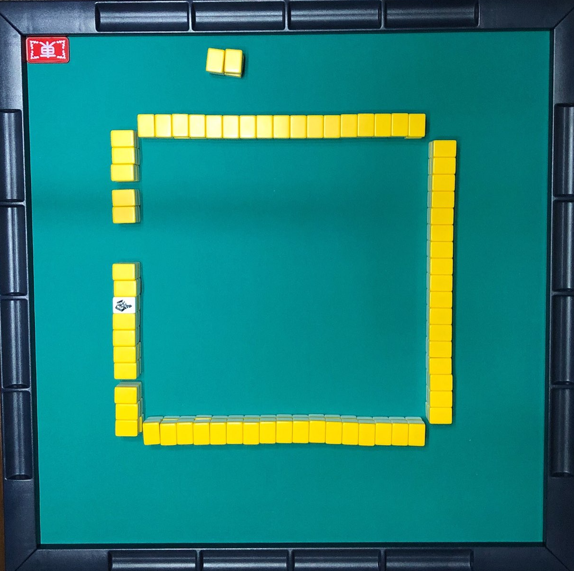
НАБОР СТАРТОВЫХ РУК
ШАГ 5
После разлома стены игроки поочередно набирают себе тайлы в стартовые руки. Стена разбирается по часовой стрелке. Начинает дилер. Он берет две пары тайлов, располагающиеся сразу после разлома.
14

Slide 15
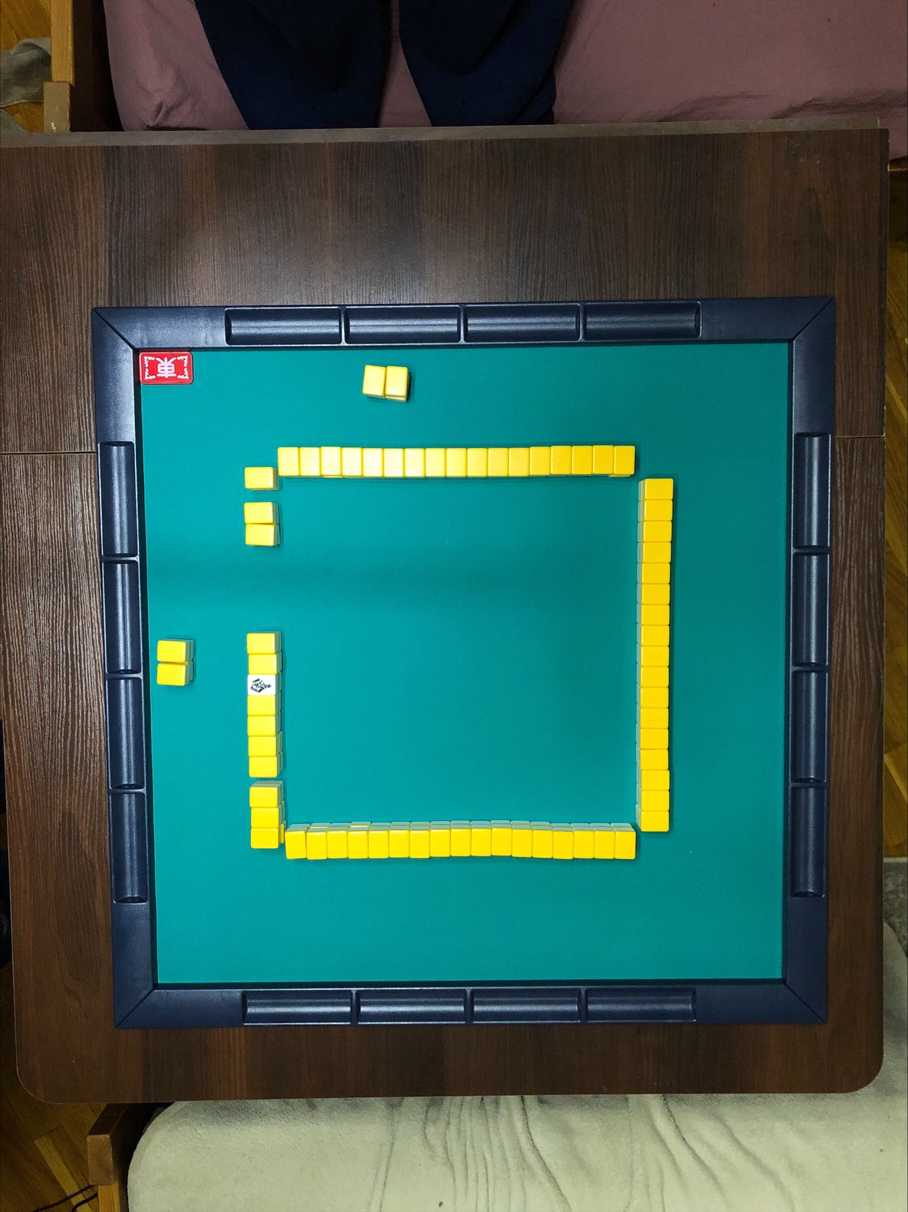
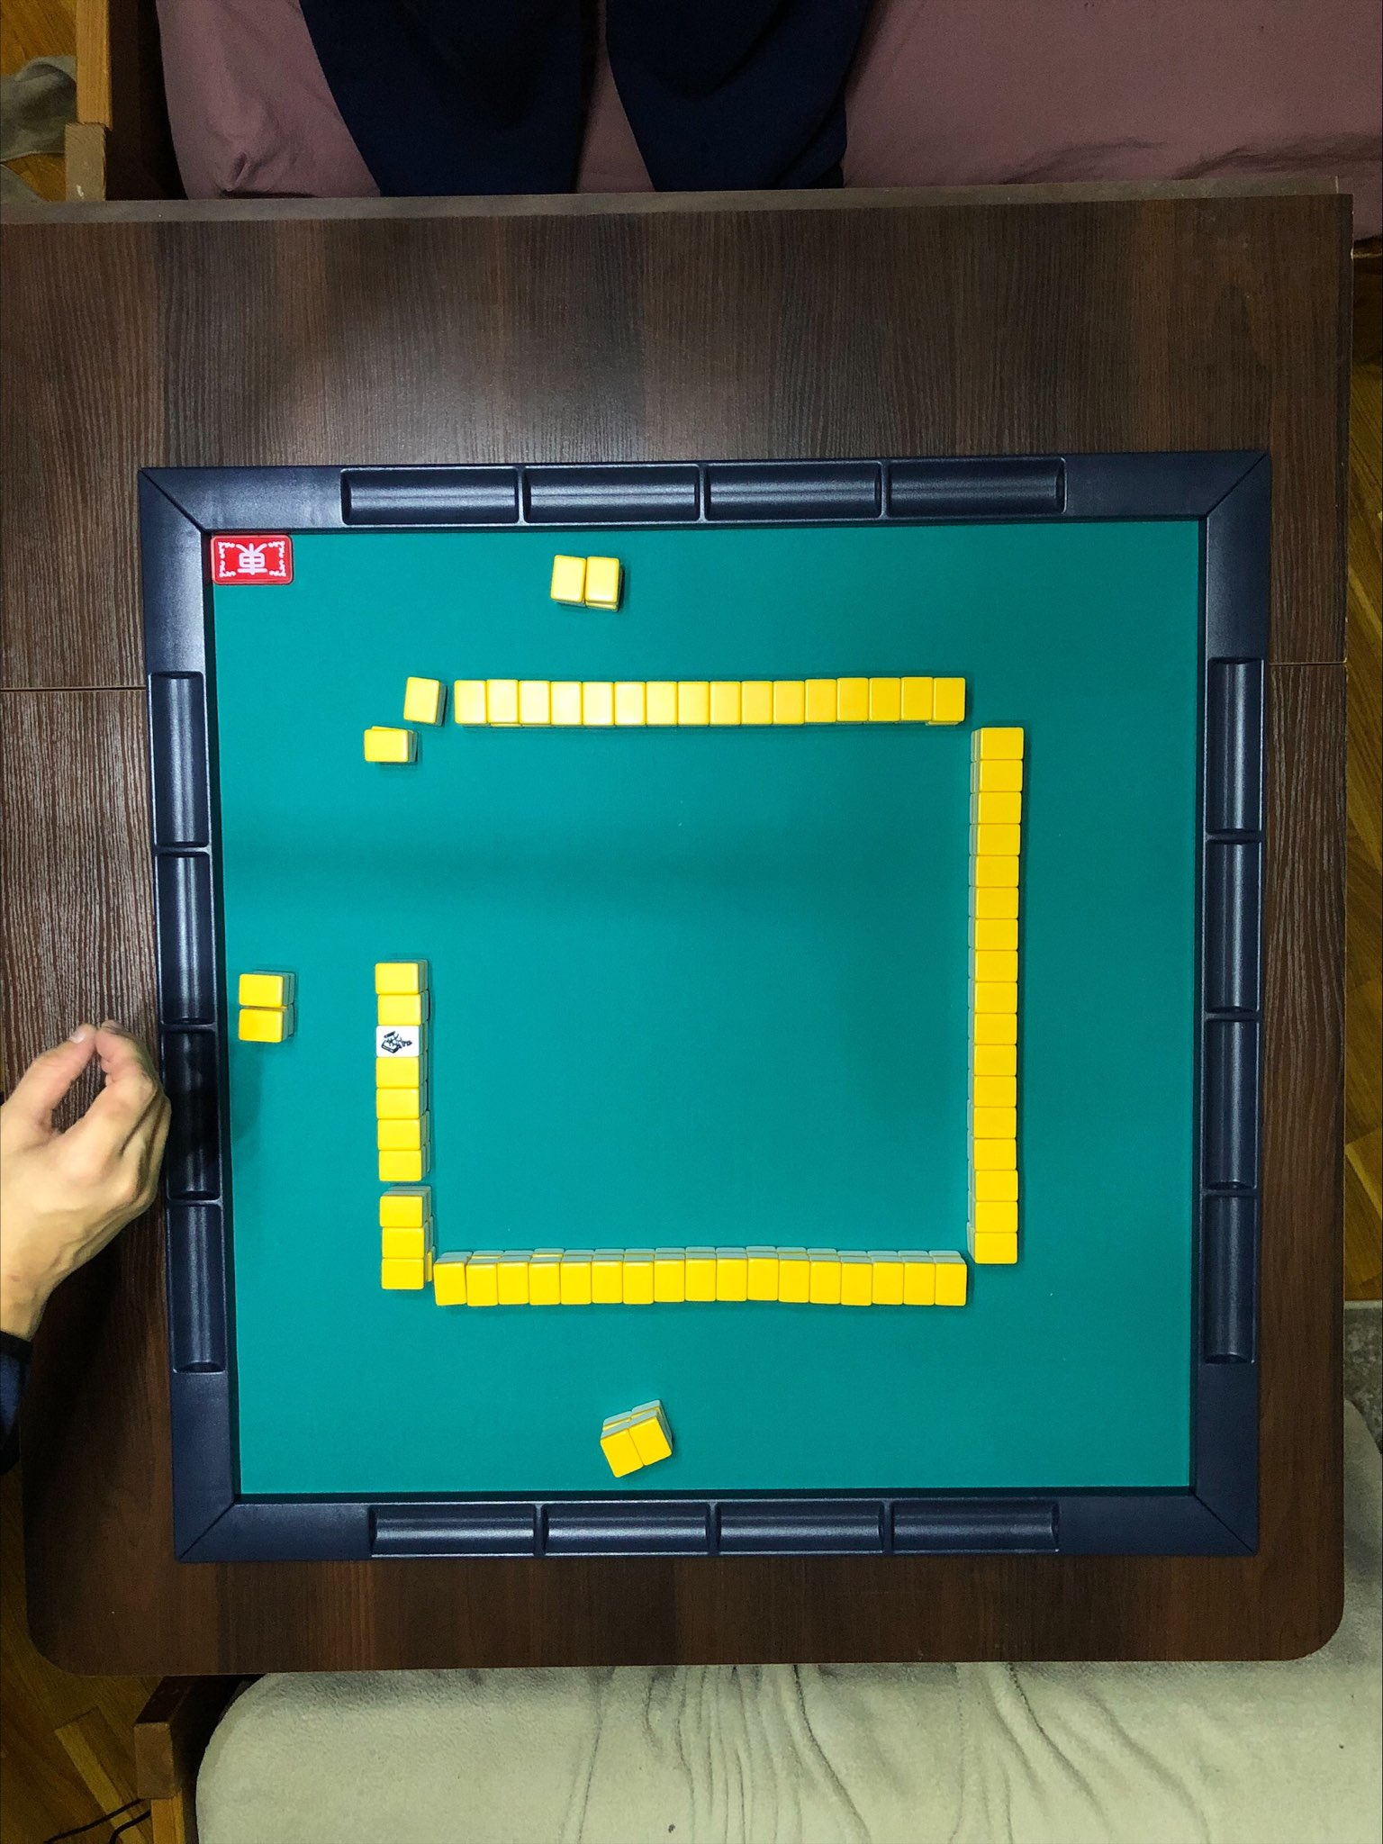
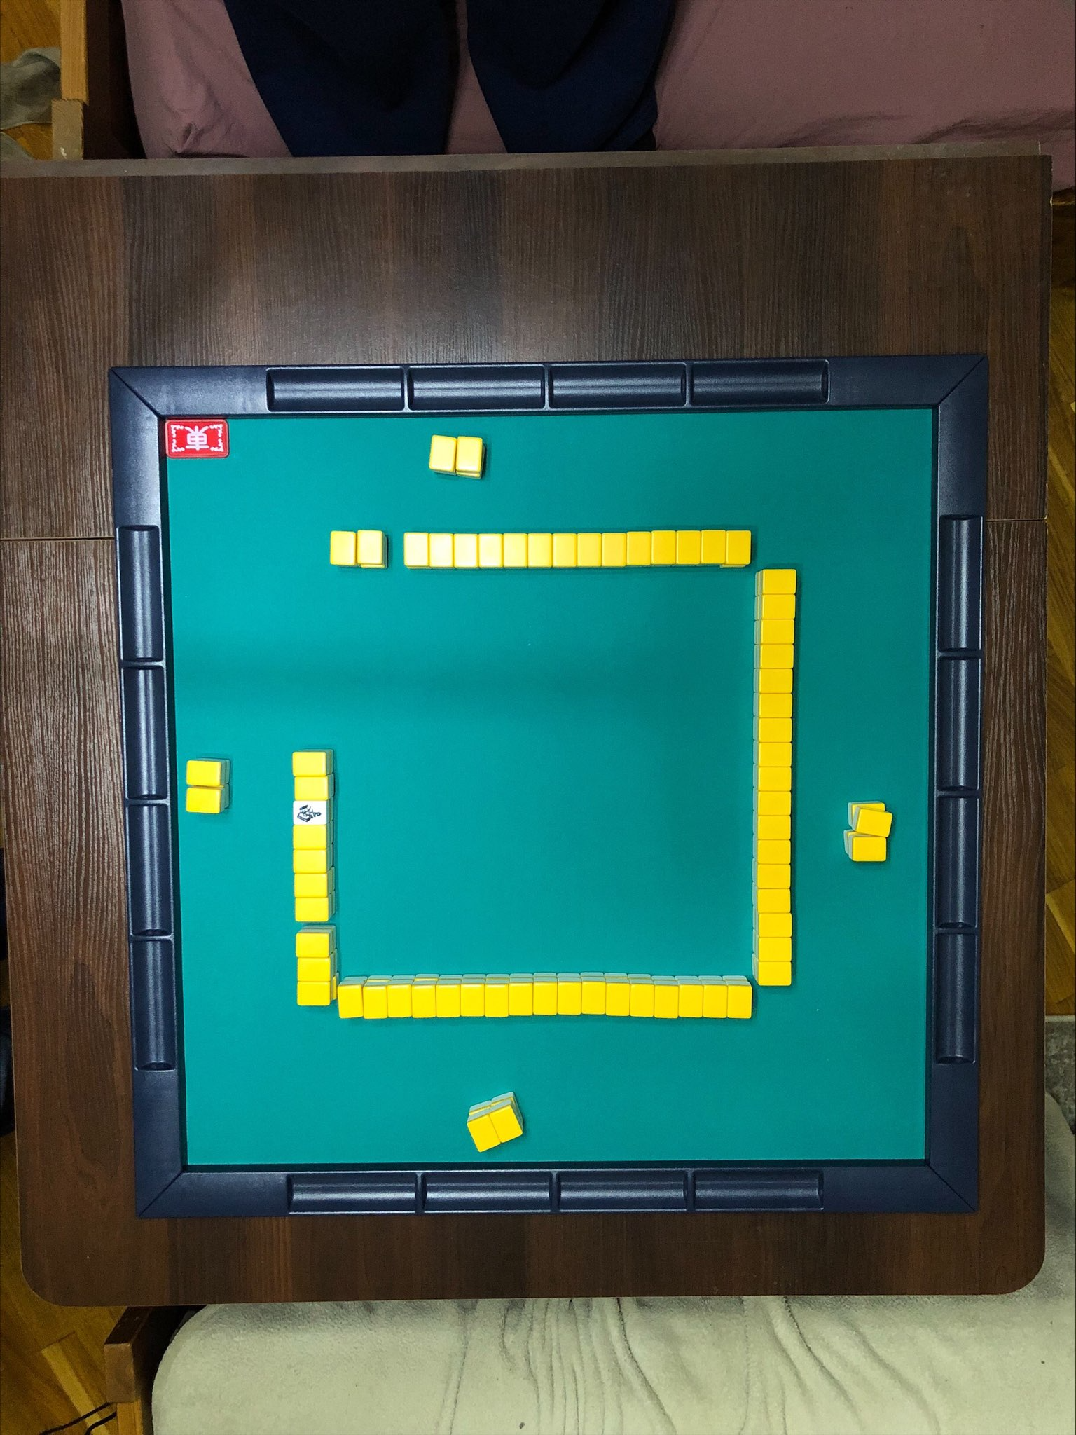
НАБОР СТАРТОВЫХ РУК
Далее то же самое делают другие игроки в порядке «юг – запад – север».
14

Slide 16
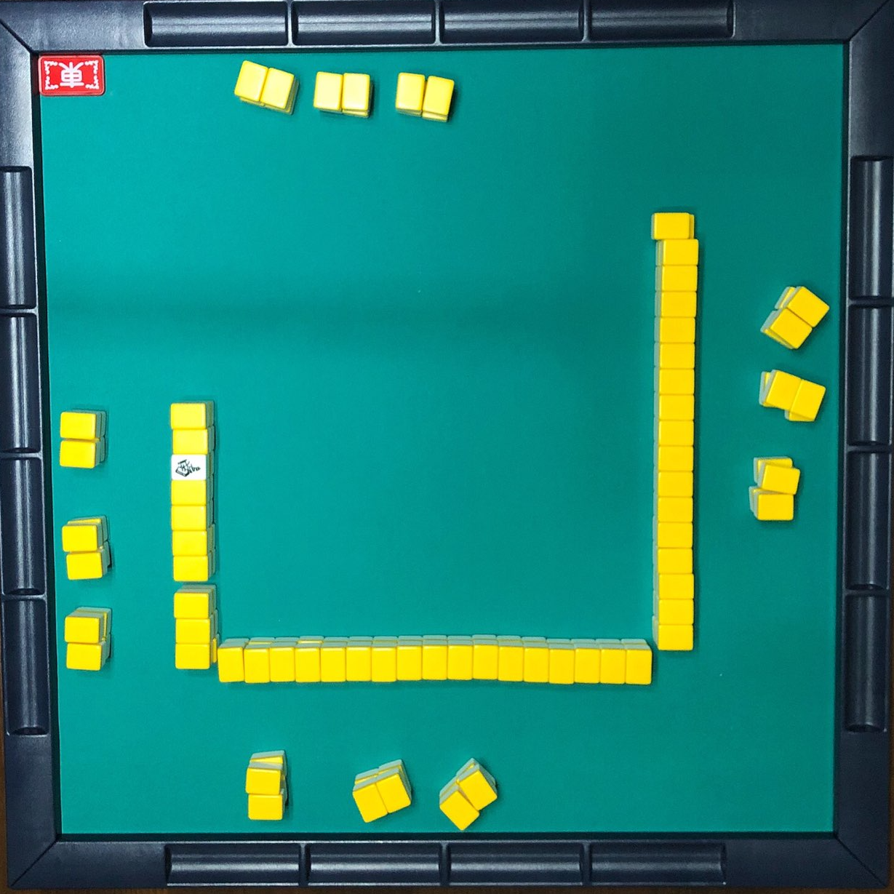
НАБОР СТАРТОВЫХ РУК
Затем это действие повторяется еще два раза (игроки берут еще по 4 тайла, а потом еще по 4).
14

Slide 17
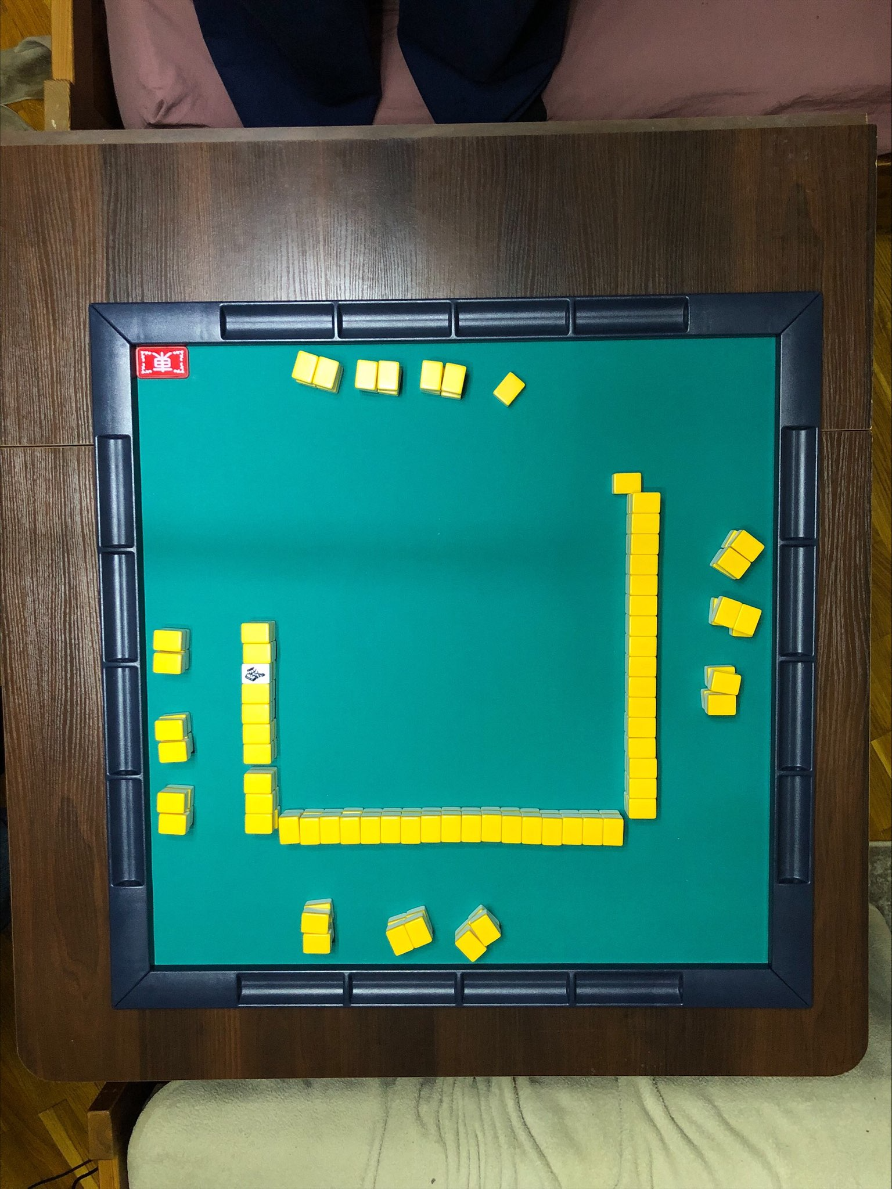
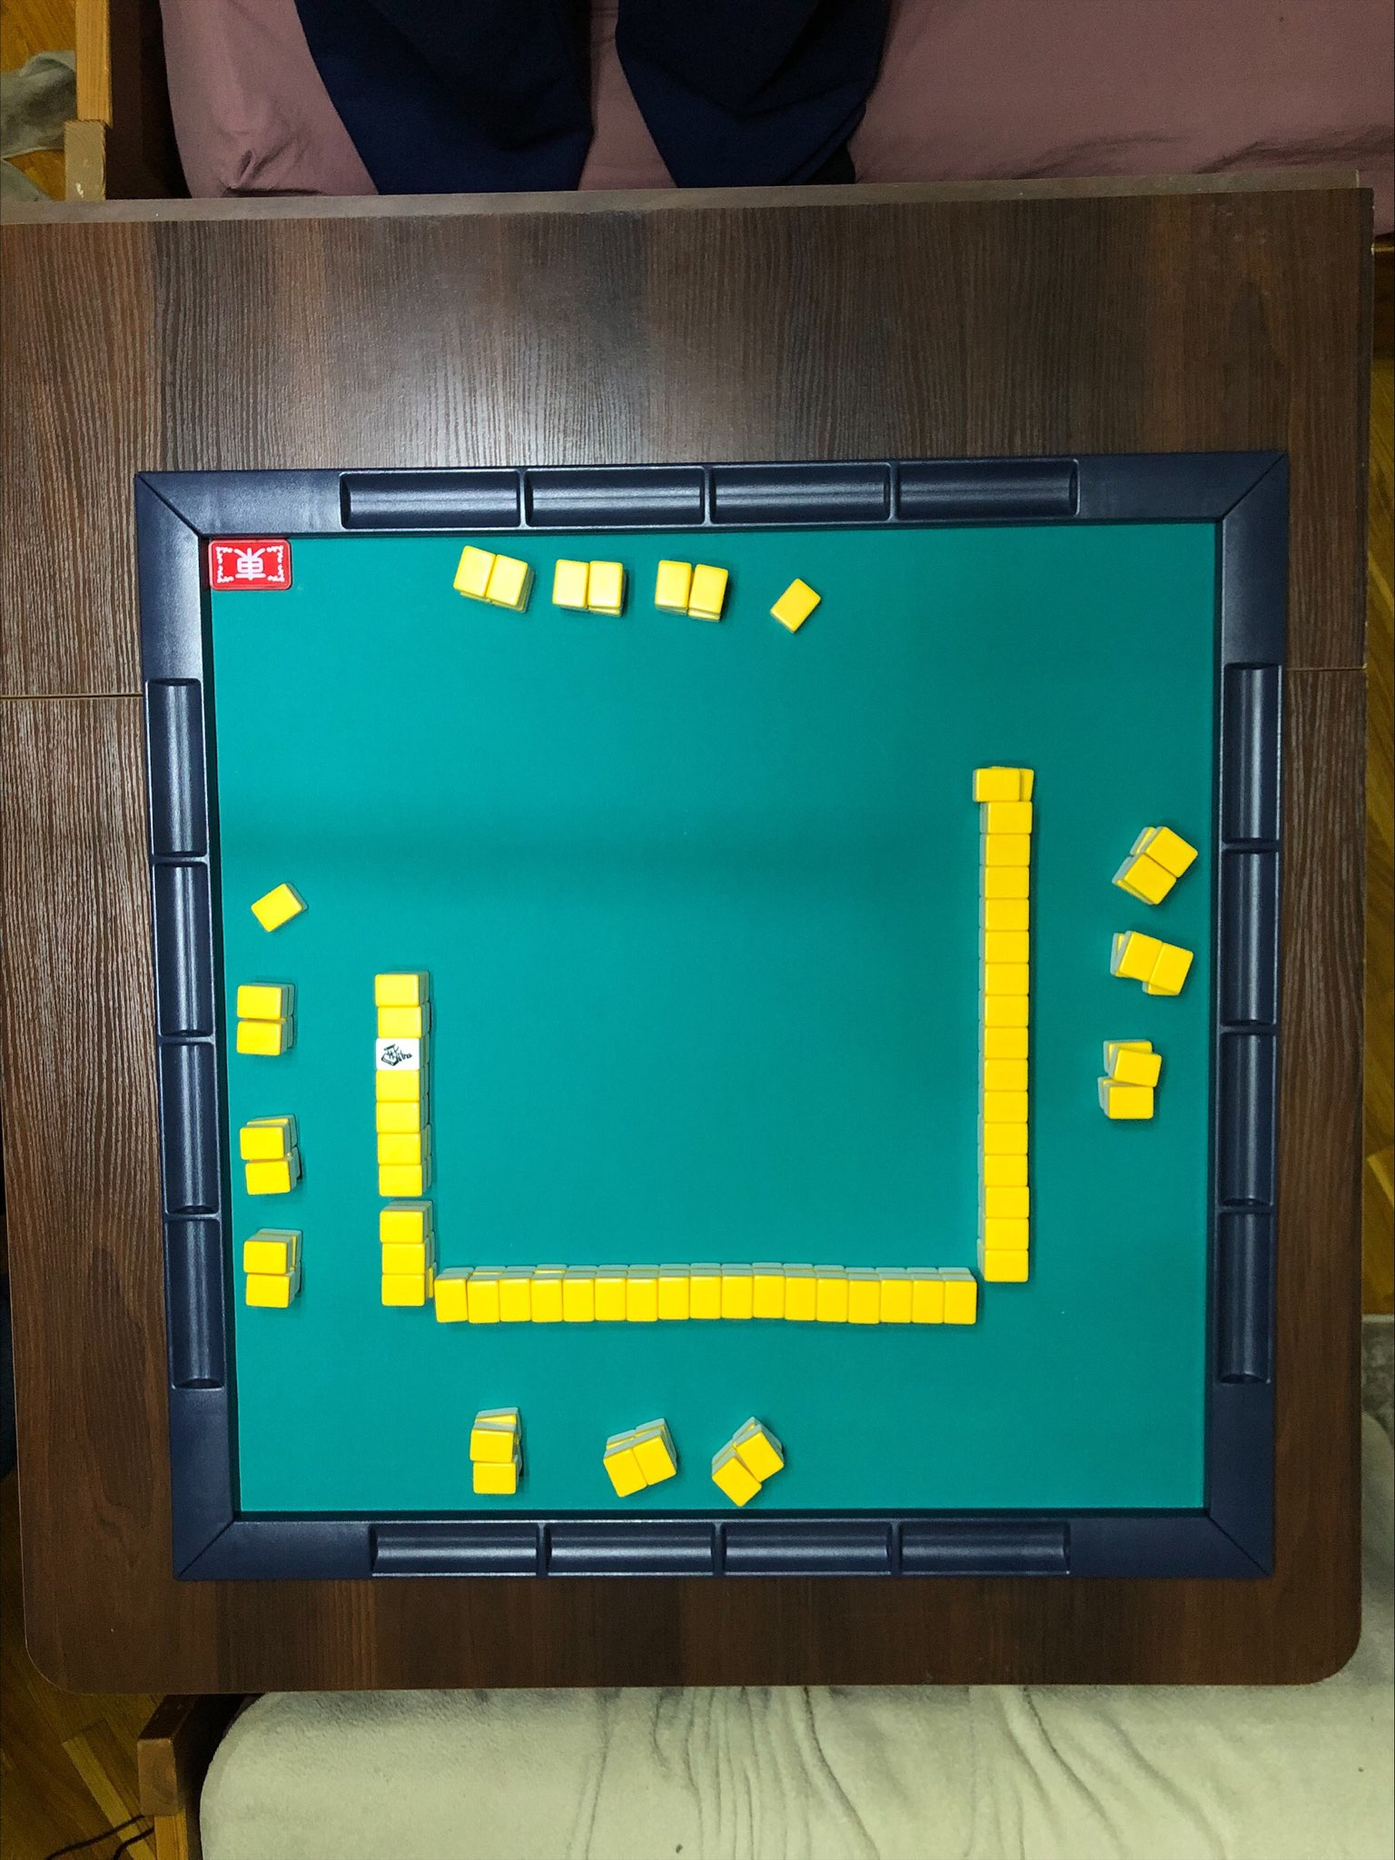
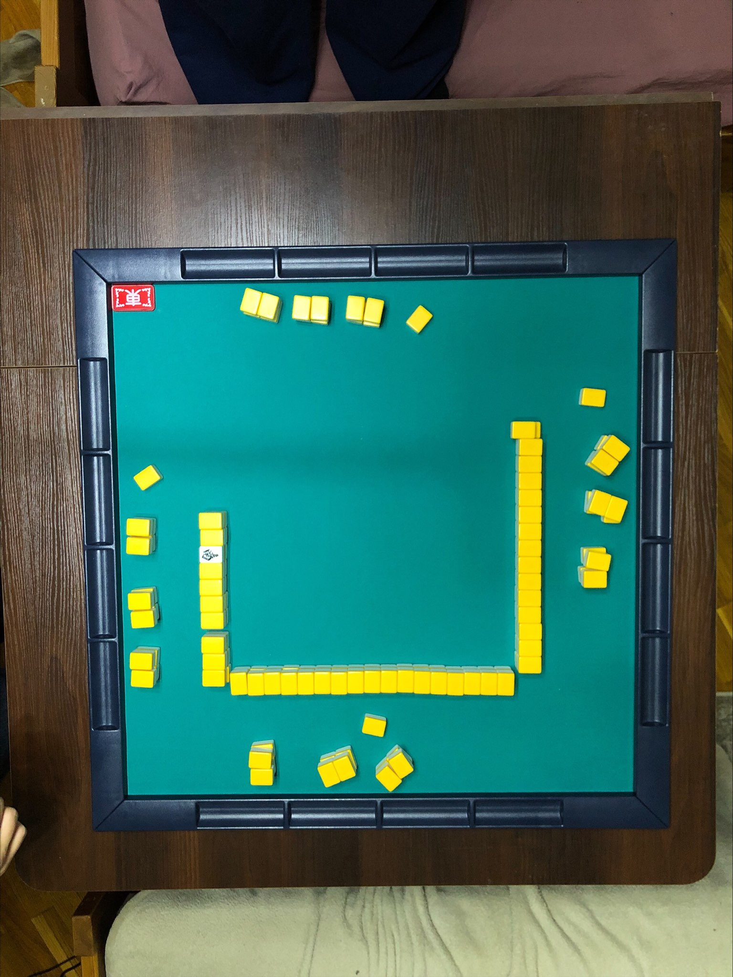

НАБОР СТАРТОВЫХ РУК
Далее каждый берет еще по одному тайлу
(в том же порядке).
1
2
4
3
14

Slide 18

НАБОР СТАРТОВЫХ РУК
У каждого должно оказаться
по 13 тайлов.
14

Slide 19
ХОД
РАЗДАЧИ

Slide 20

ХОД РАЗДАЧИ
Игроки ходят по очереди, начиная с дилера, против часовой стрелки. Во время хода игрок берет один тайл с начала оставшейся части стены, встраивает его в руку и сбрасывает любой из 14 тайлов руки.
Выбор тайла для сброса – основная задача, требующая интеллектуального ресурса, так как постепенным изменением состава руки игроки стремятся достичь в ней определенной выигрышной структуры.
Со стены они берут случайный тайл, а что заменить на него в руке, решают сами.
Сбрасываемые тайлы выкладываются в центр стола рубашкой вниз. Каждый игрок кладет свои тайлы отдельно от тайлов других игроков.
15

Slide 21
ЦЕЛЬ
РАЗДАЧИ

Slide 22




ЦЕЛЬ РАЗДАЧИ
4 сета и пара
Цель раздачи для каждого игрока – собрать в своей руке определенную выигрышную структуру. Как только кому-то из игроков это удается, раздача заканчивается и победитель получает очки.
Существует две выигрышные структуры:
- стандартная (4 сета и пара)
- 7 пар
Пара – это два любых одинаковых тайла.
Сеты бывают двух типов:
- «пон» – три любых одинаковых тайла
- «чи» – последовательность из трех подряд идущих тайлов одной масти
7 пар
16

Slide 23

ОБЪЯВЛЕНИЯ ПОБЕДЫ
В процессе сбора рука приходит к состоянию, когда до выигрышной структуры остается получить один тайл. Такое состояние называется «рукой в ожидании», а тайлы, завершающие руку, – «ожиданием».
Когда рука находится в таком состоянии, игрок может победить двумя способами:
достать тайл ожидания со стены;
взять его из чужого дискарда в момент сброса противником.
Победу «со стены» нужно объявить словом «цумо», а победу с чужого сброса – словом «рон». После объявления руку показывают всем игрокам.
17

Slide 24

ВАШИ ВОПРОСЫ?

